Slide 1
𐴊𐴞𐴓 𐴋𐴠𐴔𐴝𐴑𐴓𐴥𐴡𐴘 𐴃𐴦𐴝𐴓𐴥𐴢𐴢𐴑𐴝𐴃 𐴀𐴝𐴏𐴥𐴠𐴊𐴠 𐴑𐴠𐴏𐴧𐴢𐴢 𐴐𐴤𐴢𐴢𐴌𐴢𐴢𐴌 𐴔𐴝𐴇𐴥𐴠𐴌𐴞
𐴁𐴡𐴌𐴔𐴝𐴥𐴃 𐴔𐴡𐴙𐴋𐴝𐴕𐴡𐴃 𐴓𐴝𐴔𐴞 𐴇𐴝𐴔𐴒𐴡𐴌𐴡𐴥𐴘𐴝𐴥 𐴀𐴡𐴥𐴑𐴧𐴡𐴥𐴌 𐴓𐴝𐴥 𐴀𐴟𐴒𐴧𐴟𐴥𐴝 𐴁𐴝𐴙𐴄𐴧𐴝𐴥 𐴑𐴟𐴏𐴢
Notes:
𐴊𐴞𐴓 𐴋𐴠𐴔𐴝𐴑𐴓𐴥𐴡𐴘 𐴃𐴦𐴝𐴓𐴥𐴢𐴢𐴑𐴝𐴃 𐴀𐴝𐴏𐴥𐴠𐴊𐴠 𐴑𐴠𐴏𐴧𐴢𐴢 𐴐𐴤𐴢𐴢𐴌𐴢𐴢𐴌 𐴁𐴡𐴌𐴔𐴝𐴥𐴃 𐴔𐴡𐴙𐴋𐴝𐴕𐴡𐴃 𐴓𐴝𐴔𐴞 𐴇𐴝𐴔𐴒𐴡𐴌𐴡𐴥𐴘𐴝𐴥 𐴀𐴡𐴥𐴑𐴧𐴡𐴥𐴌 𐴓𐴝𐴥 𐴀𐴟𐴒𐴧𐴟𐴥𐴝 𐴁𐴝𐴙𐴄𐴧𐴝𐴥 𐴑𐴟𐴏𐴢
𐴔𐴝𐴇𐴥𐴠𐴌𐴞

Slide 2
𐴀𐴠 𐴑𐴟𐴏𐴢 𐴒𐴟𐴝𐴥 𐴊𐴠𐴥𐴑𐴞 Lotus Circle 𐴀𐴡𐴌 𐴔𐴡𐴊𐴡𐴃 𐴓𐴡𐴘 The Asia Foundation 𐴀𐴝𐴌𐴊𐴠𐴥 The Good Practice Group 𐴀𐴠𐴥 𐴕𐴠𐴓𐴝𐴘𐴧𐴠𐴥 𐴊𐴠𐴥 “Basic Psychosocial Skills: a short course for First Responders in Sri Lanka” 𐴀𐴞𐴕𐴄𐴝𐴕𐴠𐴥𐴄 𐴀𐴡𐴥𐴃 𐴐𐴞𐴥𐴑𐴝𐴊𐴠𐴥 𐴑𐴟𐴏 𐴀𐴝𐴌𐴠𐴥 𐴕𐴡𐴑𐴡𐴥𐴓 𐴒𐴡𐴌𐴞 𐴁𐴝𐴕𐴝 𐴒𐴞𐴘𐴠𐴥| 𐴏𐴞𐴥𐴌𐴞𐴥𐴓𐴡𐴥𐴛𐴑𐴝𐴥𐴌 𐴑𐴟𐴏 𐴒𐴟𐴥𐴝 (https://psychosocialskills.teachable.com/) 𐴊𐴠𐴑𐴞 Inter-Agency Standing Committee 𐴀𐴠𐴥 𐴕𐴠𐴓𐴝𐴘𐴧𐴠𐴥 𐴊𐴠𐴥 “Basic Psychosocial Skills: A Guide for COVID-19 Responders” 𐴁𐴡𐴘 𐴖𐴝𐴥𐴌𐴠𐴥 𐴕𐴡𐴑𐴡𐴥𐴓 𐴒𐴡𐴅𐴧𐴠𐴥|
𐴀𐴠 𐴃𐴡𐴌𐴅𐴟𐴔𐴝 / 𐴕𐴡𐴑𐴡𐴥𐴓 𐴒𐴡𐴅𐴧𐴝𐴥 𐴁𐴡𐴘 𐴖𐴝𐴥𐴌𐴠𐴥 Inter-Agency Standing Committee (IASC) 𐴀𐴠 𐴁𐴝𐴕𐴝𐴘𐴧𐴠𐴥 𐴊𐴠 𐴕𐴡𐴦| 𐴀𐴠 𐴃𐴡𐴌𐴅𐴟𐴔𐴝 𐴁𐴡𐴘𐴡𐴥𐴌 𐴇𐴡𐴕𐴡𐴥 𐴒𐴡𐴓𐴃𐴞 𐴊𐴠𐴑𐴞 IASC 𐴘𐴡𐴌 𐴎𐴞𐴔𐴝 𐴕𐴝𐴥𐴘| 𐴀𐴠 𐴁𐴡𐴘 𐴘𐴡𐴥𐴃 𐴀𐴝𐴌𐴡𐴥 𐴅𐴞𐴕𐴞𐴏𐴢 𐴀𐴡𐴑𐴡𐴥𐴓𐴡𐴥 𐴁𐴝𐴌𐴝𐴥𐴘 𐴀𐴠𐴏𐴃𐴠𐴔𐴝𐴓 𐴒𐴡𐴌𐴝𐴥𐴒𐴞𐴘𐴠𐴥| 𐴀𐴞𐴁𐴝𐴥𐴁 𐴔𐴟𐴓 𐴁𐴡𐴘 𐴀𐴞𐴣𐴚𐴒𐴞𐴌𐴝𐴎𐴞𐴌 𐴎𐴟𐴁𐴝𐴕𐴡𐴌 𐴒𐴟𐴥𐴝 𐴌𐴠𐴥 𐴲𐴰𐴲𐴰 𐴐𐴡𐴥𐴕𐴡𐴥𐴃 𐴔𐴝𐴎𐴠𐴥 Inter-Agency Standing Committee 𐴘𐴠 "Basic Psychosocial Skills: A Guide for COVID-19 Responders.’ 𐴕𐴝𐴔 𐴊𐴞 𐴏𐴝𐴥𐴁𐴝𐴘𐴧𐴠| (https://app.mhpss.net/resource/basic-psychosocial-skills-a-guide-for-covid-19-responders)
𐴀𐴠 𐴃𐴡𐴌𐴅𐴟𐴔𐴝 / 𐴕𐴡𐴑𐴡𐴥𐴓 𐴒𐴡𐴅𐴧𐴝𐴥 𐴁𐴡𐴘 𐴖𐴝𐴥𐴌𐴠𐴥 𐴀𐴡𐴊𐴠 𐴀𐴡𐴥𐴊𐴠 𐴔𐴟𐴓 𐴁𐴡𐴘 𐴀𐴡𐴥𐴌 𐴓𐴝𐴘𐴏𐴠𐴕 𐴀𐴡𐴃 𐴋𐴠𐴥𐴓𐴝 𐴕𐴡𐴑𐴡𐴥𐴓 𐴀𐴞𐴥𐴏𐴝𐴥𐴉𐴠 𐴏𐴝𐴥𐴁𐴝𐴒𐴞𐴘𐴠𐴥| CC BY-NC-SA 3.0 IGO (https://creativecommons.org/licenses/by-nc-sa/3.0/)
𐴀𐴠 𐴄𐴠𐴌𐴠𐴕𐴞𐴕𐴡𐴃 𐴒𐴡𐴥𐴓𐴝𐴥𐴒𐴞𐴘𐴠𐴥 𐴊𐴠𐴥 𐴏𐴝𐴥𐴁𐴝 𐴒𐴟𐴕 UNFPA Myanmar 𐴘𐴠 𐴊𐴞𐴘𐴠𐴥|
Notes:
𐴀𐴠 𐴑𐴟𐴏𐴢 𐴒𐴟𐴝𐴥 𐴊𐴠𐴥𐴑𐴞 Lotus Circle 𐴀𐴡𐴌 𐴔𐴡𐴊𐴡𐴃 𐴓𐴡𐴘 The Asia Foundation 𐴀𐴝𐴌𐴊𐴠𐴥 The Good Practice Group 𐴀𐴠𐴥 𐴕𐴠𐴓𐴝𐴘𐴧𐴠𐴥 𐴊𐴠𐴥 “Basic Psychosocial Skills: a short course for First Responders in Sri Lanka” 𐴀𐴞𐴕𐴄𐴝𐴕𐴠𐴥𐴄 𐴀𐴡𐴥𐴃 𐴐𐴞𐴥𐴑𐴝𐴊𐴠𐴥 𐴑𐴟𐴏 𐴀𐴝𐴌𐴠𐴥 𐴕𐴡𐴑𐴡𐴥𐴓 𐴒𐴡𐴌𐴞 𐴁𐴝𐴕𐴝 𐴒𐴞𐴘𐴠𐴥| 𐴏𐴞𐴥𐴌𐴞𐴥𐴓𐴡𐴥𐴛𐴑𐴝𐴥𐴌 𐴑𐴟𐴏 𐴒𐴟𐴥𐴝 (https://psychosocialskills.teachable.com/) 𐴊𐴠𐴑𐴞 Inter-Agency Standing Committee 𐴀𐴠𐴥 𐴕𐴠𐴓𐴝𐴘𐴧𐴠𐴥 𐴊𐴠𐴥 “Basic Psychosocial Skills: A Guide for COVID-19 Responders” 𐴁𐴡𐴘 𐴖𐴝𐴥𐴌𐴠𐴥 𐴕𐴡𐴑𐴡𐴥𐴓 𐴒𐴡𐴅𐴧𐴠𐴥|
𐴀𐴠 𐴃𐴡𐴌𐴅𐴟𐴔𐴝 / 𐴕𐴡𐴑𐴡𐴥𐴓 𐴒𐴡𐴅𐴧𐴝𐴥 𐴁𐴡𐴘 𐴖𐴝𐴥𐴌𐴠𐴥 Inter-Agency Standing Committee (IASC) 𐴀𐴠 𐴁𐴝𐴕𐴝𐴘𐴧𐴠𐴥 𐴊𐴠 𐴕𐴡𐴦| 𐴀𐴠 𐴃𐴡𐴌𐴅𐴟𐴔𐴝 𐴁𐴡𐴘𐴡𐴥𐴌 𐴇𐴡𐴕𐴡𐴥 𐴒𐴡𐴓𐴃𐴞 𐴊𐴠𐴑𐴞 IASC 𐴘𐴡𐴌 𐴎𐴞𐴔𐴝 𐴕𐴝𐴥𐴘| 𐴀𐴠 𐴁𐴡𐴘 𐴘𐴡𐴥𐴃 𐴀𐴝𐴌𐴡𐴥 𐴅𐴞𐴕𐴞𐴏𐴢 𐴀𐴡𐴑𐴡𐴥𐴓𐴡𐴥 𐴁𐴝𐴌𐴝𐴥𐴘 𐴀𐴠𐴏𐴃𐴠𐴔𐴝𐴓 𐴒𐴡𐴌𐴝𐴥𐴒𐴞𐴘𐴠𐴥| 𐴀𐴞𐴁𐴝𐴥𐴁 𐴔𐴟𐴓 𐴁𐴡𐴘 𐴀𐴞𐴣𐴚𐴒𐴞𐴌𐴝𐴎𐴞𐴌 𐴎𐴟𐴁𐴝𐴕𐴡𐴌 𐴒𐴟𐴥𐴝 𐴌𐴠𐴥 𐴲𐴰𐴲𐴰 𐴐𐴡𐴥𐴕𐴡𐴥𐴃 𐴔𐴝𐴎𐴠𐴥 Inter-Agency Standing Committee 𐴘𐴠 "Basic Psychosocial Skills: A Guide for COVID-19 Responders.’ 𐴕𐴝𐴔 𐴊𐴞 𐴏𐴝𐴥𐴁𐴝𐴘𐴧𐴠| (https://app.mhpss.net/resource/basic-psychosocial-skills-a-guide-for-covid-19-responders)
𐴀𐴠 𐴃𐴡𐴌𐴅𐴟𐴔𐴝 / 𐴕𐴡𐴑𐴡𐴥𐴓 𐴒𐴡𐴅𐴧𐴝𐴥 𐴁𐴡𐴘 𐴖𐴝𐴥𐴌𐴠𐴥 𐴀𐴡𐴊𐴠 𐴀𐴡𐴥𐴊𐴠 𐴔𐴟𐴓 𐴁𐴡𐴘 𐴀𐴡𐴥𐴌 𐴓𐴝𐴘𐴏𐴠𐴕 𐴀𐴡𐴃 𐴋𐴠𐴥𐴓𐴝 𐴕𐴡𐴑𐴡𐴥𐴓 𐴀𐴞𐴥𐴏𐴝𐴥𐴉𐴠 𐴏𐴝𐴥𐴁𐴝𐴒𐴞𐴘𐴠𐴥| CC BY-NC-SA 3.0 IGO (https://creativecommons.org/licenses/by-nc-sa/3.0/)
𐴀𐴠 𐴄𐴠𐴌𐴠𐴕𐴞𐴕𐴡𐴃 𐴒𐴡𐴥𐴓𐴝𐴥𐴒𐴞𐴘𐴠𐴥 𐴊𐴠𐴥 𐴏𐴝𐴥𐴁𐴝 𐴒𐴟𐴕 UNFPA Myanmar 𐴘𐴠 𐴊𐴞𐴘𐴠𐴥|

Slide 3
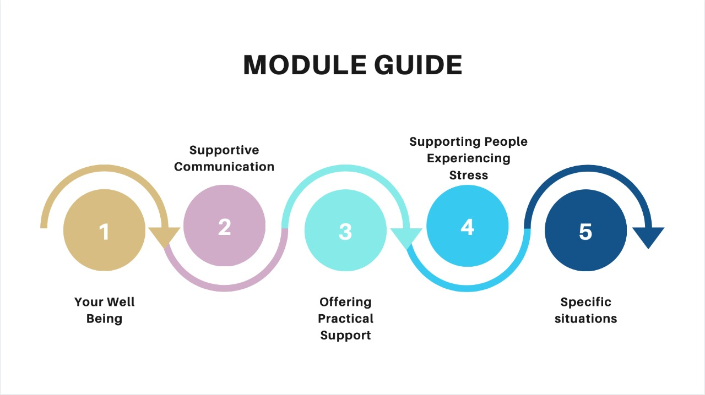
Notes:
𐴀𐴠 𐴑𐴟𐴀𐴢𐴢𐴏𐴢 𐴒𐴗𐴝𐴃 𐴔𐴝𐴎𐴠𐴤 𐴉𐴝𐴣𐴏𐴧𐴗𐴝 𐴁𐴝𐴤𐴑 𐴀𐴝𐴏𐴠𐴥. 𐴃𐴟𐴖𐴝𐴣𐴌 𐴕𐴞𐴎𐴡𐴌 𐴑𐴟𐴤𐴐𐴞𐴌 𐴏𐴠𐴇𐴠𐴥𐴃, 𐴉𐴡𐴙𐴃𐴧𐴡𐴥 𐴊𐴞𐴕𐴧𐴝𐴥 𐴃𐴝𐴦𐴓𐴧𐴟𐴑𐴝𐴃 𐴃𐴡𐴃 𐴔𐴡𐴊𐴡𐴃𐴒𐴝𐴌 𐴇𐴟𐴖𐴝𐴥-𐴁𐴟𐴓𐴝, 𐴇𐴝𐴥𐴑𐴞𐴤𐴑𐴞 𐴔𐴡𐴊𐴡𐴃 𐴊𐴞𐴘𐴝، 𐴔𐴡𐴕𐴡𐴃 𐴀𐴡𐴐𐴝𐴤𐴕𐴃𐴞𐴤 𐴀𐴝𐴏𐴠𐴥𐴊𐴠𐴥 𐴔𐴝𐴕𐴐𐴡𐴤𐴌𐴠𐴥 𐴔𐴡𐴊𐴡𐴃 𐴒𐴡𐴌𐴝𐴥 𐴀𐴝𐴊𐴧𐴠 𐴀𐴝𐴓𐴝𐴊𐴝𐴥 𐴇𐴝𐴦𐴓𐴡𐴃 𐴀𐴡𐴑𐴧𐴡𐴤𐴓𐴡𐴥𐴃 𐴔𐴝𐴕𐴐𐴡𐴤𐴌𐴠𐴥 𐴔𐴡𐴊𐴡𐴃 𐴒𐴡𐴌𐴝𐴥.
𐴀𐴠 𐴁𐴝𐴤𐴁 𐴀𐴡𐴑𐴧𐴡𐴤𐴓𐴡𐴥𐴃 𐴀𐴝𐴏𐴠𐴊𐴠𐴥 𐴔𐴡𐴎𐴟𐴤 𐴀𐴡𐴑𐴧𐴡𐴤𐴓 𐴊𐴠𐴥𐴑𐴞 𐴔𐴡𐴙𐴊𐴝𐴕𐴡𐴃 𐴓𐴝𐴔𐴞 𐴇𐴝𐴔 𐴒𐴡𐴌𐴡𐴥𐴘𐴝 𐴀𐴡𐴥𐴑𐴧𐴡𐴤𐴓𐴡𐴥𐴌 𐴓𐴝𐴥 𐴇𐴝𐴦𐴏𐴢 𐴒𐴡𐴌𐴝𐴥 𐴒𐴞𐴘𐴠𐴥| 𐴀𐴠𐴥𐴕𐴊𐴞𐴓𐴧𐴝𐴥 𐴀𐴠 𐴔𐴝𐴇𐴠𐴥𐴌𐴞𐴘𐴡𐴥𐴃 𐴒𐴟𐴤𐴕𐴡𐴥𐴌𐴠𐴥 𐴐𐴡𐴤𐴎𐴝𐴅 𐴀𐴡𐴌 𐴓𐴝 𐴀𐴝𐴌 𐴎𐴝𐴦𐴃𐴞 𐴔𐴝𐴔𐴝𐴓𐴝𐴌 𐴓𐴝𐴥𐴘𐴡𐴥 𐴀𐴠𐴏𐴃𐴠𐴔𐴝𐴓 𐴒𐴡𐴌𐴞𐴥 𐴉𐴝𐴌𐴞𐴁𐴡𐴤.

Slide 4
𐴁𐴤𐴝𐴑 𐴴𐴰
𐴱.𐴴 𐴀𐴥𐴡𐴐𐴝𐴕𐴃𐴞𐴌 𐴔𐴝𐴙𐴐𐴤𐴡𐴌𐴠 𐴁𐴡𐴓 𐴊𐴦𐴡𐴕:
𐴀𐴠𐴑 𐴔𐴠𐴏𐴥𐴝𐴓
Notes:
𐴔𐴡𐴙𐴊𐴝𐴕𐴡𐴃 𐴇𐴝𐴔 𐴒𐴡𐴌𐴡𐴥𐴘𐴝𐴌 𐴓𐴝 𐴊𐴞𐴓 𐴋𐴠𐴔𐴝𐴑𐴓𐴥𐴡𐴘 𐴃𐴦𐴝𐴓𐴥𐴢𐴢𐴑𐴝𐴃 𐴀𐴝𐴏𐴥𐴠𐴊𐴠 𐴑𐴠𐴏𐴧𐴢𐴢 𐴐𐴤𐴢𐴢𐴌𐴢𐴢𐴌 𐴔𐴝𐴇𐴥𐴠𐴌𐴞 𐴀𐴡𐴌 𐴊𐴟𐴏𐴝𐴥𐴌𐴝𐴥 𐴁𐴝𐴥𐴑 𐴀𐴡𐴃 𐴃𐴟𐴝𐴣𐴌𐴝𐴥𐴌𐴠𐴥 𐴀𐴠𐴏𐴃𐴠𐴑𐴁𐴝𐴓 𐴒𐴡𐴌𐴝𐴥𐴎𐴝𐴌. 𐴀𐴠 𐴁𐴝𐴥𐴑 𐴒𐴗𐴝𐴃 𐴔𐴝𐴎𐴠𐴥 𐴉𐴡𐴙𐴃𐴧𐴡𐴥 𐴊𐴞𐴕𐴝𐴥 𐴃𐴝𐴦𐴓𐴧𐴟𐴑𐴝𐴃 𐴀𐴡𐴃 𐴔𐴡𐴊𐴡𐴃𐴒𐴝𐴌 𐴇𐴟𐴖𐴝𐴥-𐴁𐴟𐴓𐴝 𐴁𐴝𐴁𐴡𐴃𐴠 𐴃𐴡𐴏𐴑𐴝𐴌𐴝 𐴒𐴡𐴌𐴞𐴥𐴘𐴟𐴥𐴔. 𐴀𐴝𐴣𐴌𐴝𐴥 𐴏𐴝𐴘𐴧𐴟𐴥𐴔 𐴔𐴡𐴊𐴡𐴃𐴒𐴝𐴌 𐴇𐴟𐴖𐴝𐴥-𐴁𐴟𐴓𐴝 𐴑𐴞𐴊𐴠 𐴀𐴞𐴝𐴕, 𐴀𐴝𐴌 𐴃𐴟𐴣𐴘 𐴐𐴟𐴥𐴌𐴟𐴌 𐴅𐴟𐴖𐴝𐴁 𐴊𐴡𐴘𐴝 𐴇𐴞𐴥𐴏𐴝𐴥𐴉𐴠𐴥 𐴀𐴠 𐴔𐴝𐴇𐴠𐴥𐴌𐴞𐴥𐴘𐴡𐴃 𐴀𐴡𐴌𐴠𐴥 𐴑𐴠𐴕 𐴒𐴡𐴌𐴞𐴥 𐴀𐴠𐴏𐴃𐴝𐴔𐴝𐴓 𐴒𐴡𐴌𐴞𐴥𐴁𐴝𐴥𐴊𐴠 𐴀𐴞𐴥𐴝𐴕.

Slide 5
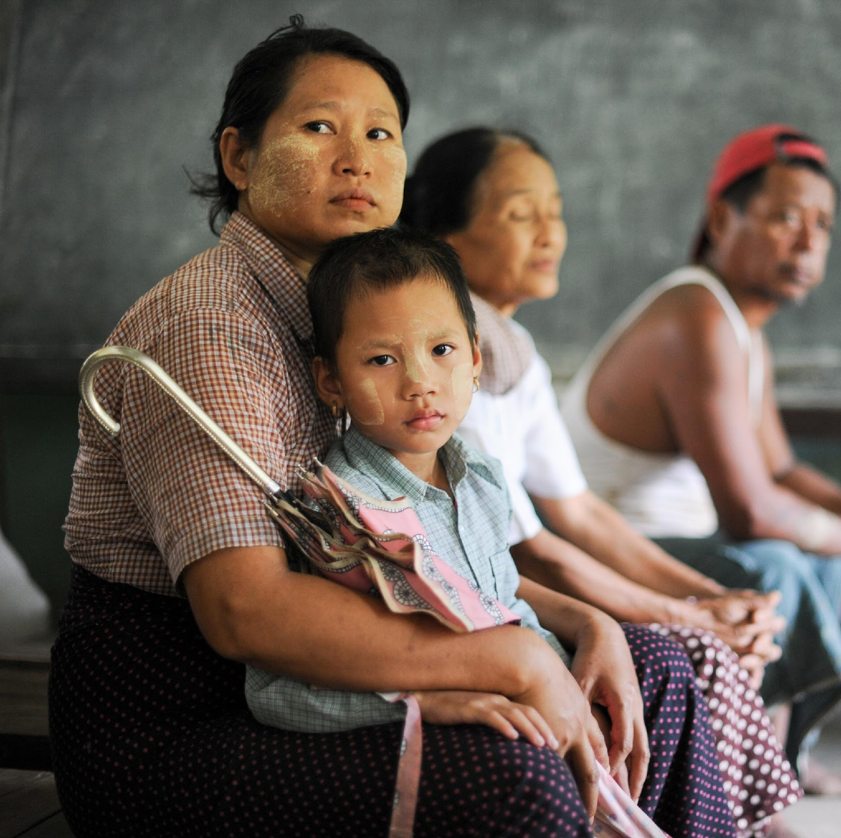
𐴔𐴡𐴘𐴊𐴝𐴕𐴡𐴃 𐴓𐴝𐴔𐴞 𐴇𐴝𐴔𐴒𐴤𐴡𐴌𐴥𐴡𐴘𐴝 𐴁𐴡𐴕𐴥𐴝، 𐴃𐴦𐴢𐴢𐴛 𐴀𐴦𐴡 𐴔𐴝𐴙𐴕𐴐𐴤𐴡𐴌 𐴇𐴝𐴣𐴏𐴥𐴠 𐴀𐴦𐴝𐴘 𐴉𐴥𐴝𐴌𐴞𐴁𐴝 𐴎𐴠 𐴀𐴥𐴡𐴐𐴝𐴕𐴃𐴞𐴌 𐴀𐴝𐴓𐴝𐴔𐴡𐴃 𐴎𐴝𐴇𐴥𐴝𐴌 𐴒𐴡𐴌𐴥𐴠. 𐴀𐴡 𐴐𐴝𐴕𐴃𐴞𐴌 𐴇𐴥𐴝𐴓𐴡𐴃𐴡𐴃 𐴀𐴠 𐴀𐴥𐴝𐴓𐴝𐴔𐴡𐴃 𐴀𐴦𐴡𐴓 𐴀𐴥𐴡𐴌𐴠 𐴊𐴠𐴈𐴝 𐴀𐴞𐴘𐴥𐴝𐴕 𐴑𐴢𐴢𐴊𐴢𐴢𐴌𐴡𐴃.
Notes:
𐴔𐴡𐴘𐴊𐴝𐴕𐴡𐴃 𐴓𐴝𐴔𐴞 𐴇𐴝𐴔𐴒𐴤𐴡𐴌𐴥𐴡𐴘𐴝 𐴁𐴡𐴕𐴥𐴝، 𐴃𐴦𐴢𐴢𐴛 𐴀𐴦𐴡 𐴔𐴝𐴙𐴕𐴐𐴤𐴡𐴌 𐴇𐴝𐴣𐴏𐴥𐴠 𐴀𐴦𐴝𐴘 𐴉𐴥𐴝𐴌𐴞𐴁𐴝 𐴎𐴠 𐴀𐴥𐴡𐴐𐴝𐴕𐴃𐴞𐴌 𐴀𐴝𐴓𐴝𐴔𐴡𐴃 𐴎𐴝𐴇𐴥𐴝𐴌 𐴒𐴡𐴌𐴥𐴠. 𐴀𐴡 𐴐𐴝𐴕𐴃𐴞𐴌 𐴇𐴥𐴝𐴓𐴡𐴃𐴡𐴃 𐴀𐴠 𐴀𐴥𐴝𐴓𐴝𐴔𐴡𐴃 𐴀𐴦𐴡𐴓 𐴀𐴥𐴡𐴌𐴠 𐴊𐴠𐴈𐴝 𐴀𐴞𐴘𐴥𐴝𐴕 𐴑𐴢𐴢𐴊𐴢𐴢𐴌𐴡𐴃.

Slide 6
𐴏𐴞𐴕𐴃𐴝 𐴇𐴦𐴡𐴊𐴠 𐴑𐴞؟
Notes:
𐴏𐴞𐴕𐴃𐴝 𐴇𐴦𐴡𐴊𐴠 𐴑𐴞؟

Slide 7
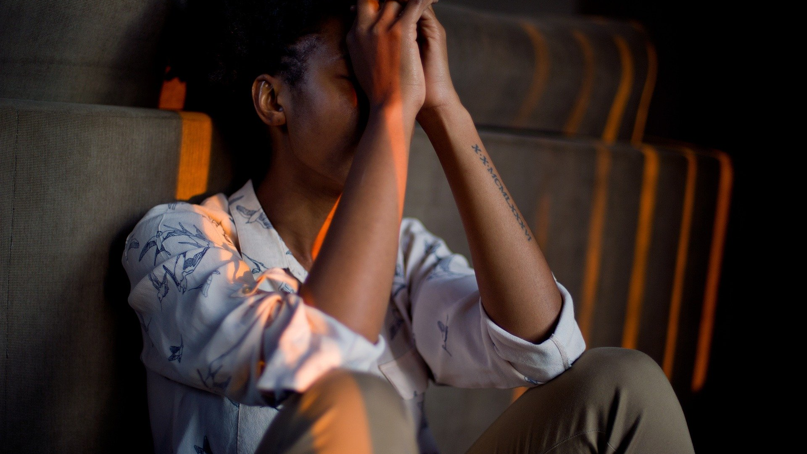
𐴏𐴞𐴕𐴃𐴝 𐴇𐴦𐴡𐴀𐴡𐴊𐴠 𐴀𐴞𐴘𐴥𐴝𐴕 𐴀𐴠𐴑𐴧𐴝𐴕 𐴑𐴢𐴢𐴊𐴢𐴢𐴌𐴡𐴃𐴞𐴌 𐴀𐴢𐴢𐴓𐴋𐴝 𐴀𐴝𐴏𐴥𐴡𐴌 𐴒𐴡𐴌𐴥𐴝، 𐴁𐴦𐴝𐴊𐴠 𐴎𐴤𐴞𐴘𐴝𐴕 𐴕𐴠𐴑𐴞 𐴉𐴡𐴃𐴧𐴞 𐴀𐴠𐴑𐴎𐴡𐴕𐴠 𐴏𐴞𐴕𐴥𐴠. 𐴀𐴞𐴘𐴥𐴝𐴕 𐴀𐴠𐴑𐴧𐴝𐴕 𐴉𐴡𐴃𐴧𐴞 𐴀𐴢𐴢𐴒𐴧𐴗𐴝 𐴔𐴝𐴙𐴕𐴐𐴡𐴌 𐴀𐴡𐴐𐴝𐴕𐴃𐴞𐴌 𐴀𐴝𐴓𐴝𐴔𐴡𐴃 𐴘𐴥𐴝𐴃𐴡𐴁𐴝 𐴀𐴠𐴑𐴧𐴝𐴕 𐴀𐴝𐴃𐴞𐴑𐴧𐴞 𐴀𐴥𐴡𐴊𐴠 𐴔𐴦𐴝𐴔𐴠𐴓𐴝.
𐴎𐴠𐴦𐴀𐴠𐴕 𐴀𐴡𐴘𐴀𐴡𐴀𐴡𐴗𐴑 𐴀𐴦𐴝𐴣𐴌𐴝 𐴁𐴠𐴒𐴧𐴢𐴢𐴕𐴡𐴃𐴧𐴢𐴢 𐴋𐴡𐴙𐴓𐴧𐴝 𐴁𐴡𐴋𐴡𐴙𐴓𐴧𐴝 𐴏𐴞𐴕𐴃𐴝 𐴀𐴝𐴏𐴠.
Notes:
𐴏𐴞𐴕𐴃𐴝 𐴇𐴡𐴀𐴡𐴊𐴠 𐴀𐴥𐴞𐴘𐴝𐴔 𐴉𐴡𐴃𐴧𐴞 𐴀𐴠𐴑 𐴎𐴡𐴕𐴡𐴃𐴧𐴢𐴢 𐴑𐴢𐴢𐴊𐴢𐴢𐴌𐴢𐴢𐴃𐴞𐴌 𐴃𐴡𐴌𐴉𐴡𐴃𐴧𐴢𐴢 𐴀𐴥𐴡𐴊𐴠 𐴏𐴞𐴏. 𐴀𐴞𐴘𐴥𐴝𐴕 𐴀𐴠𐴑𐴧𐴝𐴕 𐴀𐴝𐴓𐴝𐴔𐴡𐴃 𐴎𐴞𐴤𐴘𐴝𐴕 𐴉𐴡𐴃𐴧𐴞 𐴀𐴢𐴢𐴒𐴧𐴗𐴝 𐴔𐴝𐴙𐴕𐴐𐴡𐴤𐴌𐴠 𐴀𐴝𐴌 𐴀𐴝𐴀𐴥𐴝𐴔 𐴔𐴝𐴙𐴕𐴐𐴡𐴤𐴌𐴠 𐴀𐴡𐴐𐴝𐴕𐴃𐴞 𐴒𐴡𐴌𐴥𐴠. 𐴀𐴡𐴐𐴝𐴕𐴃𐴞 𐴇𐴡𐴀𐴡𐴊𐴠 𐴀𐴥𐴞𐴘𐴝𐴕 𐴁𐴝𐴉𐴝 𐴘𐴝 𐴁𐴢𐴢𐴌𐴝 𐴊𐴞𐴕𐴥𐴞 𐴄𐴝𐴙𐴔𐴡𐴃 𐴀𐴡𐴥.
𐴀𐴥𐴠𐴃𐴡𐴓𐴧𐴝 𐴀𐴦𐴝𐴣𐴌𐴝𐴃𐴧𐴢𐴢 𐴏𐴞𐴕𐴃𐴝𐴌 𐴁𐴝𐴁𐴢𐴢𐴃𐴠 𐴋𐴡𐴙𐴓𐴧𐴝 𐴁𐴡𐴋𐴡𐴙𐴓𐴧𐴝 𐴇𐴢𐴢𐴖𐴝 𐴐𐴢𐴢𐴤𐴕𐴝 𐴒𐴡𐴌𐴝 𐴉𐴡𐴌𐴞𐴁𐴤𐴡.

Slide 8
𐴏𐴞𐴕𐴃𐴝
𐴀𐴥𐴡𐴘𐴀𐴦𐴝𐴀𐴝
Notes:
𐴏𐴞𐴕𐴃𐴝 𐴌𐴠𐴥 𐴁𐴢𐴢𐴎𐴞 𐴉𐴝𐴌𐴞𐴁𐴡𐴓𐴧𐴝، 𐴏𐴞𐴕𐴃𐴝 𐴖𐴝𐴀𐴝𐴥𐴌 𐴀𐴢𐴢𐴎𐴢𐴢 𐴀𐴦𐴝𐴣𐴌𐴝 𐴏𐴝𐴦𐴀𐴝𐴘

Slide 9
𐴀𐴝𐴀𐴥𐴝𐴔 𐴀𐴝𐴌 𐴏𐴡𐴑𐴃𐴤𐴡 𐴁𐴤𐴝𐴉𐴠 𐴏𐴞𐴕𐴃𐴝 𐴌𐴥𐴠 𐴀𐴠𐴎𐴝𐴇𐴥𐴝𐴌 𐴒𐴡𐴌𐴥𐴝. 𐴏𐴞𐴕𐴃𐴝 𐴌𐴥𐴠 𐴊𐴝𐴇𐴥𐴝𐴎𐴝 𐴅𐴞𐴏𐴥𐴞𐴔𐴞 ، 𐴋𐴠𐴔𐴝𐴑𐴞، 𐴅𐴡𐴐𐴁𐴝𐴃𐴞 𐴀𐴝𐴌 𐴏𐴡𐴓𐴝𐴏𐴡𐴌.
Notes:
𐴏𐴞𐴏𐴃𐴝 𐴇𐴡𐴀𐴡𐴊𐴠 𐴀𐴥𐴞𐴘𐴝𐴕 𐴑𐴢𐴢𐴊𐴢𐴢𐴌𐴡𐴃𐴞𐴌 𐴃𐴡𐴌𐴉𐴡𐴃𐴧𐴢𐴢 𐴀𐴡𐴥𐴊𐴠𐴇𐴞𐴏𐴝𐴉𐴠، 𐴏𐴞𐴃𐴧𐴝 𐴀𐴡𐴥𐴊𐴠 𐴀𐴞𐴥𐴘𐴝𐴕 𐴋𐴡𐴙𐴓𐴧𐴝 𐴁𐴡𐴋𐴡𐴙𐴓𐴧𐴝 𐴀𐴡𐴥𐴊𐴠 𐴀𐴝𐴏𐴠. 𐴏𐴞𐴕𐴃𐴝𐴀𐴞𐴥𐴘𐴝𐴕 𐴓𐴡𐴘 𐴑𐴠𐴏𐴧𐴢𐴢 𐴘𐴥𐴠 𐴊𐴢𐴢𐴑 𐴉𐴝𐴘𐴓𐴠𐴘𐴡𐴥 𐴀𐴝𐴌 𐴑𐴠𐴏𐴧𐴢𐴢 𐴘𐴠𐴥 𐴁𐴠𐴀𐴠𐴐 𐴊𐴢𐴢𐴑 𐴉𐴝𐴀𐴝.
𐴏𐴞𐴕𐴃𐴝 𐴀𐴞𐴥𐴕𐴡 𐴌𐴠𐴥 𐴇𐴢𐴢𐴖𐴝𐴎𐴝
_ 𐴒𐴝𐴀𐴝𐴌 𐴊𐴢𐴢𐴑
_ 𐴔𐴡𐴕𐴡𐴌 𐴊𐴢𐴢𐴑
_ 𐴊𐴞𐴓𐴡𐴌 𐴊𐴢𐴢𐴑
_ 𐴓𐴡𐴌𐴝𐴏𐴡𐴌𐴝𐴌 𐴊𐴢𐴢𐴑 𐴀𐴠𐴕𐴊𐴞𐴓𐴝 𐴇𐴡𐴀𐴡𐴘 𐴉𐴡𐴌𐴡𐴑 𐴒𐴡𐴌𐴥𐴠.

Slide 10
𐴀𐴝𐴀𐴥𐴝𐴔 𐴏𐴞𐴕𐴃𐴝 𐴖𐴥𐴝𐴀𐴝
Notes:
𐴃𐴢𐴢𐴣𐴖𐴝𐴣𐴌 𐴑𐴠𐴏𐴧𐴢𐴢 𐴏𐴞𐴕𐴃𐴝𐴌 𐴁𐴦𐴝𐴁𐴢𐴢𐴃𐴠 𐴁𐴝𐴤𐴉𐴝 𐴏𐴞𐴕𐴃𐴝 𐴒𐴡𐴌𐴡𐴥.
𐴑𐴠𐴏𐴧𐴢𐴢 𐴀𐴝𐴇𐴝𐴥𐴔 𐴏𐴞𐴕𐴃𐴝 𐴁𐴝𐴤𐴉𐴝𐴕𐴝 𐴀𐴡𐴙𐴓𐴊𐴠

Slide 11
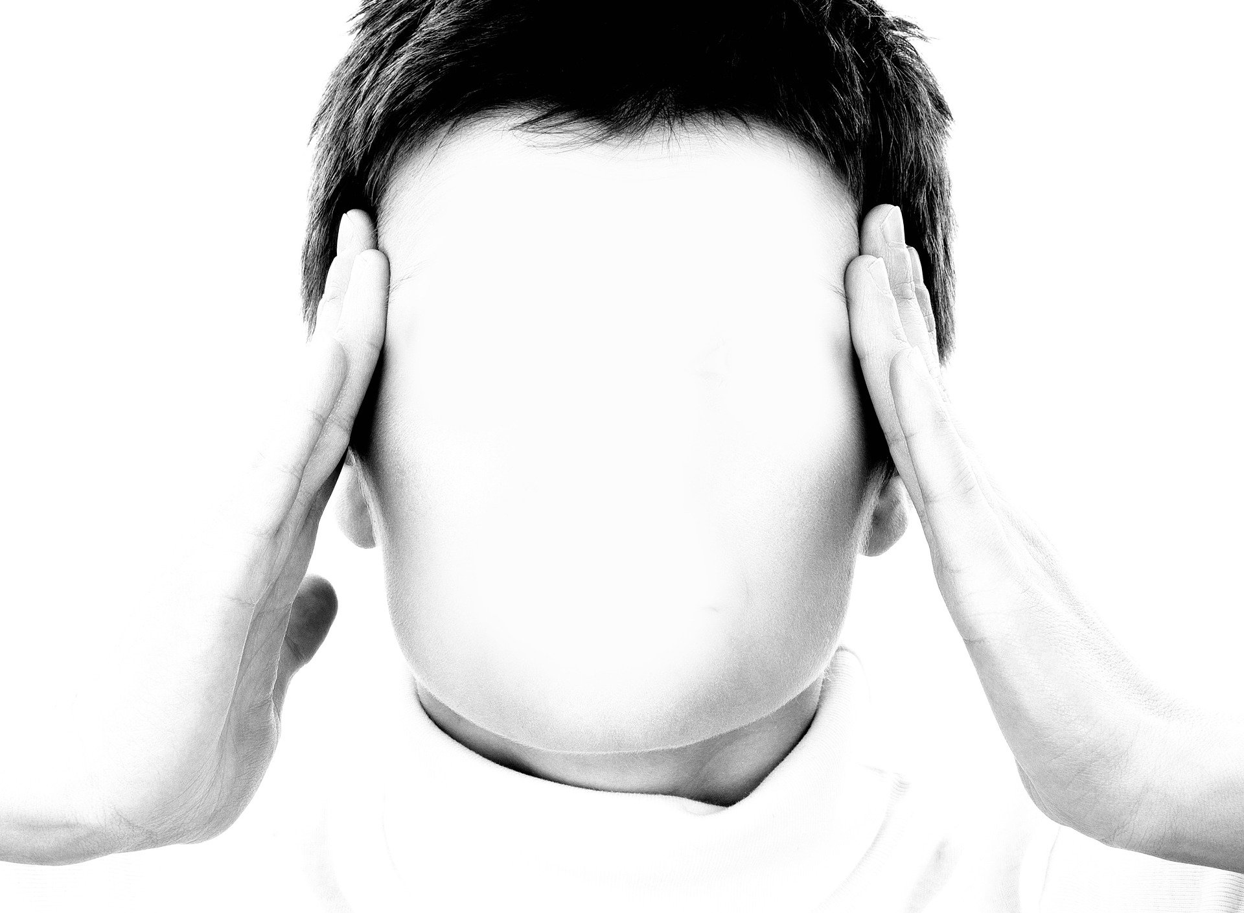
𐴅𐴞𐴏𐴥𐴞𐴔𐴞
- 𐴒𐴤𐴢𐴢𐴔 𐴎𐴝𐴘 𐴕𐴥𐴡𐴉𐴝𐴌𐴝
- 𐴁𐴡𐴓𐴉𐴡𐴌𐴝
- 𐴔𐴝𐴃𐴤𐴝 𐴇𐴦𐴡𐴣𐴌𐴥𐴞
- 𐴒𐴝𐴀𐴝 𐴏𐴞𐴏𐴧𐴞𐴘𐴝
Notes:
𐴅𐴞𐴏𐴥𐴞𐴔𐴞
- 𐴒𐴤𐴢𐴢𐴔 𐴎𐴝𐴘 𐴕𐴥𐴡𐴉𐴝𐴌𐴝
- 𐴁𐴡𐴓𐴉𐴡𐴌𐴝
- 𐴔𐴝𐴃𐴤𐴝 𐴇𐴦𐴡𐴣𐴌𐴥𐴞
- 𐴒𐴝𐴀𐴝 𐴏𐴞𐴏𐴧𐴞𐴘𐴝

Slide 12
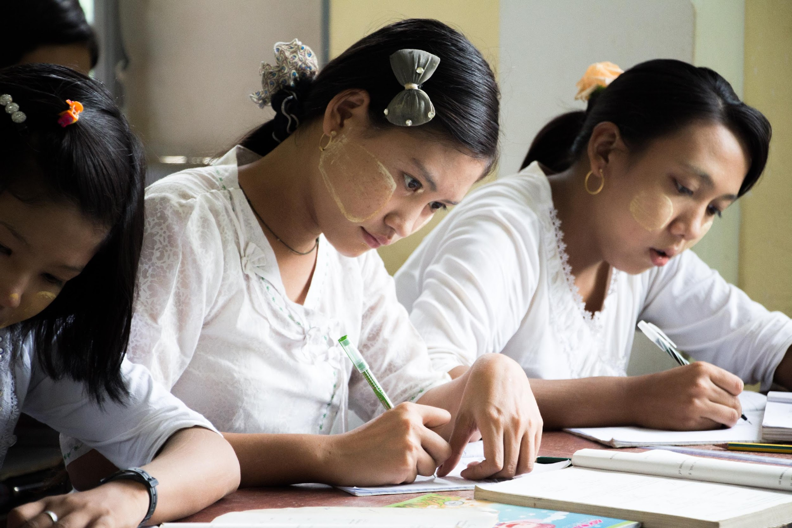
𐴋𐴠𐴔𐴝𐴑𐴞
- 𐴁𐴢𐴢𐴎𐴤𐴞 𐴕𐴡𐴉𐴝𐴌𐴥𐴞
- 𐴉𐴦𐴡𐴀𐴡𐴌𐴝𐴘 𐴉𐴥𐴠𐴓𐴞
- 𐴁𐴦𐴠𐴀𐴠𐴐 𐴁𐴤𐴝𐴉𐴝
- 𐴕𐴝 𐴀𐴢𐴢𐴔𐴧𐴝𐴙𐴃 𐴖𐴥𐴝𐴀𐴝
Notes:
𐴋𐴠𐴔𐴝𐴑𐴞
- 𐴁𐴢𐴢𐴎𐴤𐴞 𐴕𐴡𐴉𐴝𐴌𐴥𐴞
- 𐴉𐴦𐴡𐴀𐴡𐴌𐴝𐴘 𐴉𐴥𐴠𐴓𐴞
- 𐴁𐴦𐴠𐴀𐴠𐴐 𐴁𐴤𐴝𐴉𐴝
- 𐴕𐴝 𐴀𐴢𐴢𐴔𐴧𐴝𐴙𐴃 𐴖𐴥𐴝𐴀𐴝

Slide 13
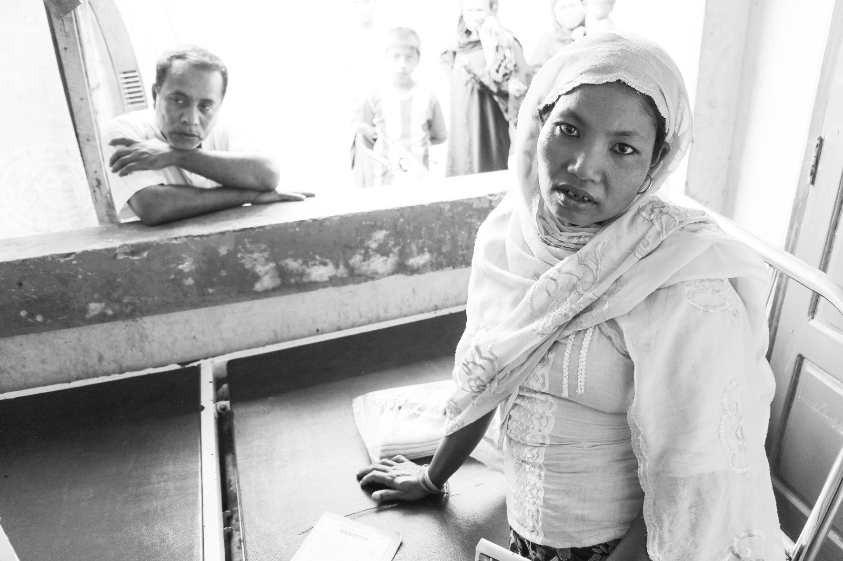
𐴅𐴡𐴐𐴁𐴝𐴃𐴞
- 𐴔𐴡𐴕 𐴐𐴤𐴡𐴣𐴍𐴡 𐴒𐴡𐴌𐴡𐴕
- 𐴒𐴢𐴢𐴙𐴐𐴧𐴝 𐴀𐴡𐴀𐴥𐴡𐴕
- 𐴀𐴝𐴐𐴤𐴝 𐴕𐴡𐴌𐴝𐴑𐴡𐴕
- 𐴋𐴡𐴌𐴡𐴦𐴕
Notes:
𐴅𐴡𐴐𐴁𐴝𐴃𐴞
- 𐴔𐴡𐴕 𐴐𐴤𐴡𐴣𐴍𐴡 𐴒𐴡𐴌𐴡𐴕
- 𐴒𐴢𐴢𐴙𐴐𐴧𐴝 𐴀𐴡𐴀𐴥𐴡𐴕
- 𐴀𐴝𐴐𐴤𐴝 𐴕𐴡𐴌𐴝𐴑𐴡𐴕
- 𐴋𐴡𐴌𐴡𐴦𐴕

Slide 14
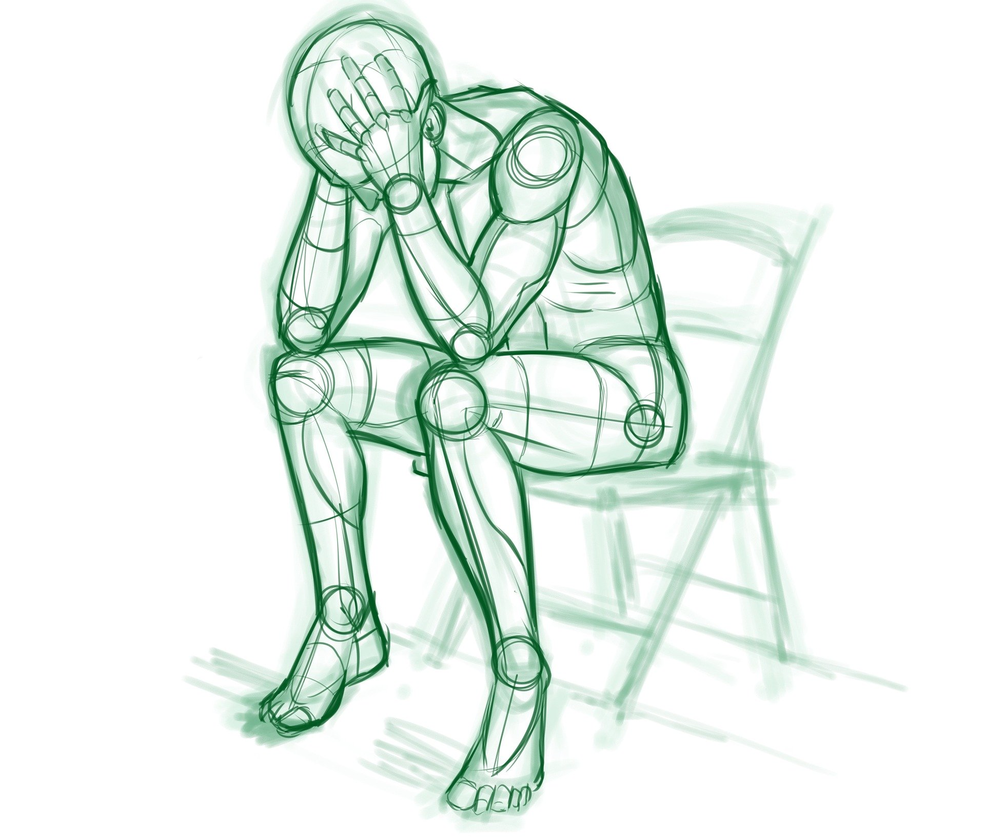
𐴏𐴡𐴓𐴝𐴏𐴡𐴌
- 𐴇𐴥𐴡𐴌𐴝𐴉 𐴏𐴡𐴓𐴝𐴏𐴡𐴌
- 𐴔𐴝𐴙𐴕𐴐𐴡𐴓𐴧𐴡𐴘 𐴕𐴡 𐴔𐴞𐴓𐴡𐴕
- 𐴀𐴠𐴑𐴠𐴓𐴝 𐴃𐴤𐴝𐴑𐴡𐴕
- 𐴏𐴝𐴓𐴢𐴢 𐴕𐴡𐴀𐴥𐴡𐴕
Notes:
𐴏𐴡𐴓𐴝𐴏𐴡𐴌
- 𐴇𐴥𐴡𐴌𐴝𐴉 𐴏𐴡𐴓𐴝𐴏𐴡𐴌
- 𐴔𐴝𐴙𐴕𐴐𐴡𐴓𐴧𐴡𐴘 𐴕𐴡 𐴔𐴞𐴓𐴡𐴕
- 𐴀𐴠𐴑𐴠𐴓𐴝 𐴃𐴤𐴝𐴑𐴡𐴕
- 𐴏𐴝𐴓𐴢𐴢 𐴕𐴡𐴀𐴥𐴡𐴕

Slide 15
𐴁𐴤𐴝𐴑 𐴴𐴰
𐴴.𐴲 𐴀𐴝𐴀𐴥𐴝𐴔 𐴏𐴞𐴕𐴃𐴝𐴓𐴡𐴘 𐴀𐴝𐴏𐴥𐴠 𐴔𐴝𐴙𐴕𐴐𐴤𐴡𐴌𐴠 𐴁𐴡𐴓 𐴊𐴦𐴡𐴀𐴡𐴕
Notes:
𐴁𐴞𐴋𐴞𐴘𐴢𐴢 𐴀𐴞𐴁𐴝𐴤𐴃 𐴑𐴠𐴀𐴠𐴕 𐴒𐴡𐴌𐴞𐴥 𐴁𐴠𐴀𐴠𐴐 𐴏𐴞𐴕𐴃𐴝 𐴁𐴝𐴤𐴉𐴝𐴕𐴝 𐴀𐴝𐴏𐴠𐴊𐴠 𐴔𐴝𐴙𐴕𐴐𐴡𐴤𐴌𐴠 𐴔𐴡𐴊𐴡𐴃 𐴒𐴡𐴙𐴅𐴧𐴢𐴢𐴔 𐴔𐴡𐴐𐴖𐴝𐴌𐴝 𐴒𐴡𐴌𐴞𐴘𐴢𐴢𐴔.

Slide 16
𐴀𐴝𐴀𐴥𐴝𐴔 𐴏𐴞𐴕𐴃𐴝𐴃 𐴀𐴝𐴏𐴥𐴠𐴊𐴠 𐴔𐴝𐴙𐴕𐴐𐴤𐴡𐴌𐴠 𐴔𐴡𐴊𐴡𐴃 𐴒𐴡𐴌𐴥𐴝
Notes:
𐴏𐴞𐴕𐴃𐴝𐴃 𐴀𐴝𐴏𐴠𐴥𐴊𐴠 𐴔𐴝𐴙𐴕𐴐𐴡𐴤 𐴌𐴠 𐴑𐴠𐴀𐴠𐴕 𐴒𐴡𐴌𐴞 𐴔𐴡𐴊𐴡𐴃 𐴒𐴡𐴙𐴅𐴧𐴢𐴢𐴔 ؟

Slide 17
𐴔𐴡𐴊𐴡𐴃 𐴉𐴥𐴝𐴊𐴠 𐴃𐴦𐴝𐴓𐴢𐴢𐴑𐴝𐴃𐴞𐴌 𐴔𐴝𐴇𐴥𐴠𐴌𐴞 𐴊𐴝𐴇𐴥𐴝𐴒𐴞𐴘𐴠𐴊𐴞 𐴊𐴢𐴢𐴘 𐴓𐴡𐴔𐴁𐴡𐴌 𐴁𐴤𐴝𐴑𐴡𐴃 𐴀𐴞𐴀𐴥𐴞𐴕 𐴀𐴡𐴘𐴁𐴡 𐴀𐴝𐴌 𐴀𐴠𐴑𐴎𐴤𐴡𐴕𐴠 𐴌𐴠 𐴁𐴤𐴝𐴓𐴝 𐴒𐴡𐴌𐴞 𐴔𐴡𐴊𐴡𐴃 𐴒𐴡𐴌𐴞 𐴁𐴤𐴡𐴓𐴧𐴝.
- 𐴑𐴠𐴀𐴦𐴠𐴕 𐴒𐴡𐴌𐴞 𐴕𐴞𐴎𐴡𐴌𐴥𐴠 𐴕𐴞𐴎𐴠 𐴇𐴦𐴝𐴎𐴞𐴌 𐴒𐴡𐴌𐴥𐴝
- 𐴁𐴤𐴝𐴓𐴝 𐴒𐴡𐴌𐴥𐴞 𐴉𐴢𐴥𐴢𐴕𐴝
- 𐴌𐴝𐴇𐴥𐴝𐴔 𐴊𐴞𐴓𐴞 𐴊𐴝𐴇𐴥𐴝
𐴀𐴡𐴏𐴧𐴠𐴎𐴤𐴡𐴊𐴞 𐴀𐴢𐴢𐴒𐴧𐴗𐴝 𐴔𐴝𐴙𐴕𐴐𐴡𐴃𐴧𐴢𐴢 𐴁𐴠𐴀𐴦𐴠𐴐 𐴔𐴡𐴊𐴡𐴃 𐴓𐴝𐴒𐴤𐴠، 𐴓𐴝𐴔𐴝𐴌𐴒𐴤𐴢𐴢𐴕 𐴔𐴡𐴊𐴡𐴃 𐴒𐴡𐴌𐴥𐴡.
Notes:
𐴔𐴡𐴊𐴡𐴃 𐴉𐴥𐴝𐴊𐴠 𐴃𐴦𐴝𐴓𐴢𐴢𐴑𐴝𐴃𐴞𐴌 𐴔𐴝𐴇𐴥𐴠𐴌𐴞 𐴊𐴝𐴇𐴥𐴝𐴒𐴞𐴘𐴠𐴊𐴞 𐴊𐴢𐴢𐴘 𐴓𐴡𐴔𐴁𐴡𐴌 𐴁𐴤𐴝𐴑𐴡𐴃 𐴀𐴞𐴀𐴥𐴞𐴕 𐴀𐴡𐴘𐴁𐴡 𐴀𐴝𐴌 𐴀𐴠𐴑𐴎𐴤𐴡𐴕𐴠 𐴌𐴠 𐴁𐴤𐴝𐴓𐴝 𐴒𐴡𐴌𐴞 𐴔𐴡𐴊𐴡𐴃 𐴒𐴡𐴌𐴞 𐴁𐴤𐴡𐴓𐴧𐴝.
- 𐴑𐴠𐴀𐴦𐴠𐴕 𐴒𐴡𐴌𐴞 𐴕𐴞𐴎𐴡𐴌𐴥𐴠 𐴕𐴞𐴎𐴠 𐴇𐴦𐴝𐴎𐴞𐴌 𐴒𐴡𐴌𐴥𐴝
- 𐴁𐴤𐴝𐴓𐴝 𐴒𐴡𐴌𐴥𐴞 𐴉𐴢𐴥𐴢𐴕𐴝
- 𐴌𐴝𐴇𐴥𐴝𐴔 𐴊𐴞𐴓𐴞 𐴊𐴝𐴇𐴥𐴝

Slide 18
𐴉𐴡𐴘𐴓𐴝 𐴔𐴝𐴙𐴕𐴐𐴤𐴡𐴌𐴠 𐴇𐴥𐴞𐴔𐴧𐴡𐴃 𐴊𐴡𐴀𐴡 𐴃𐴝𐴌𐴥𐴝 𐴁𐴤𐴝𐴓𐴝 𐴒𐴤𐴡𐴌𐴞 𐴒𐴡𐴌𐴥𐴞 𐴉𐴝𐴌𐴠𐴉𐴝𐴕 𐴁𐴤𐴝𐴉𐴞𐴁𐴡𐴓𐴧𐴝.
𐴔𐴝𐴕𐴢𐴢𐴙𐴐 𐴀𐴡𐴑𐴧𐴡𐴓𐴡𐴃𐴧𐴢𐴢 𐴀𐴝𐴒𐴠𐴓𐴥𐴡𐴃𐴞 𐴑𐴠𐴏𐴧𐴢𐴢 𐴏𐴞𐴏 𐴃𐴤𐴝𐴑𐴠 𐴎𐴞𐴕𐴡𐴌 𐴎𐴡𐴌𐴞𐴘𐴝 𐴀𐴡𐴐𐴝𐴕𐴃𐴞𐴌 𐴇𐴥𐴝𐴓𐴡𐴃𐴡𐴃 𐴕𐴞𐴎𐴡𐴌𐴥𐴠 𐴕𐴞𐴎𐴡𐴌𐴥𐴠 𐴔𐴡𐴊𐴡𐴃 𐴒𐴡𐴌𐴥𐴞 𐴉𐴝𐴌𐴠.𐴀𐴠 𐴇𐴥𐴝𐴓𐴡𐴃 𐴀𐴞𐴘𐴥𐴝𐴕𐴡𐴃 𐴃𐴝𐴌𐴝𐴌𐴥𐴠 𐴄𐴝𐴕𐴥𐴞 𐴀𐴝𐴕𐴝𐴥𐴁𐴡𐴓𐴧𐴝 𐴀𐴥𐴞𐴃𐴝𐴌𐴝𐴌𐴥𐴠 𐴔𐴡𐴊𐴡𐴃 𐴒𐴡𐴌𐴡، 𐴔𐴝𐴙𐴕𐴐𐴤𐴡𐴃𐴧𐴢𐴢 𐴉𐴢𐴢𐴏𐴝𐴌 𐴓𐴡𐴀𐴡.
Notes:
𐴉𐴡𐴘𐴓𐴝 𐴔𐴝𐴙𐴕𐴐𐴤𐴡𐴌𐴠 𐴇𐴥𐴞𐴔𐴧𐴡𐴃 𐴊𐴡𐴀𐴡 𐴃𐴝𐴌𐴥𐴝 𐴁𐴤𐴝𐴓𐴝 𐴒𐴤𐴡𐴌𐴞 𐴒𐴡𐴌𐴥𐴞 𐴉𐴝𐴌𐴠𐴉𐴝𐴕 𐴁𐴤𐴝𐴉𐴞𐴁𐴡𐴓𐴧𐴝.
𐴔𐴝𐴕𐴢𐴢𐴙𐴐 𐴀𐴡𐴑𐴧𐴡𐴓𐴡𐴃𐴧𐴢𐴢 𐴀𐴝𐴒𐴠𐴓𐴥𐴡𐴃𐴞 𐴑𐴠𐴏𐴧𐴢𐴢 𐴏𐴞𐴏 𐴃𐴤𐴝𐴑𐴠 𐴎𐴞𐴕𐴡𐴌 𐴎𐴡𐴌𐴞𐴘𐴝 𐴀𐴡𐴐𐴝𐴕𐴃𐴞𐴌 𐴇𐴥𐴝𐴓𐴡𐴃𐴡𐴃 𐴕𐴞𐴎𐴡𐴌𐴥𐴠 𐴕𐴞𐴎𐴡𐴌𐴥𐴠 𐴔𐴡𐴊𐴡𐴃 𐴒𐴡𐴌𐴥𐴞 𐴉𐴝𐴌𐴠.𐴀𐴠 𐴇𐴥𐴝𐴓𐴡𐴃 𐴀𐴞𐴘𐴥𐴝𐴕𐴡𐴃 𐴃𐴝𐴌𐴝𐴌𐴥𐴠 𐴄𐴝𐴕𐴥𐴞 𐴀𐴝𐴕𐴝𐴥𐴁𐴡𐴓𐴧𐴝 𐴀𐴥𐴞𐴃𐴝𐴌𐴝𐴌𐴥𐴠 𐴔𐴡𐴊𐴡𐴃 𐴒𐴡𐴌𐴡، 𐴔𐴝𐴙𐴕𐴐𐴤𐴡𐴃𐴧𐴢𐴢 𐴉𐴢𐴢𐴏𐴝𐴌 𐴓𐴡𐴀𐴡.

Slide 19
𐴃𐴢𐴢𐴣𐴖𐴝𐴣𐴌𐴝 𐴀𐴥𐴞𐴃𐴝𐴌𐴝𐴌𐴥𐴠 𐴊𐴞𐴉𐴝𐴌𐴞𐴁𐴝 𐴀𐴥𐴠𐴇𐴡𐴕 𐴀𐴥𐴠𐴇𐴡𐴕 𐴀𐴡𐴏𐴧𐴠𐴎𐴡𐴊𐴞 𐴀𐴥𐴞𐴃𐴝𐴌𐴝 𐴇𐴡𐴕𐴥𐴡 𐴀𐴠𐴑𐴧𐴝𐴕 𐴒𐴡𐴌𐴞 𐴁𐴡𐴓𐴧𐴝 𐴔𐴠𐴀𐴥𐴠𐴕𐴧𐴡𐴃 𐴒𐴡𐴌𐴥𐴠𐴊𐴧𐴠 𐴀𐴥𐴡𐴘𐴓𐴠.
Notes:
𐴃𐴢𐴢𐴣𐴖𐴝𐴣𐴌𐴝 𐴀𐴥𐴞𐴃𐴝𐴌𐴝𐴌𐴥𐴠 𐴊𐴞𐴉𐴝𐴌𐴞𐴁𐴝 𐴀𐴥𐴠𐴇𐴡𐴕 𐴀𐴥𐴠𐴇𐴡𐴕 𐴀𐴡𐴏𐴧𐴠𐴎𐴡𐴊𐴞 𐴀𐴥𐴞𐴃𐴝𐴌𐴝 𐴇𐴡𐴕𐴥𐴡 𐴀𐴠𐴑𐴧𐴝𐴕 𐴒𐴡𐴌𐴞 𐴁𐴡𐴓𐴧𐴝 𐴔𐴠𐴀𐴥𐴠𐴕𐴧𐴡𐴃 𐴒𐴡𐴌𐴥𐴠𐴊𐴧𐴠 𐴀𐴥𐴡𐴘𐴓𐴠.

Slide 20
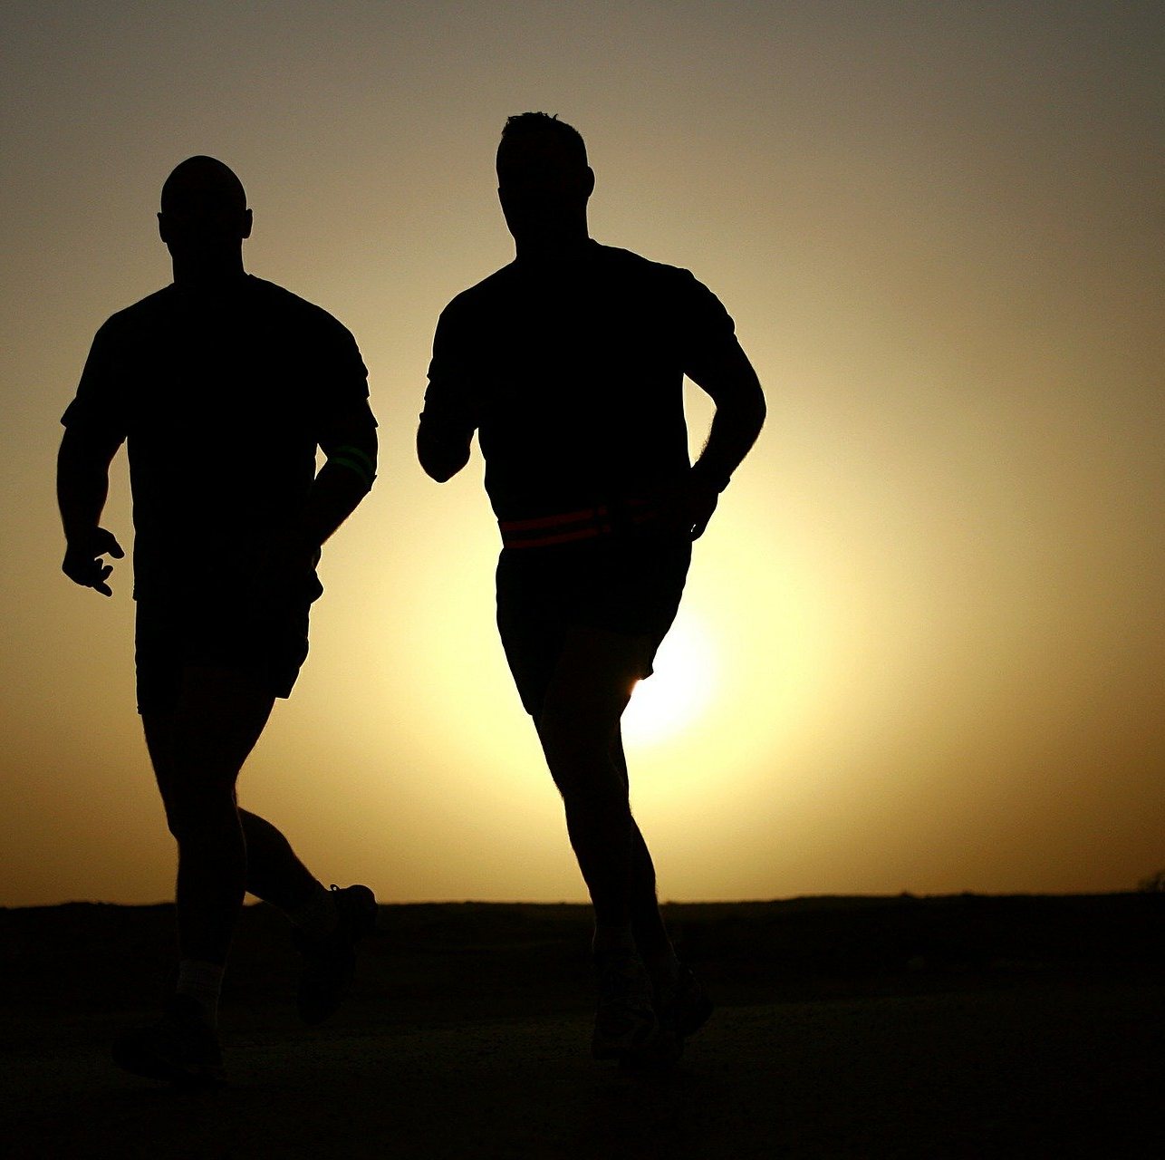
𐴃𐴢𐴦𐴢𐴛 𐴇𐴥𐴞𐴔𐴧𐴡𐴃 𐴊𐴞𐴉𐴝𐴌𐴞𐴁𐴝 𐴀𐴝𐴌𐴝𐴔𐴞 𐴇𐴝𐴔𐴡𐴌 𐴁𐴦𐴝𐴁𐴢𐴢𐴃𐴠 𐴀𐴝𐴌 𐴔𐴝𐴕𐴥𐴝𐴒𐴡𐴌𐴞 𐴉𐴝𐴌𐴥𐴞𐴁𐴝 𐴁𐴠𐴀𐴝𐴌𐴝𐴔𐴞 𐴇𐴝 𐴕𐴥𐴡 𐴒𐴡𐴌𐴞𐴁𐴡𐴓𐴧𐴝 (𐴕𐴞𐴐𐴤𐴝 𐴀𐴝𐴌 𐴐𐴢𐴢𐴣𐴍𐴝 𐴇𐴥𐴝𐴕𐴝)
Notes:
𐴁𐴠𐴐𐴞𐴤 𐴎𐴡𐴌𐴢𐴢𐴌𐴞، 𐴃𐴦𐴢𐴢𐴛 𐴁𐴡𐴓 𐴊𐴞𐴁𐴝 𐴀𐴝𐴌𐴝𐴔𐴞 𐴇𐴝𐴔𐴒𐴡𐴌𐴞𐴁𐴡𐴓𐴧𐴝 (𐴓𐴡𐴌𐴝𐴏𐴡𐴌𐴝 𐴒𐴡𐴌𐴝𐴥 𐴀𐴝𐴌 𐴄𐴝𐴙𐴔𐴡𐴌 𐴀𐴢𐴢𐴌𐴠 𐴒𐴢𐴢𐴔 𐴎𐴝𐴀𐴝) 𐴀𐴝𐴌 𐴁𐴡𐴓 𐴊𐴞𐴁𐴝 𐴁𐴠-𐴀𐴝𐴌𐴝𐴔𐴞 𐴇𐴝𐴔 𐴕𐴡𐴥𐴒𐴡𐴌𐴞𐴁𐴡𐴓𐴧𐴝 (𐴁𐴠𐴀𐴠𐴐 𐴕𐴞𐴐𐴝𐴤 𐴇𐴥𐴝𐴕𐴝 𐴀𐴝𐴌 𐴐𐴢𐴢𐴣𐴍𐴝 𐴘𐴝𐴃𐴡𐴤 𐴀𐴡𐴙𐴕𐴧𐴡 𐴇𐴥𐴡𐴌𐴝𐴉 𐴅𐴞𐴕𐴞𐴏)

Slide 21
𐴑𐴠𐴏𐴧𐴢𐴢 𐴏𐴞𐴏 𐴀𐴥𐴡𐴌𐴠 𐴔𐴝𐴙𐴕𐴐𐴤𐴠 𐴁𐴤𐴝𐴓𐴝 𐴒𐴡𐴙𐴃𐴧𐴡 𐴏𐴝𐴀𐴝
𐴀𐴡𐴏𐴧𐴠𐴎𐴡𐴊𐴞 𐴀𐴢𐴢𐴒𐴧𐴗𐴝 𐴔𐴝𐴙𐴕𐴐𐴠 𐴃𐴝𐴌𐴥𐴠 𐴃𐴠 𐴔𐴡𐴀𐴡𐴃 𐴒𐴡𐴌𐴥𐴞 𐴉𐴝𐴌𐴠𐴊𐴠 𐴀𐴞𐴘𐴥𐴝𐴕 𐴕𐴥𐴡 𐴁𐴤𐴝𐴉𐴠، 𐴓𐴝𐴔𐴝𐴃𐴧𐴢𐴢 𐴊𐴞𐴘𐴞𐴊𐴥𐴠 𐴀𐴠𐴕𐴊𐴞𐴓𐴝 𐴃𐴦𐴢𐴢𐴛 𐴐𐴤𐴞𐴣𐴛𐴝𐴛 𐴊𐴥𐴞𐴉𐴝𐴌𐴞𐴁𐴝.
Notes:
𐴀𐴡𐴏𐴧𐴠𐴎𐴡𐴊𐴞 𐴀𐴢𐴢𐴒𐴧𐴗𐴝 𐴔𐴝𐴙𐴕𐴐𐴠 𐴃𐴝𐴌𐴥𐴠 𐴃𐴠 𐴔𐴡𐴀𐴡𐴃 𐴒𐴡𐴌𐴥𐴞 𐴉𐴝𐴌𐴠𐴊𐴠 𐴀𐴞𐴘𐴥𐴝𐴕 𐴕𐴥𐴡 𐴁𐴤𐴝𐴉𐴠، 𐴓𐴝𐴔𐴝𐴃𐴧𐴢𐴢 𐴊𐴞𐴘𐴞𐴊𐴥𐴠 𐴀𐴠𐴕𐴊𐴞𐴓𐴝 𐴃𐴦𐴢𐴢𐴛 𐴐𐴤𐴞𐴣𐴛𐴝𐴛 𐴊𐴥𐴞𐴉𐴝𐴌𐴞𐴁𐴝.

Slide 22
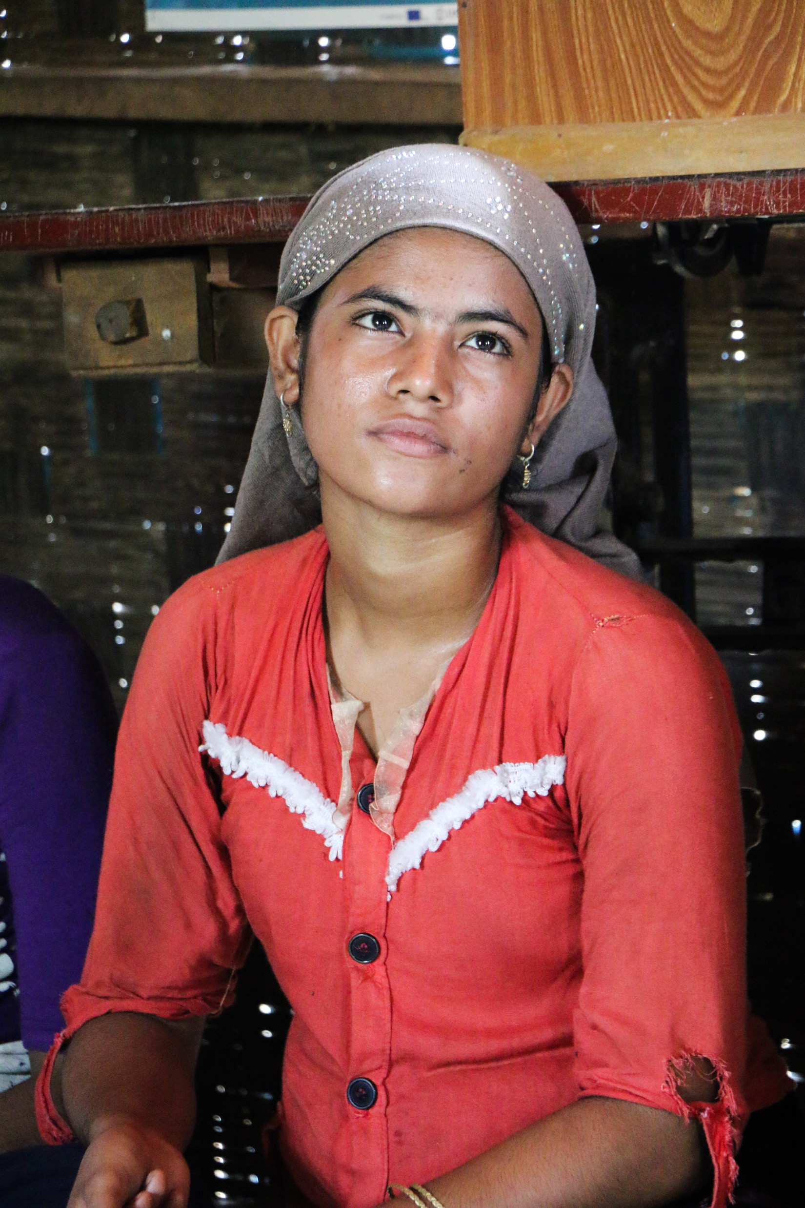
𐴃𐴢𐴢𐴘 𐴐𐴤𐴢𐴢𐴑𐴢𐴢𐴌𐴞𐴘𐴝 𐴒𐴡𐴌𐴡𐴏𐴊𐴥𐴡 𐴏𐴞𐴏 𐴒𐴤𐴢𐴢𐴕𐴡𐴌 𐴀𐴠𐴑𐴧𐴝𐴕 𐴓𐴠𐴐𐴄𐴤𐴞 𐴁𐴝𐴕𐴡 (𐴊𐴞𐴓𐴡𐴌 𐴁𐴤𐴢𐴢𐴃𐴡𐴌𐴠 𐴘𐴝𐴃𐴥𐴡 𐴇𐴝𐴁𐴡𐴏𐴡𐴃).
Notes:
𐴃𐴢𐴢𐴘 𐴐𐴤𐴢𐴢𐴑𐴢𐴢𐴌𐴞𐴘𐴝 𐴒𐴡𐴌𐴡𐴏𐴊𐴥𐴡 𐴏𐴞𐴏 𐴒𐴤𐴢𐴢𐴕𐴡𐴌 𐴀𐴠𐴑𐴧𐴝𐴕 𐴓𐴠𐴐𐴄𐴤𐴞 𐴁𐴝𐴕𐴡 (𐴊𐴞𐴓𐴡𐴌 𐴁𐴤𐴢𐴢𐴃𐴡𐴌𐴠 𐴘𐴝𐴃𐴥𐴡 𐴇𐴝𐴁𐴡𐴏𐴡𐴃).

Slide 23
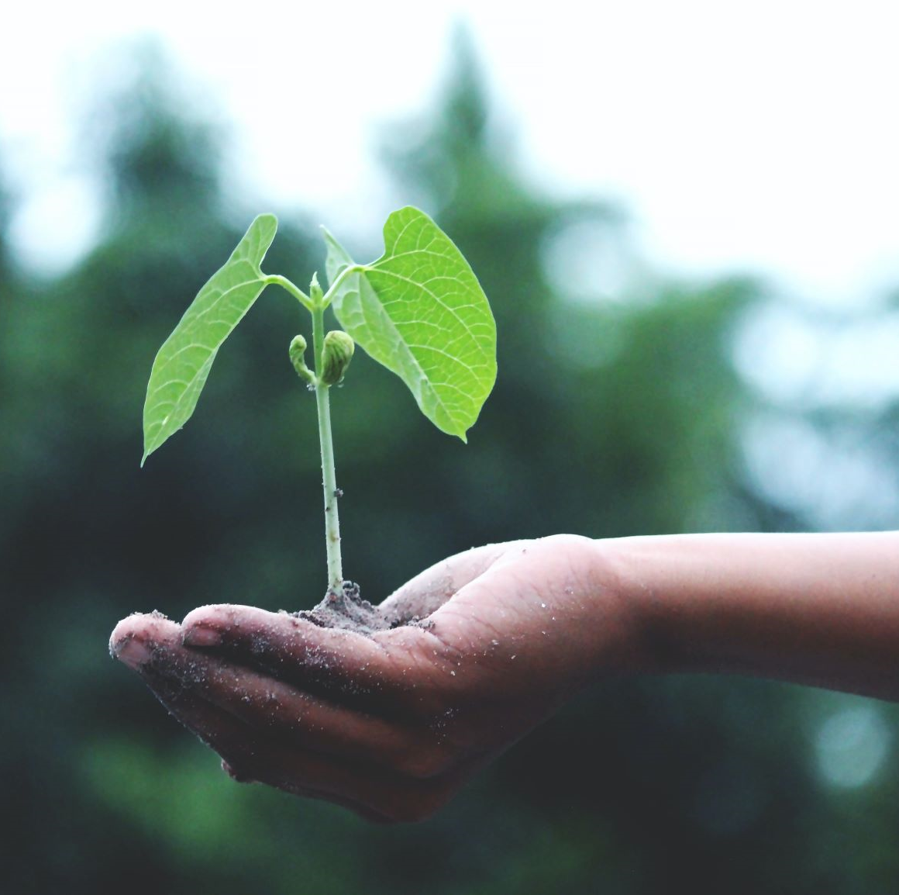
𐴃𐴦𐴢𐴢𐴘 𐴉𐴡𐴏𐴡𐴕 𐴒𐴡𐴌𐴡𐴊𐴠 𐴏𐴞𐴏𐴡𐴓𐴧𐴝 𐴄𐴝𐴦𐴙𐴔 𐴉𐴝𐴘𐴁𐴡𐴓𐴧𐴝 𐴑𐴢𐴢𐴐𐴞𐴐𐴒𐴡𐴌 𐴘𐴥𐴝𐴃𐴡 𐴃𐴢𐴢𐴘 𐴔𐴝𐴕𐴞𐴀𐴝𐴏𐴥𐴡 𐴁𐴡𐴓𐴞 𐴃𐴦𐴝𐴌𐴞 𐴊𐴝𐴊𐴝 𐴇𐴝𐴔 𐴀𐴝𐴌𐴀𐴠𐴑 𐴒𐴡𐴌𐴥𐴡.
Notes:
𐴃𐴢𐴢𐴣𐴖𐴝𐴣𐴃𐴧𐴢𐴢 𐴒𐴡𐴔 𐴓𐴝𐴊𐴠 𐴀𐴠𐴕𐴊𐴞𐴓𐴝 𐴀𐴠𐴑𐴧𐴝𐴕 𐴇𐴝𐴔 𐴒𐴡𐴌𐴞𐴁𐴡𐴓𐴧𐴝 𐴄𐴝𐴙𐴔 𐴕𐴠𐴓𐴝𐴘 𐴁𐴡𐴓𐴧𐴝 𐴑𐴢𐴢𐴐𐴞𐴐 𐴒𐴡𐴌𐴥𐴡 𐴘𐴝𐴃𐴡𐴤 𐴉𐴡𐴃𐴧𐴞 𐴊𐴞𐴕 𐴀𐴥𐴡𐴌𐴠 𐴇𐴝𐴎𐴡𐴃 𐴒𐴤𐴡𐴓𐴡.

Slide 24
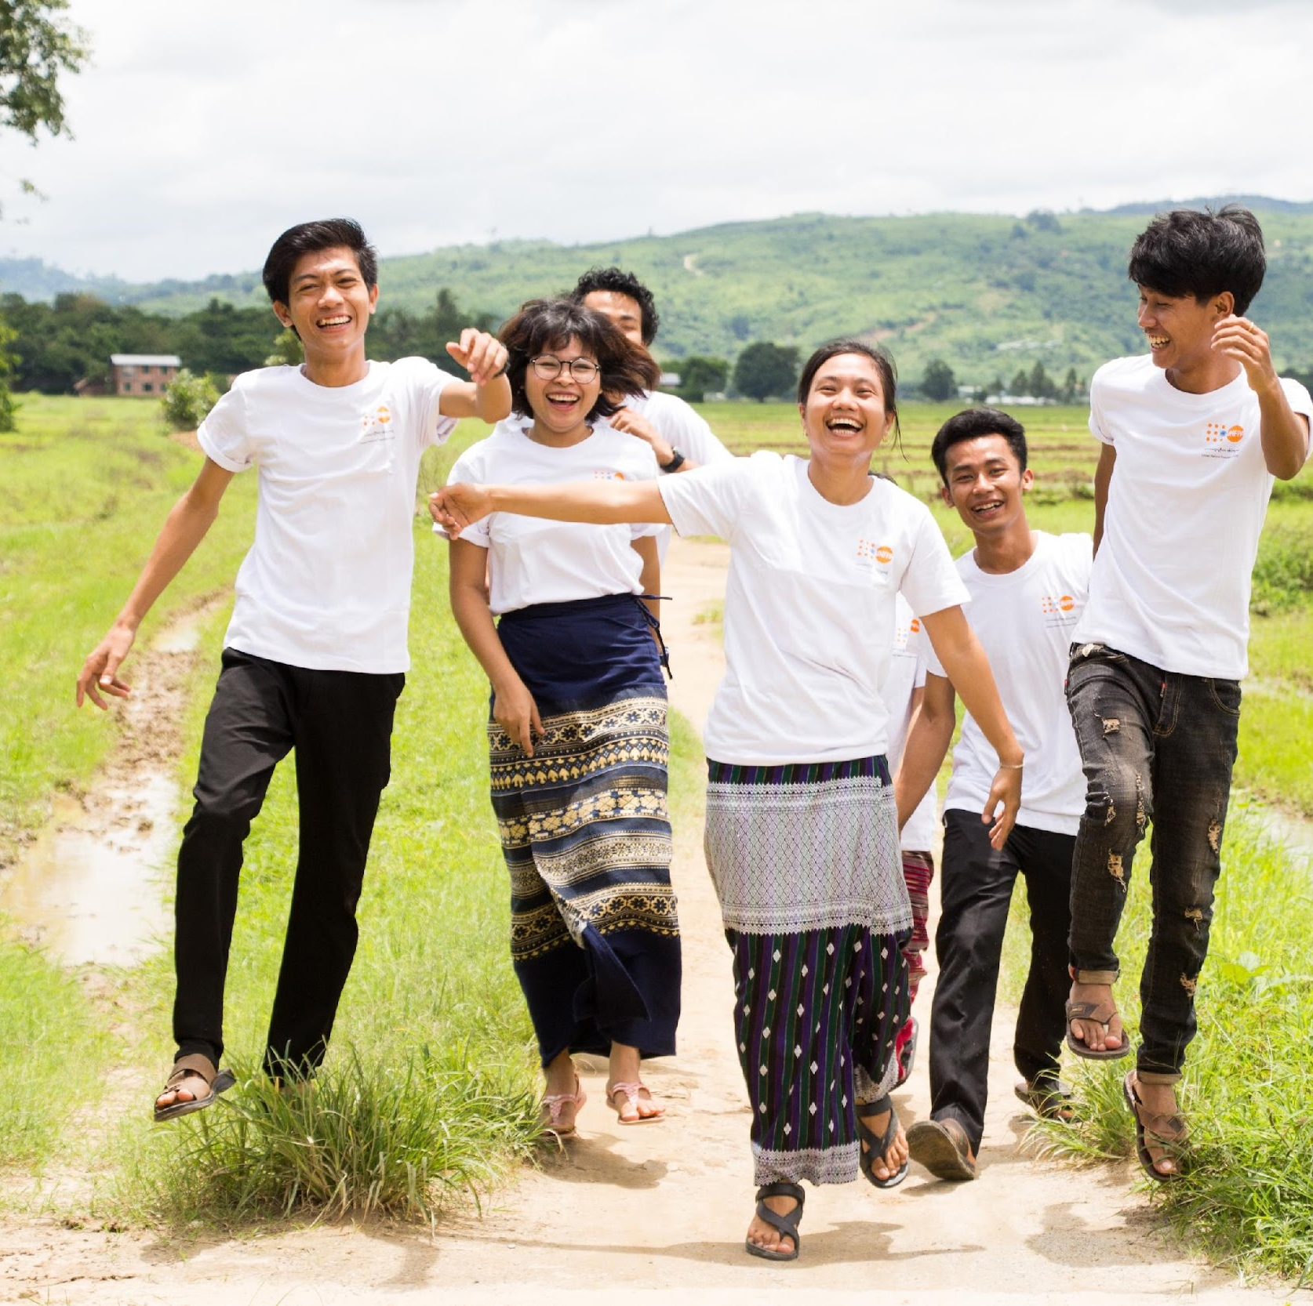
𐴂𐴠𐴌𐴑𐴃𐴞𐴏 𐴒𐴡𐴌𐴥𐴝، 𐴇𐴝𐴣𐴍𐴤𐴝 𐴘𐴥𐴝𐴃𐴡 𐴕𐴝𐴏𐴝
Notes:
𐴂𐴠𐴌𐴑𐴃𐴞𐴏 𐴒𐴡𐴌𐴥𐴝، 𐴇𐴝𐴣𐴍𐴤𐴝 𐴘𐴥𐴝𐴃𐴡 𐴕𐴝𐴏𐴝

Slide 25
𐴑𐴠𐴏𐴧𐴢𐴢 𐴕𐴡𐴃𐴢𐴢𐴕 𐴒𐴡𐴌𐴥𐴡، 𐴎𐴠𐴕𐴊𐴞𐴓𐴝 𐴃𐴢𐴢𐴓𐴝𐴃𐴤𐴢𐴢𐴓𐴞، 𐴒𐴝𐴀𐴥𐴝 𐴒𐴞، 𐴔𐴞𐴏𐴧𐴞𐴥𐴌𐴞 𐴇𐴝𐴔 𐴀𐴝𐴌 𐴓𐴠𐴑𐴤𐴝 𐴓𐴠𐴑𐴞.
Notes:
𐴑𐴠𐴏𐴧𐴢𐴢 𐴕𐴡𐴃𐴢𐴢𐴕 𐴒𐴡𐴌𐴥𐴡، 𐴎𐴠𐴕𐴊𐴞𐴓𐴝 𐴃𐴢𐴢𐴓𐴝𐴃𐴤𐴢𐴢𐴓𐴞، 𐴒𐴝𐴀𐴥𐴝 𐴒𐴞، 𐴔𐴞𐴏𐴧𐴞𐴥𐴌𐴞 𐴇𐴝𐴔 𐴀𐴝𐴌 𐴓𐴠𐴑𐴤𐴝 𐴓𐴠𐴑𐴞.

Slide 26
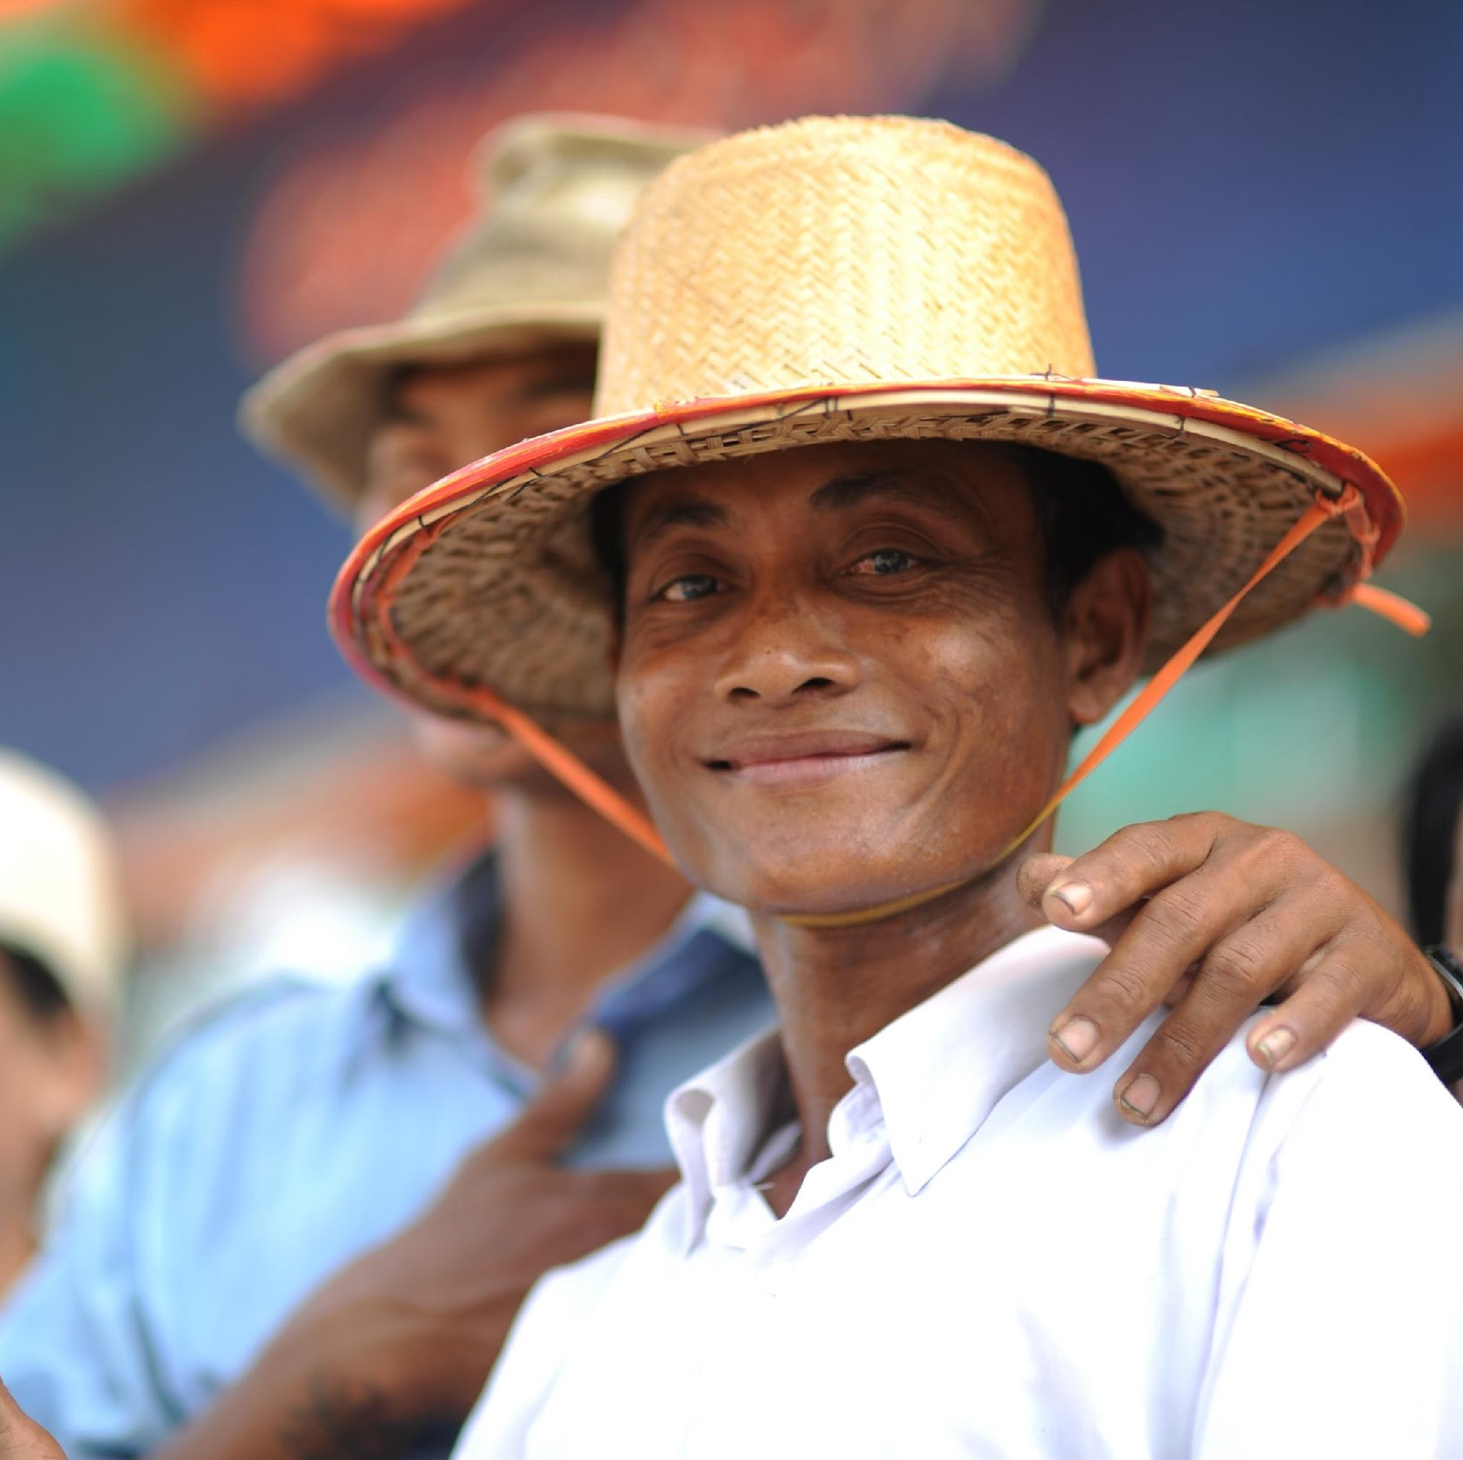
𐴃𐴝𐴓𐴁𐴝𐴎𐴝𐴕𐴥𐴝 𐴘𐴥𐴝𐴃𐴡 𐴌𐴠𐴋𐴞𐴘𐴢𐴢 𐴉𐴥𐴢𐴢𐴕𐴡 .
Notes:
𐴃𐴝𐴓𐴁𐴝𐴎𐴝𐴕𐴥𐴝 𐴘𐴥𐴝𐴃𐴡 𐴌𐴠𐴋𐴞𐴘𐴢𐴢 𐴉𐴥𐴢𐴢𐴕𐴡 .

Slide 27
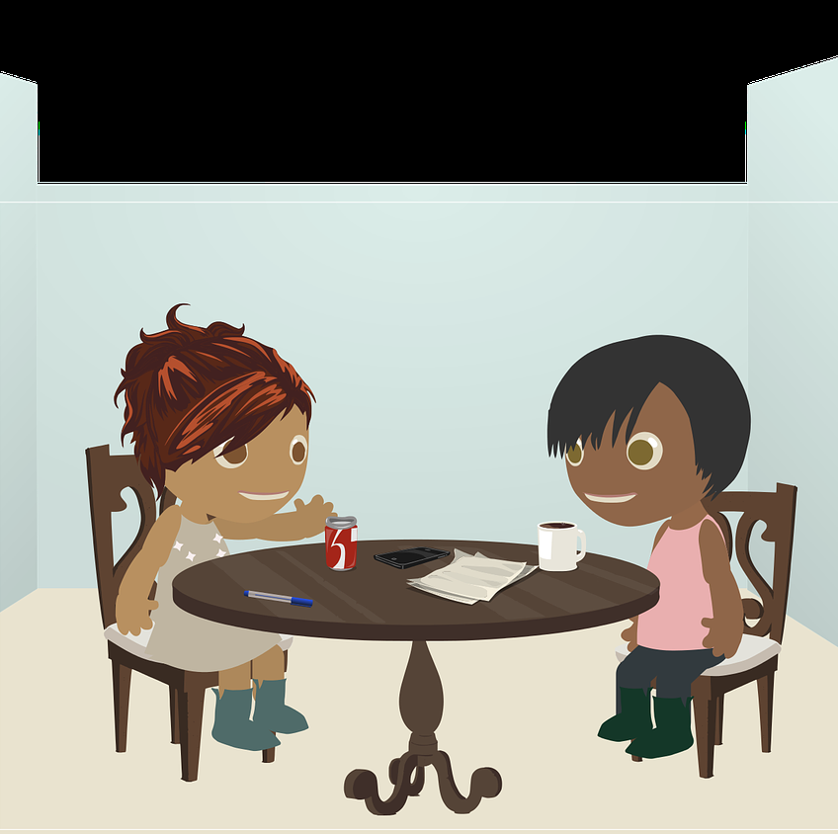
𐴉𐴢𐴢𐴣𐴖𐴝𐴣𐴅𐴧𐴝 𐴌𐴥𐴠 𐴘𐴥𐴝𐴃𐴡 𐴒𐴢𐴢𐴙𐴐𐴄𐴤𐴞𐴌 𐴔𐴝𐴙𐴕𐴐𐴤𐴡 𐴌𐴥𐴠 𐴇𐴡𐴀𐴥𐴡.
Notes:
𐴉𐴢𐴢𐴣𐴖𐴝𐴣𐴅𐴧𐴝 𐴌𐴥𐴠 𐴘𐴥𐴝𐴃𐴡 𐴒𐴢𐴢𐴙𐴐𐴄𐴤𐴞𐴌 𐴔𐴝𐴙𐴕𐴐𐴤𐴡 𐴌𐴥𐴠 𐴇𐴡𐴀𐴥𐴡.

Slide 28
𐴑𐴞𐴃𐴝𐴁 𐴉𐴡𐴌𐴥𐴡 𐴘𐴥𐴝𐴃𐴡 𐴀𐴡𐴋𐴞𐴘𐴢𐴢 (𐴀𐴝𐴁𐴝𐴏) 𐴉𐴥𐴢𐴢𐴕𐴡.
Notes:
𐴑𐴞𐴃𐴝𐴁 𐴉𐴡𐴌𐴥𐴡 𐴘𐴥𐴝𐴃𐴡 𐴀𐴡𐴋𐴞𐴘𐴢𐴢 (𐴀𐴝𐴁𐴝𐴏) 𐴉𐴥𐴢𐴢𐴕𐴡.

Slide 29
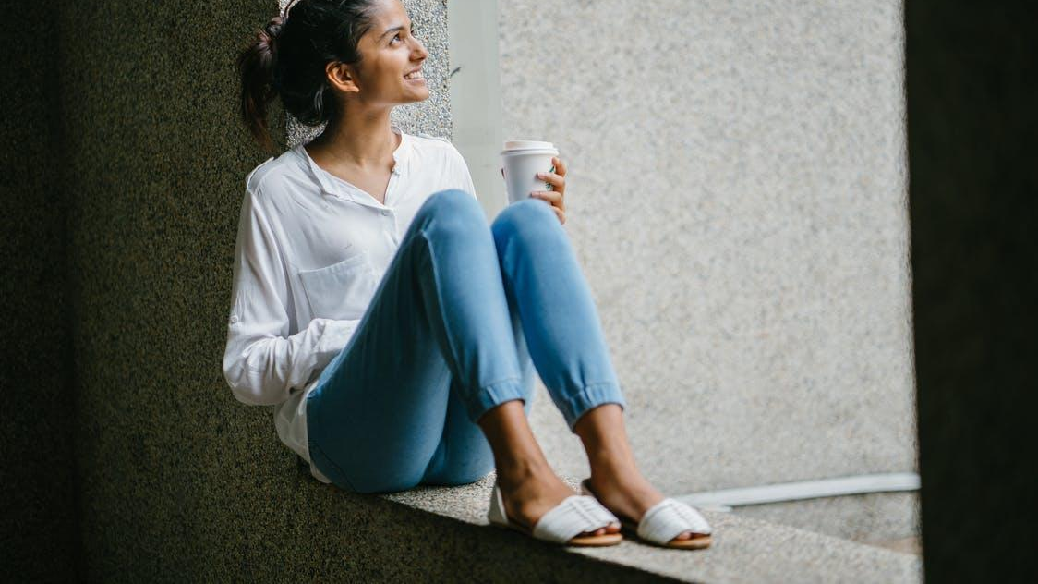
𐴃𐴢𐴢𐴛 𐴖𐴡𐴀𐴡𐴙𐴕𐴧𐴡 𐴌𐴝𐴏𐴃𐴝 𐴁𐴝𐴉𐴥𐴞 𐴉𐴝𐴌𐴞𐴁𐴞 𐴎𐴞𐴘𐴝𐴕𐴥𐴠 𐴀𐴝𐴌𐴀𐴢𐴢𐴒𐴧𐴗𐴝 𐴔𐴝𐴙𐴕𐴐𐴡𐴌 𐴀𐴝𐴌𐴝𐴔𐴡𐴃 𐴔𐴡𐴊𐴡𐴃 𐴒𐴡𐴌𐴥𐴠.
Notes:
𐴎𐴠𐴕𐴊𐴞𐴓𐴝 𐴕𐴠𐴑𐴥𐴞 𐴀𐴡𐴥𐴐𐴝𐴕𐴃𐴞 𐴀𐴡𐴘𐴀𐴝𐴘𐴧𐴠 𐴀𐴠𐴥𐴊𐴞𐴓𐴝 𐴀𐴝𐴌𐴝𐴔 𐴖𐴝𐴥𐴘𐴡 𐴀𐴠𐴑 𐴎𐴡𐴕𐴓𐴡𐴘 𐴀𐴠𐴑 𐴎𐴡𐴕 𐴁𐴠𐴀𐴠𐴐 𐴑𐴡𐴔. 𐴀𐴥𐴠𐴃𐴡𐴓𐴧𐴝، 𐴃𐴦𐴢𐴢𐴛 𐴀𐴦𐴢𐴢𐴃𐴧𐴢𐴢 𐴇𐴢𐴢𐴖𐴝 𐴒𐴞𐴘𐴠𐴊𐴠 𐴀𐴥𐴞𐴕𐴁𐴦𐴝𐴊𐴠 𐴀𐴦𐴡𐴙𐴕𐴧𐴡 𐴃𐴡𐴌𐴞𐴑𐴝 𐴘𐴡𐴥 𐴁𐴝𐴉𐴝𐴏𐴞𐴕𐴃𐴞 𐴒𐴡𐴌𐴥𐴞 𐴉𐴝𐴌𐴞𐴁𐴝، 𐴎𐴞𐴘𐴝𐴕𐴠 𐴔𐴝𐴙𐴕𐴐𐴡𐴌 𐴀𐴝𐴌𐴝𐴔𐴡𐴃 𐴔𐴡𐴊𐴡𐴃 𐴒𐴡𐴌𐴥𐴞 𐴀𐴡𐴙𐴕𐴧𐴡 𐴁𐴝𐴓𐴝𐴥 𐴃𐴡𐴌𐴞𐴑𐴝 𐴘𐴡𐴥 𐴃𐴢𐴢𐴖𐴝𐴘 𐴓𐴡𐴦𐴃 𐴉𐴝𐴥.

Slide 30
𐴁𐴤𐴝𐴑 𐴴𐴰
𐴴.𐴳 𐴇𐴥𐴡𐴌𐴝𐴉 𐴏𐴞𐴕𐴃𐴝 𐴖𐴥𐴝𐴀𐴝 𐴌𐴥𐴠 𐴏𐴞𐴕𐴥𐴞𐴉𐴝𐴌𐴥𐴝.
Notes:
𐴇𐴥𐴡𐴌𐴝𐴉 𐴏𐴞𐴕𐴃𐴝 𐴖𐴥𐴝𐴀𐴝 𐴌𐴥𐴠 𐴏𐴞𐴕𐴥𐴞𐴉

Slide 31
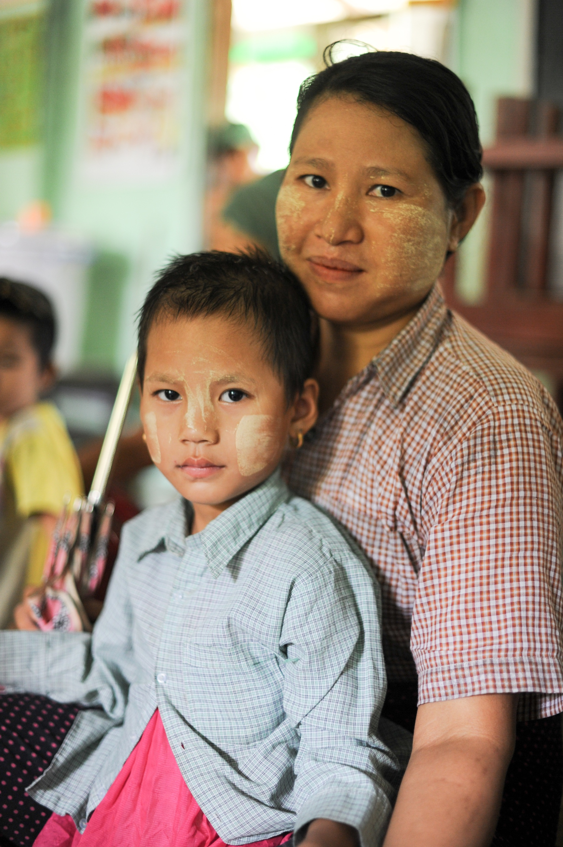
𐴇𐴥𐴡𐴌𐴝𐴉 𐴏𐴞𐴕𐴃𐴝 𐴖𐴥𐴝𐴀𐴝
Notes:
𐴀𐴝𐴐𐴤𐴝 𐴒𐴡𐴌𐴞𐴌 𐴃𐴦𐴢𐴢𐴛 𐴏𐴞𐴕𐴃𐴝 𐴌𐴠 𐴁𐴢𐴢𐴙𐴅𐴧𐴡 𐴀𐴝𐴌 𐴏𐴞𐴕𐴃𐴝𐴌 𐴀𐴝𐴓𐴝𐴔𐴡𐴃 𐴀𐴥𐴡𐴌𐴠 𐴎𐴝𐴙𐴕𐴧𐴡.
𐴀𐴠𐴇𐴡𐴕 𐴏𐴝𐴀𐴝𐴛 𐴁𐴠𐴀𐴠𐴐 𐴏𐴞𐴕𐴃𐴝𐴃 𐴉𐴡𐴌𐴞 𐴃𐴢𐴢𐴣𐴖𐴝𐴣𐴃𐴧𐴢𐴢 𐴔𐴡𐴊𐴡𐴃 𐴔𐴝𐴒𐴠𐴊𐴧𐴠 𐴔𐴝𐴙𐴕𐴐𐴡𐴃𐴧𐴢𐴢 𐴑𐴠𐴀𐴠𐴕 𐴓𐴝𐴒𐴞𐴁𐴡.

Slide 32
𐴇𐴝𐴉𐴃𐴝 𐴉𐴡𐴙𐴅𐴧𐴡𐴕𐴃𐴡 𐴒𐴤𐴢𐴢𐴔 𐴎𐴝𐴘 𐴕𐴥𐴡𐴉𐴝𐴌𐴡𐴕 𐴘𐴥𐴝𐴃𐴡 𐴘𐴝𐴃𐴧𐴗𐴝𐴌𐴡 𐴁𐴠𐴀𐴠𐴐 𐴀𐴝𐴌 𐴀𐴥𐴡𐴁𐴞𐴐𐴧𐴝𐴙𐴐 𐴀𐴝𐴌 𐴀𐴝𐴃𐴤𐴡𐴌 (𐴏𐴡𐴗𐴑 𐴀𐴡𐴃𐴧𐴢𐴢) 𐴀𐴦𐴡𐴀𐴡𐴕.
Notes:
𐴇𐴝𐴉𐴃𐴝 𐴉𐴡𐴙𐴅𐴧𐴡𐴕𐴃𐴡 𐴒𐴤𐴢𐴢𐴔 𐴎𐴝𐴘 𐴕𐴥𐴡𐴉𐴝𐴌𐴡𐴕 𐴘𐴥𐴝𐴃𐴡 𐴘𐴝𐴃𐴧𐴗𐴝𐴌𐴡 𐴁𐴠𐴀𐴠𐴐 𐴀𐴝𐴌 𐴀𐴥𐴡𐴁𐴞𐴐𐴧𐴝𐴙𐴐 𐴀𐴝𐴌 𐴀𐴝𐴃𐴤𐴡𐴌 (𐴏𐴡𐴗𐴑 𐴀𐴡𐴃𐴧𐴢𐴢) 𐴀𐴦𐴡𐴀𐴡𐴕.

Slide 33
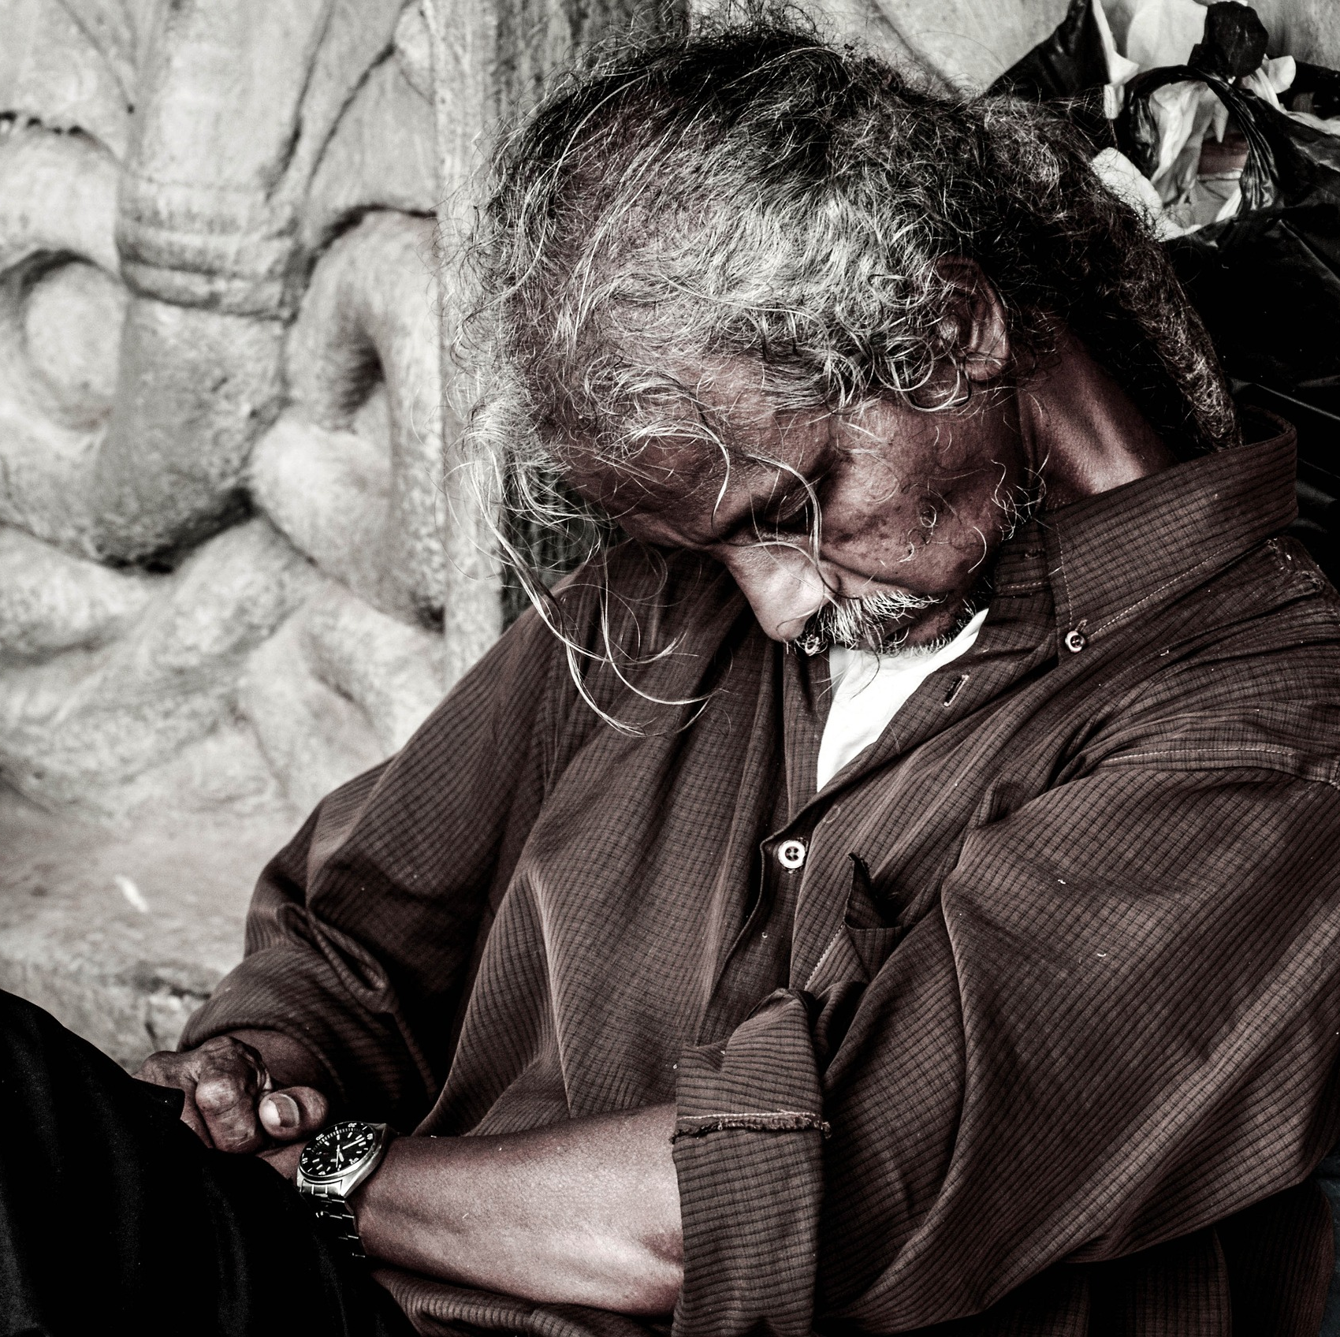
𐴁𐴝𐴓𐴥𐴝𐴒𐴡𐴌𐴞 𐴇𐴝𐴔 𐴒𐴡𐴌𐴥𐴞 𐴕𐴥𐴡𐴉𐴝𐴌𐴡𐴕 𐴀𐴝𐴌 𐴃𐴝𐴌𐴝𐴌𐴥𐴠 𐴃𐴝𐴌𐴝 𐴘𐴝𐴃𐴥𐴡 𐴃𐴝𐴌𐴥𐴝𐴌 𐴒𐴢𐴢𐴙𐴐𐴄𐴤𐴞𐴌 𐴇𐴥𐴠𐴉𐴝𐴎𐴡𐴃 𐴒𐴡𐴌𐴥𐴞 𐴕𐴥𐴡𐴉𐴝𐴌𐴡𐴕. (𐴔𐴠𐴏𐴝𐴓. 𐴇𐴝𐴘 𐴕𐴥𐴡𐴉𐴝𐴌𐴡𐴕 𐴘𐴝𐴃𐴤𐴡 𐴐𐴝𐴉𐴏𐴢𐴢𐴃𐴤𐴝𐴌𐴝 𐴌𐴝𐴑𐴞 𐴕𐴥𐴡𐴉𐴝𐴌𐴡𐴕)
Notes:
𐴁𐴝𐴓𐴥𐴝𐴒𐴡𐴌𐴞 𐴇𐴝𐴔 𐴒𐴡𐴌𐴥𐴞 𐴕𐴥𐴡𐴉𐴝𐴌𐴡𐴕 𐴀𐴝𐴌 𐴃𐴝𐴌𐴝𐴌𐴥𐴠 𐴃𐴝𐴌𐴝 𐴘𐴝𐴃𐴥𐴡 𐴃𐴝𐴌𐴥𐴝𐴌 𐴒𐴢𐴢𐴙𐴐𐴄𐴤𐴞𐴌 𐴇𐴥𐴠𐴉𐴝𐴎𐴡𐴃 𐴒𐴡𐴌𐴥𐴞 𐴕𐴥𐴡𐴉𐴝𐴌𐴡𐴕. (𐴔𐴠𐴏𐴝𐴓. 𐴇𐴝𐴘 𐴕𐴥𐴡𐴉𐴝𐴌𐴡𐴕 𐴘𐴝𐴃𐴤𐴡 𐴐𐴝𐴉𐴏𐴢𐴢𐴃𐴤𐴝𐴌𐴝 𐴌𐴝𐴑𐴞 𐴕𐴥𐴡𐴉𐴝𐴌𐴡𐴕)

Slide 34
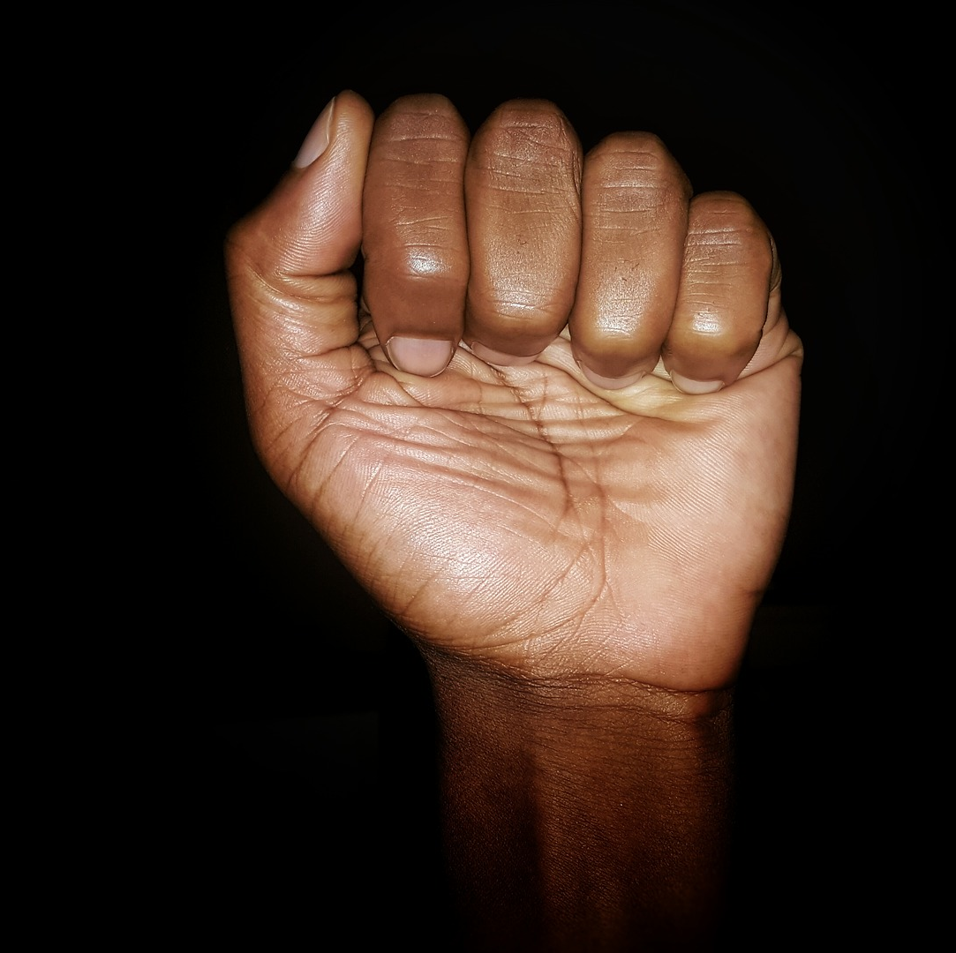
𐴕𐴞𐴎𐴡𐴌 𐴓𐴡𐴌𐴝𐴏𐴡𐴌𐴝 𐴌𐴥𐴠 𐴈𐴥𐴠𐴉𐴝𐴎𐴡𐴃 𐴒𐴡𐴌𐴥𐴞 𐴕𐴥𐴡𐴉𐴝𐴌𐴥𐴝، 𐴀𐴝𐴕𐴃𐴝𐴏 𐴒𐴡𐴌𐴥𐴞 𐴕𐴥𐴡𐴉𐴝𐴌𐴥𐴝 𐴘𐴝𐴃𐴤𐴡 𐴇𐴥𐴡𐴌𐴝𐴉 𐴀𐴥𐴡𐴊𐴠 𐴓𐴡𐴌𐴝𐴏𐴡𐴌𐴝 𐴀𐴥𐴡𐴘𐴎𐴝.
Notes:
𐴕𐴞𐴎𐴡𐴌 𐴓𐴡𐴌𐴝𐴏𐴡𐴌𐴝 𐴌𐴥𐴠 𐴈𐴥𐴠𐴉𐴝𐴎𐴡𐴃 𐴒𐴡𐴌𐴥𐴞 𐴕𐴥𐴡𐴉𐴝𐴌𐴥𐴝، 𐴀𐴝𐴕𐴃𐴝𐴏 𐴒𐴡𐴌𐴥𐴞 𐴕𐴥𐴡𐴉𐴝𐴌𐴥𐴝 𐴘𐴝𐴃𐴤𐴡 𐴇𐴥𐴡𐴌𐴝𐴉 𐴀𐴥𐴡𐴊𐴠 𐴓𐴡𐴌𐴝𐴏𐴡𐴌𐴝 𐴀𐴥𐴡𐴘𐴎𐴝.

Slide 35
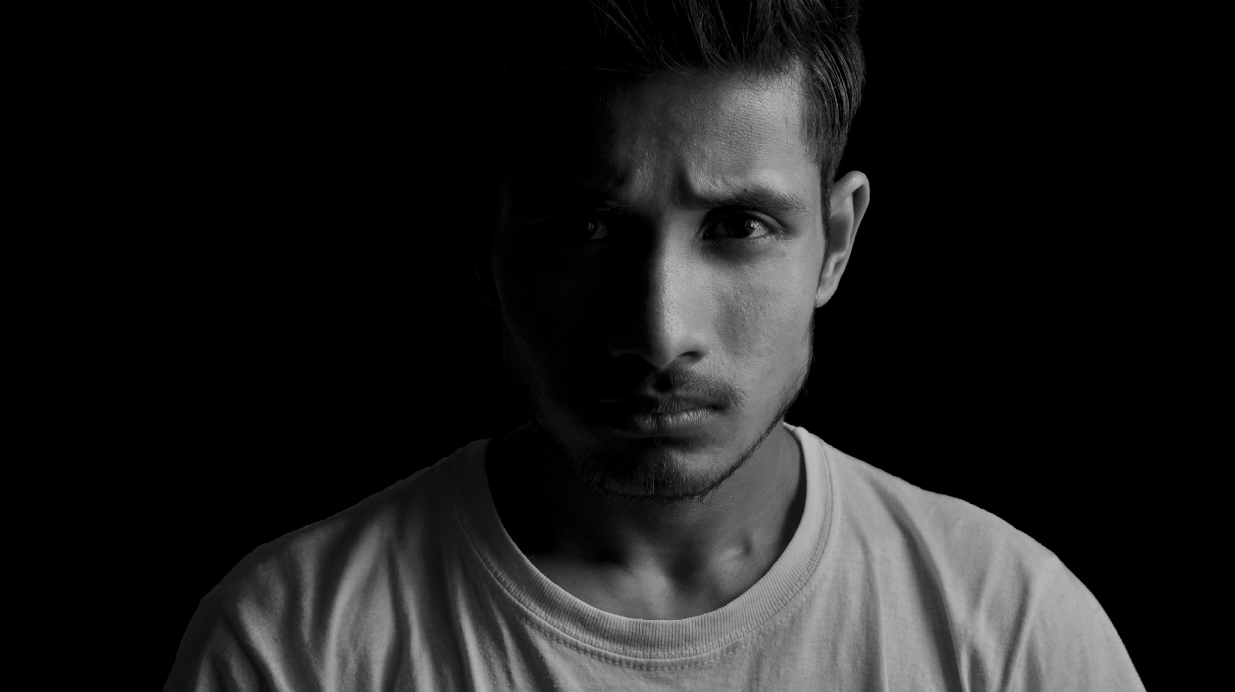
𐴕𐴞𐴎𐴡𐴌𐴥𐴠 𐴕𐴞𐴎𐴠 𐴘𐴝𐴃𐴤𐴡 𐴀𐴝𐴌 𐴀𐴠𐴑 𐴎𐴤𐴡𐴕𐴡𐴌𐴠 𐴓𐴢𐴢𐴏𐴧𐴝𐴕 𐴒𐴡𐴌𐴥𐴠.
Notes:
𐴕𐴞𐴎𐴡𐴌𐴥𐴠 𐴕𐴞𐴎𐴠 𐴘𐴝𐴃𐴤𐴡 𐴀𐴝𐴌 𐴀𐴠𐴑 𐴎𐴤𐴡𐴕𐴡𐴌𐴠 𐴓𐴢𐴢𐴏𐴧𐴝𐴕 𐴒𐴡𐴌𐴥𐴠.

Slide 36
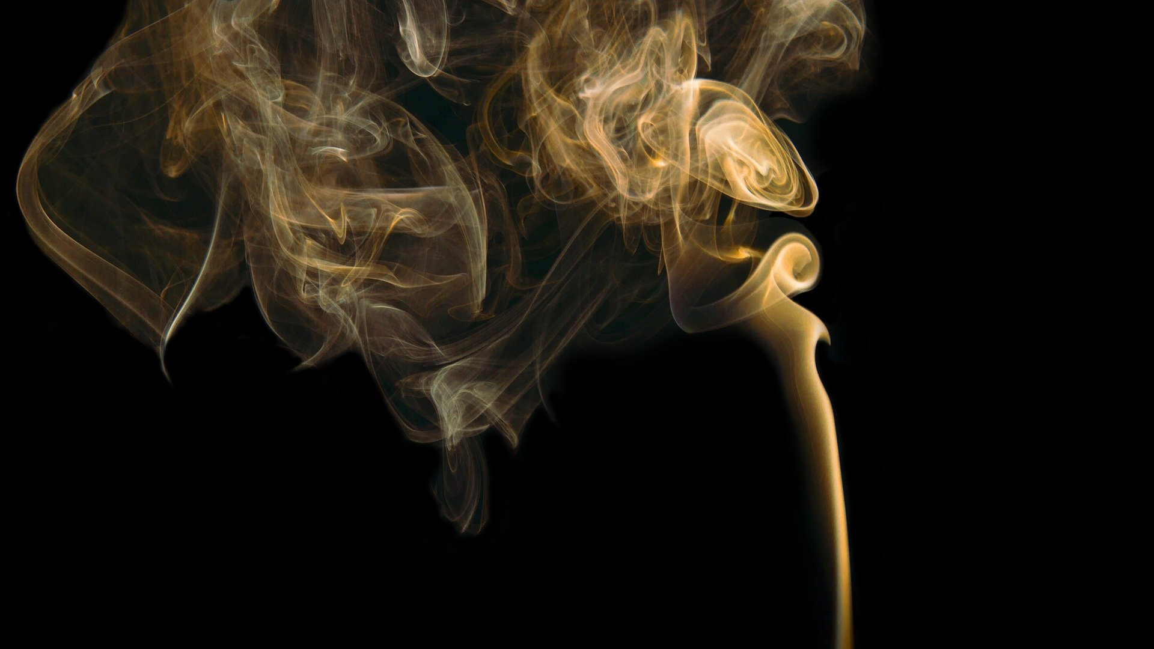
𐴒𐴝𐴎𐴝 𐴘𐴝𐴃𐴤𐴡 𐴕𐴞𐴐𐴤𐴝 𐴁𐴠𐴐𐴤𐴝𐴁𐴠𐴐𐴞 𐴘𐴝𐴃𐴤𐴡 𐴀𐴠𐴏𐴃𐴠𐴔𐴝𐴓 𐴃𐴧𐴗𐴝𐴌𐴡 𐴁𐴠𐴀𐴠𐴐 𐴇𐴝𐴀𐴝 𐴐𐴤𐴢𐴢𐴌𐴢𐴢 𐴒𐴡𐴌𐴥𐴝.
Notes:
𐴒𐴝𐴎𐴝 𐴘𐴝𐴃𐴤𐴡 𐴕𐴞𐴐𐴤𐴝 𐴁𐴠𐴐𐴤𐴝𐴁𐴠𐴐𐴞 𐴘𐴝𐴃𐴤𐴡 𐴀𐴠𐴏𐴃𐴠𐴔𐴝𐴓 𐴃𐴧𐴗𐴝𐴌𐴡 𐴁𐴠𐴀𐴠𐴐 𐴇𐴝𐴀𐴝 𐴐𐴤𐴢𐴢𐴌𐴢𐴢 𐴒𐴡𐴌𐴥𐴝.

Slide 37
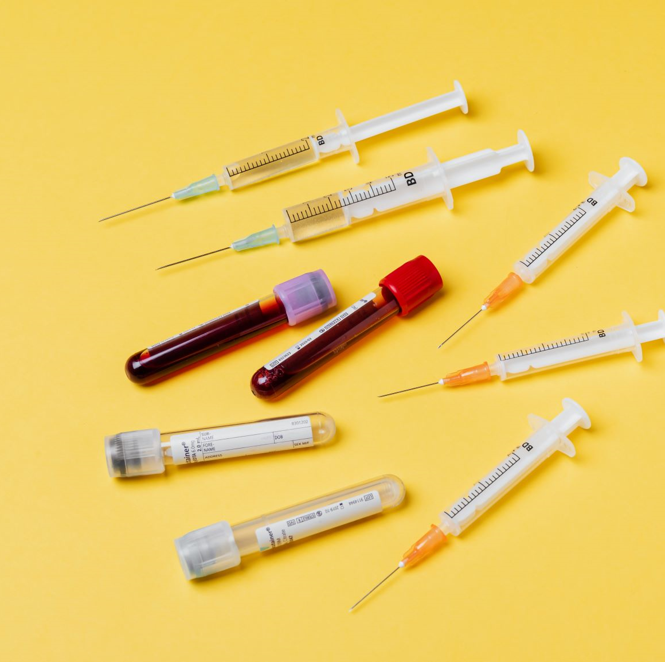
𐴀𐴝𐴒𐴠𐴓𐴥𐴡𐴃𐴞 𐴀𐴝𐴏𐴠𐴊𐴠 𐴉𐴢𐴢𐴌𐴝𐴕 𐴁𐴞𐴘𐴝𐴌𐴝𐴔 𐴁𐴠𐴀𐴠𐴐 𐴇𐴥𐴡𐴌𐴝𐴉 𐴀𐴥𐴡𐴘𐴀𐴦𐴝𐴘 𐴁𐴝𐴓𐴥𐴝 𐴋𐴝𐴄𐴧𐴡𐴌 𐴊𐴝𐴇𐴥𐴝𐴒𐴡𐴌𐴝 𐴉𐴡𐴌𐴠.
Notes:
𐴀𐴝𐴒𐴠𐴓𐴥𐴡𐴃𐴞 𐴀𐴝𐴏𐴠𐴊𐴠 𐴉𐴢𐴢𐴌𐴝𐴕 𐴁𐴞𐴘𐴝𐴌𐴝𐴔 𐴁𐴠𐴀𐴠𐴐 𐴇𐴥𐴡𐴌𐴝𐴉 𐴀𐴥𐴡𐴘𐴀𐴦𐴝𐴘𐴧𐴠 𐴃𐴡𐴘 𐴁𐴝𐴓𐴥𐴝 𐴋𐴝𐴄𐴧𐴡𐴌 𐴊𐴝𐴇𐴥𐴝𐴒𐴡𐴌𐴝 𐴉𐴡𐴌𐴠 (𐴎𐴠𐴕𐴊𐴞𐴓𐴝 𐴋𐴠𐴔𐴝𐴑𐴞 𐴁𐴞𐴘𐴝𐴌𐴝𐴔، 𐴉𐴠𐴌𐴠𐴐𐴝𐴌، 𐴔𐴞𐴍𐴝 𐴁𐴞𐴘𐴝𐴌𐴝𐴔، 𐴑𐴞𐴛𐴝𐴙𐴓 𐴁𐴞𐴐).

Slide 38
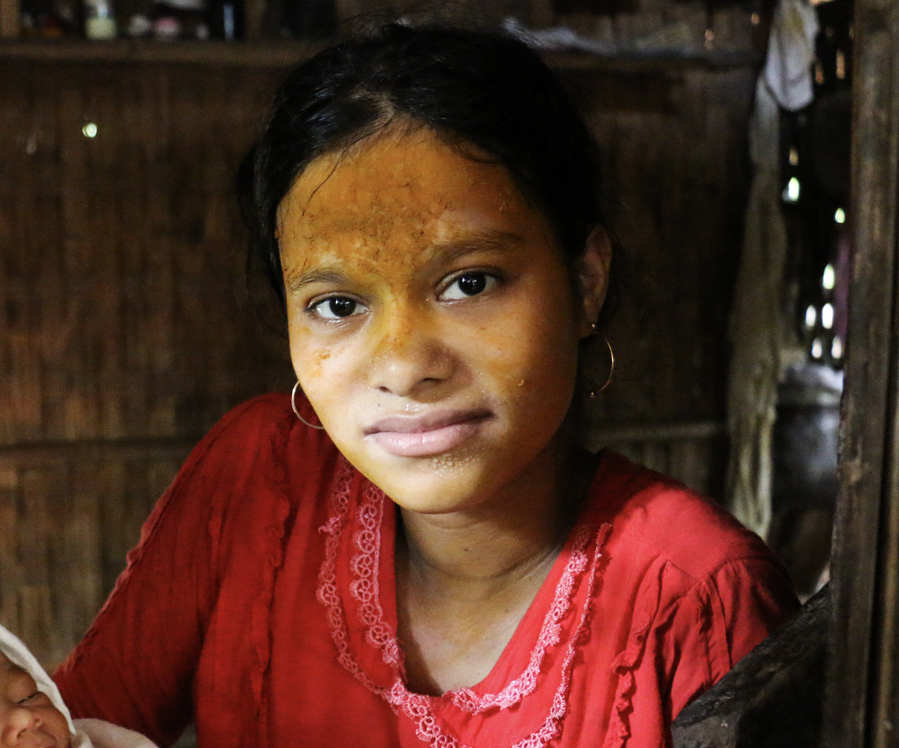
𐴋𐴡𐴙𐴓𐴧𐴝 𐴁𐴡𐴋𐴡𐴙𐴓𐴧𐴝 𐴁𐴠𐴇𐴝𐴎𐴡𐴌 𐴁𐴝𐴉𐴥𐴝 𐴏𐴞𐴕𐴃𐴝، 𐴘𐴝𐴃𐴤𐴡 𐴇𐴡𐴕𐴥𐴡 𐴏𐴞𐴏𐴡𐴌 𐴉𐴢𐴥𐴢𐴕𐴝 𐴀𐴝𐴌 𐴊𐴠𐴈𐴝 𐴎𐴞𐴀𐴦𐴞𐴕 𐴇𐴝𐴣𐴏𐴠 𐴕𐴝𐴘.
Notes:
𐴑𐴠𐴏𐴧𐴢𐴢 𐴔𐴝𐴙𐴕𐴐𐴡𐴓𐴧𐴝 𐴁𐴠𐴐𐴝 𐴁𐴠𐴐𐴞 𐴏𐴞𐴕𐴃𐴝𐴌 𐴊𐴗𐴝𐴌𐴝 𐴁𐴠𐴐𐴝 𐴁𐴠𐴐𐴤𐴞 𐴓𐴢𐴢𐴏𐴧𐴝𐴕 𐴀𐴥𐴡 𐴘𐴝𐴃𐴡𐴤 𐴏𐴞𐴕𐴧𐴡 𐴀𐴝𐴌 𐴀𐴡𐴏𐴞𐴕𐴧𐴡 𐴏𐴞𐴏𐴡𐴌 𐴀𐴢𐴢𐴦𐴌𐴠 𐴁𐴝𐴉𐴝 𐴏𐴞𐴕𐴃𐴝 𐴒𐴡𐴌𐴠𐴥 𐴎𐴞𐴀𐴞𐴕 𐴕𐴞𐴎𐴡𐴌 𐴇𐴝𐴣𐴏𐴠 𐴕𐴝𐴘.

Slide 39
𐴀𐴡𐴏𐴧𐴠𐴎𐴡𐴊𐴞 𐴇𐴡𐴕𐴥𐴡 𐴀𐴝𐴓𐴝𐴔𐴡𐴃 𐴇𐴡𐴕𐴡𐴥 𐴔𐴝𐴙𐴕𐴐𐴡𐴃𐴧𐴢𐴢 𐴊𐴝𐴈𐴝𐴎𐴝𐴊𐴧𐴠 𐴀𐴡𐴘𐴓𐴠 ، 𐴃𐴢𐴢𐴣𐴖𐴝𐴣𐴃𐴧𐴢𐴢 𐴑𐴢𐴢𐴐𐴞𐴐 𐴒𐴡𐴌𐴡𐴕 𐴏𐴝𐴀𐴝 𐴃𐴝𐴌𐴥𐴠 𐴔𐴡𐴊𐴡𐴃 𐴒𐴡𐴌𐴥𐴞𐴁𐴡𐴓𐴧𐴝 𐴇𐴥𐴝𐴌𐴝 𐴇𐴝𐴥𐴌𐴝 𐴃𐴝𐴌 𐴁𐴞𐴘𐴝𐴌𐴝𐴔 𐴒𐴤𐴝𐴕 𐴀𐴡𐴘𐴎𐴝𐴘 𐴁𐴡𐴓𐴧𐴝.
Notes:
𐴀𐴡𐴏𐴧𐴠𐴎𐴡𐴊𐴞 𐴇𐴡𐴕𐴥𐴡 𐴀𐴝𐴓𐴝𐴔𐴡𐴃 𐴇𐴡𐴕𐴡𐴥 𐴔𐴝𐴙𐴕𐴐𐴡𐴃𐴧𐴢𐴢 𐴊𐴝𐴈𐴝𐴎𐴝𐴊𐴧𐴠 𐴀𐴡𐴘𐴓𐴠 ، 𐴃𐴢𐴢𐴣𐴖𐴝𐴣𐴃𐴧𐴢𐴢 𐴑𐴢𐴢𐴐𐴞𐴐 𐴒𐴡𐴌𐴡𐴕 𐴏𐴝𐴀𐴝 𐴃𐴝𐴌𐴥𐴠 𐴔𐴡𐴊𐴡𐴃 𐴒𐴡𐴌𐴥𐴞𐴁𐴡𐴓𐴧𐴝 𐴇𐴥𐴝𐴌𐴝 𐴇𐴝𐴥𐴌𐴝 𐴃𐴝𐴌 𐴁𐴞𐴘𐴝𐴌𐴝𐴔 𐴒𐴤𐴝𐴕 𐴒𐴡𐴔 𐴀𐴡𐴘𐴎𐴝𐴘 𐴁𐴡𐴓𐴧𐴝.
𐴎𐴠𐴃𐴢𐴢𐴕𐴡𐴃 𐴀𐴞𐴥𐴘𐴝𐴕 𐴀𐴡 𐴀𐴥𐴠𐴃𐴢𐴢𐴕𐴡𐴃 ، 𐴀𐴞𐴃𐴝𐴌𐴝 𐴁𐴠𐴐𐴝 𐴁𐴠𐴐𐴞𐴥 𐴀𐴡𐴐𐴝𐴕𐴃𐴥𐴞 𐴀𐴡. 𐴁𐴠𐴀𐴠𐴐 𐴏𐴞𐴕𐴃𐴝 𐴒𐴡𐴌𐴝𐴥 𐴘𐴠 𐴀𐴡𐴥𐴊𐴡𐴌𐴁𐴝𐴦𐴌𐴠 𐴇𐴝𐴥𐴓𐴡𐴃𐴡𐴌𐴠 𐴑𐴡𐴔𐴎𐴢𐴢𐴌 𐴒𐴡𐴌𐴥𐴠، 𐴑𐴞𐴕𐴃𐴢𐴢𐴑 𐴀𐴞𐴥𐴘𐴝𐴕𐴠 𐴃𐴝𐴦𐴓𐴢𐴢𐴑𐴝𐴃 𐴀𐴡𐴥𐴌𐴠 𐴁𐴡𐴕𐴒𐴡𐴌𐴥𐴠. 𐴀𐴠𐴇𐴝𐴓𐴡𐴃𐴡𐴃، 𐴃𐴢𐴢𐴣𐴖𐴝𐴣𐴃𐴧𐴢𐴢 𐴔𐴝𐴕𐴢𐴢𐴙𐴐 𐴀𐴥𐴞𐴁𐴝 𐴌𐴠 𐴋𐴝𐴄𐴧𐴡𐴌𐴡𐴌 𐴇𐴝𐴣𐴏𐴠 𐴊𐴠𐴉𐴠𐴍𐴝 𐴉𐴡𐴌𐴞𐴁𐴡.

Slide 40
𐴁𐴤𐴝𐴑 𐴴𐴰
𐴴.𐴴 𐴇𐴥𐴡𐴌𐴝𐴉 𐴏𐴞𐴕𐴃𐴝 𐴖𐴥𐴝𐴀𐴝 𐴌𐴥𐴠 𐴔𐴡𐴊𐴡𐴃 𐴒𐴡𐴌𐴥𐴡𐴕
Notes:
𐴁𐴞𐴋𐴞𐴘𐴢𐴢 𐴀𐴞𐴥𐴁𐴝 𐴘𐴠 𐴁𐴠𐴐𐴞𐴤 𐴏𐴞𐴕𐴃𐴝𐴃 𐴀𐴝𐴏𐴠 𐴊𐴠 𐴔𐴝𐴙𐴕𐴐𐴡𐴤 𐴌𐴠 𐴔𐴡𐴊𐴡𐴃 𐴒𐴡𐴌𐴞𐴁𐴡.

Slide 41
𐴇𐴡𐴕𐴞𐴑𐴧𐴝 𐴎𐴡𐴊𐴞 𐴀𐴠𐴑𐴧𐴝𐴕 𐴋𐴦𐴡𐴣𐴌 𐴔𐴡𐴏𐴞𐴁𐴡𐴃𐴡𐴃 𐴉𐴡𐴙𐴓𐴧𐴠 𐴑𐴤𐴞 𐴒𐴡𐴌𐴞𐴁𐴝
Notes:
𐴇𐴡𐴕𐴞𐴑𐴧𐴝 𐴎𐴡𐴊𐴞 𐴀𐴠𐴑𐴧𐴝𐴕 𐴋𐴦𐴡𐴣𐴌 𐴔𐴡𐴏𐴞𐴁𐴡𐴃𐴡𐴃 𐴉𐴡𐴙𐴓𐴧𐴠 𐴑𐴤𐴞 𐴒𐴡𐴌𐴞𐴁𐴝

Slide 42
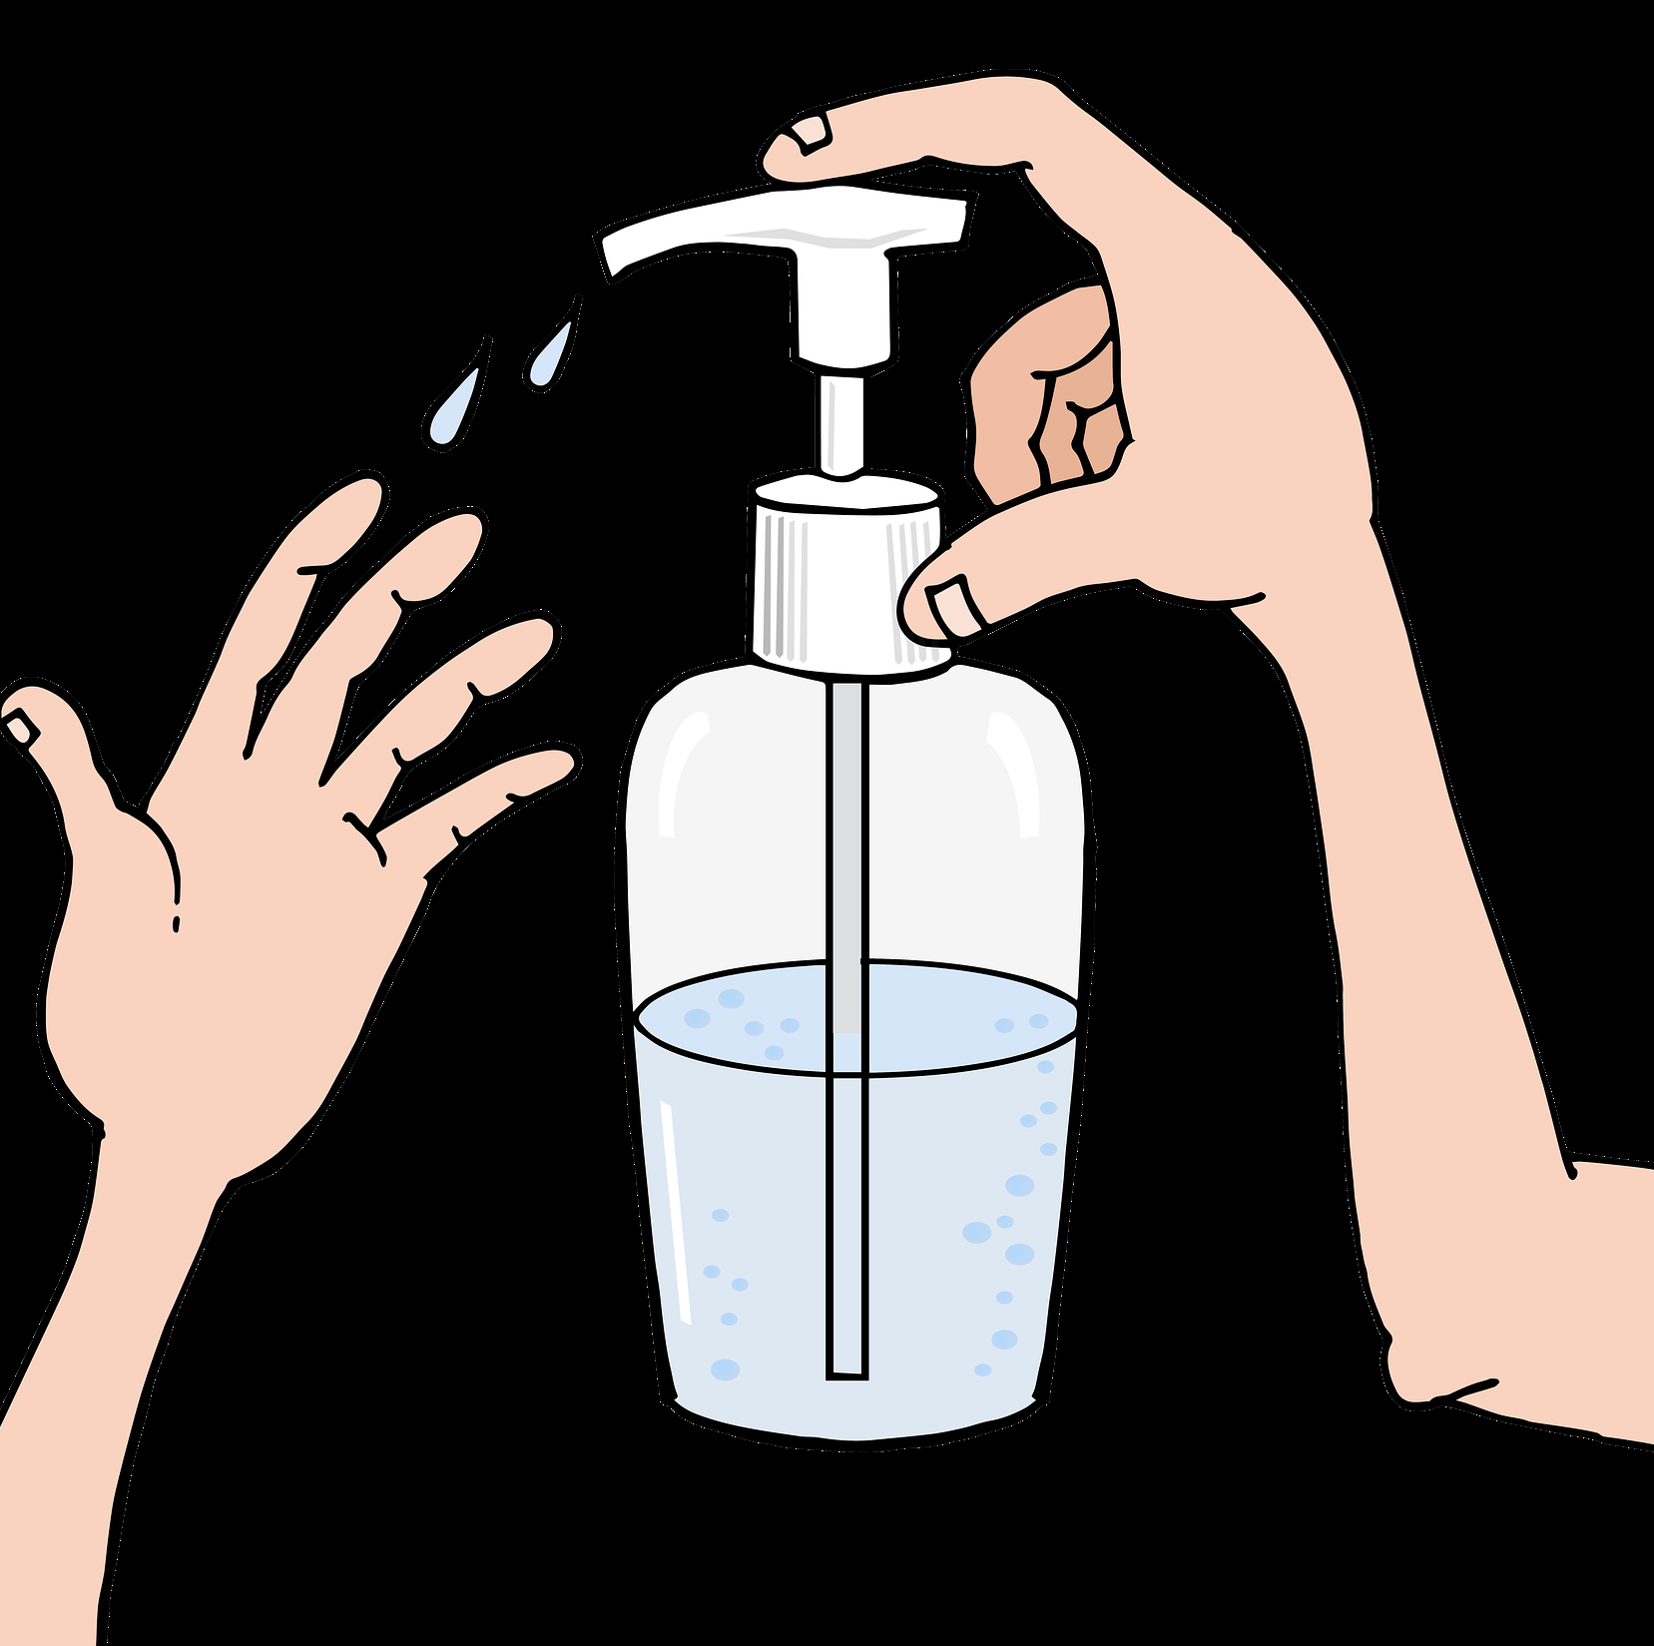
𐴱. 𐴉𐴡𐴀𐴡𐴘𐴓𐴝 𐴇𐴥𐴠𐴉𐴝𐴎𐴡𐴃𐴞
𐴃𐴢𐴢𐴦 𐴀𐴝𐴌 𐴀𐴡𐴦𐴙𐴕𐴧𐴡 𐴔𐴝𐴕𐴢𐴢𐴙𐴐 𐴇𐴡𐴕𐴥𐴡 𐴔𐴡𐴏𐴞𐴁𐴡𐴃 𐴀𐴡𐴃𐴧𐴢𐴢𐴕 𐴇𐴥𐴠𐴉𐴝𐴎𐴡𐴃 𐴀𐴦𐴡. 𐴀𐴡𐴏𐴧𐴠 𐴎𐴡𐴊𐴞 𐴃𐴢𐴢𐴦𐴛 𐴇𐴥𐴠𐴉𐴝𐴎𐴡𐴃 𐴕𐴥𐴡𐴁𐴢𐴢𐴎𐴡𐴌 𐴕𐴦𐴠𐴓𐴞 𐴔𐴡𐴊𐴡𐴃 𐴔𐴝𐴒𐴡. 𐴀𐴡𐴏𐴧𐴠 𐴎𐴡𐴊𐴞 𐴇𐴡𐴕𐴥𐴡 𐴔𐴝𐴕𐴢𐴢𐴙𐴐 𐴕𐴞𐴎𐴡𐴌𐴥𐴠 𐴕𐴞𐴎𐴠 𐴓𐴢𐴢𐴏𐴧𐴝𐴕 (𐴊𐴢𐴢𐴑) 𐴒𐴡𐴌𐴥𐴞𐴁𐴡𐴊𐴠 𐴃𐴝𐴀𐴝𐴌𐴥𐴞𐴓𐴠 𐴘𐴥𐴡 𐴔𐴡𐴊𐴡𐴃 𐴔𐴝𐴒𐴡. 𐴑𐴢𐴢𐴁𐴞𐴋-𐴱𐴹 𐴁𐴞𐴘𐴥𐴝𐴌𐴝𐴔 𐴉𐴝𐴌𐴝𐴥𐴃𐴧𐴢𐴢𐴕 𐴁𐴝𐴏𐴞𐴁𐴡𐴓𐴧𐴝 𐴃𐴡𐴌𐴞𐴑𐴝 𐴀𐴡𐴑𐴧𐴡𐴓 𐴀𐴠𐴏𐴃𐴠𐴔𐴝𐴓 𐴒𐴡𐴌𐴥𐴡 (𐴔𐴠𐴏𐴥𐴝𐴓- 𐴔𐴝𐴙𐴕𐴐𐴤𐴡𐴃𐴧𐴢𐴢 𐴊𐴢𐴢𐴌𐴥𐴠 𐴃𐴤𐴝𐴑𐴡). 𐴃𐴢𐴢𐴦𐴛 𐴔𐴡𐴊𐴡𐴃 𐴔𐴝𐴒𐴞𐴁𐴝𐴊𐴠 𐴀𐴡𐴃𐴧𐴡𐴃 𐴕𐴞𐴎𐴡𐴌 𐴀𐴝𐴌 𐴀𐴡𐴦𐴙𐴕𐴧𐴡𐴎𐴡𐴕𐴡𐴌 𐴔𐴝𐴙𐴕𐴐𐴡𐴔𐴧𐴝𐴕 𐴀𐴥𐴡𐴌𐴠 𐴀𐴞𐴎𐴧𐴡𐴃 𐴒𐴡𐴌𐴥𐴞 𐴀𐴝𐴙𐴉 𐴀𐴥𐴡𐴌𐴠 𐴇𐴠𐴉𐴝𐴎𐴡𐴃 𐴌𐴝𐴑𐴤𐴡. 𐴕𐴞𐴎𐴡𐴌𐴥𐴠 𐴕𐴞𐴎𐴠 𐴔𐴡𐴏𐴞𐴁𐴡𐴃𐴡𐴃 𐴕𐴥𐴡𐴉𐴠𐴓𐴝𐴘𐴧𐴡.
Notes:
𐴉𐴡𐴀𐴡𐴘𐴓𐴝 𐴇𐴥𐴠𐴉𐴝𐴎𐴡𐴃𐴞_
𐴃𐴢𐴢𐴦 𐴀𐴝𐴌 𐴀𐴡𐴦𐴙𐴕𐴧𐴡 𐴔𐴝𐴕𐴢𐴢𐴙𐴐 𐴇𐴡𐴕𐴥𐴡 𐴔𐴡𐴏𐴞𐴁𐴡𐴃 𐴀𐴡𐴃𐴧𐴢𐴢𐴕 𐴇𐴥𐴠𐴉𐴝𐴎𐴡𐴃 𐴀𐴦𐴡. 𐴀𐴡𐴏𐴧𐴠 𐴎𐴡𐴊𐴞 𐴃𐴢𐴢𐴦𐴛 𐴇𐴥𐴠𐴉𐴝𐴎𐴡𐴃 𐴕𐴥𐴡𐴁𐴢𐴢𐴎𐴡𐴌 𐴕𐴦𐴠𐴓𐴞 𐴔𐴡𐴊𐴡𐴃 𐴔𐴝𐴒𐴡. 𐴀𐴡𐴏𐴧𐴠 𐴎𐴡𐴊𐴞 𐴇𐴡𐴕𐴥𐴡 𐴔𐴝𐴕𐴢𐴢𐴙𐴐 𐴕𐴞𐴎𐴡𐴌𐴥𐴠 𐴕𐴞𐴎𐴠 𐴓𐴢𐴢𐴏𐴧𐴝𐴕 (𐴊𐴢𐴢𐴑) 𐴒𐴡𐴌𐴥𐴞𐴁𐴡𐴊𐴠 𐴃𐴝𐴀𐴝𐴌𐴥𐴞𐴓𐴠 𐴘𐴥𐴡 𐴔𐴡𐴊𐴡𐴃 𐴔𐴝𐴒𐴡. 𐴑𐴢𐴢𐴁𐴞𐴋-𐴱𐴹 𐴁𐴞𐴘𐴥𐴝𐴌𐴝𐴔 𐴉𐴝𐴌𐴝𐴥𐴃𐴧𐴢𐴢𐴕 𐴁𐴝𐴏𐴞𐴁𐴡𐴓𐴧𐴝 𐴃𐴡𐴌𐴞𐴑𐴝 𐴀𐴡𐴑𐴧𐴡𐴓 𐴀𐴠𐴏𐴃𐴠𐴔𐴝𐴓 𐴒𐴡𐴌𐴥𐴡 (𐴔𐴠𐴏𐴥𐴝𐴓- 𐴔𐴝𐴙𐴕𐴐𐴤𐴡𐴃𐴧𐴢𐴢 𐴊𐴢𐴢𐴌𐴥𐴠 𐴃𐴤𐴝𐴑𐴡). 𐴃𐴢𐴢𐴦𐴛 𐴔𐴡𐴊𐴡𐴃 𐴔𐴝𐴒𐴞𐴁𐴝𐴊𐴠 𐴀𐴡𐴃𐴧𐴡𐴃 𐴕𐴞𐴎𐴡𐴌 𐴀𐴝𐴌 𐴀𐴡𐴦𐴙𐴕𐴧𐴡𐴎𐴡𐴕𐴡𐴌 𐴔𐴝𐴙𐴕𐴐𐴡𐴔𐴧𐴝𐴕 𐴀𐴥𐴡𐴌𐴠 𐴀𐴞𐴎𐴧𐴡𐴃 𐴒𐴡𐴌𐴥𐴞 𐴀𐴝𐴙𐴉 𐴀𐴥𐴡𐴌𐴠 𐴇𐴠𐴉𐴝𐴎𐴡𐴃 𐴌𐴝𐴑𐴤𐴡. 𐴕𐴞𐴎𐴡𐴌𐴥𐴠 𐴕𐴞𐴎𐴠 𐴔𐴡𐴏𐴞𐴁𐴡𐴃𐴡𐴃 𐴕𐴥𐴡𐴉𐴠𐴓𐴝𐴘𐴧𐴡.

Slide 43
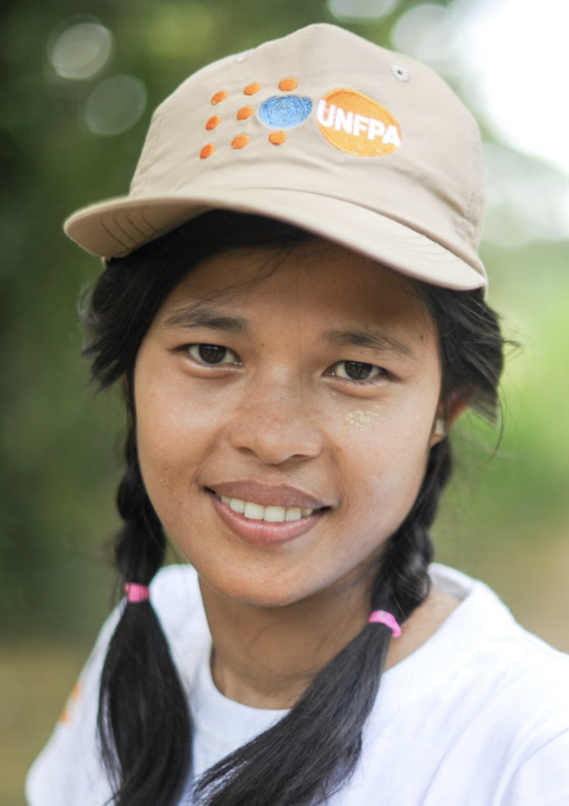
𐴃𐴝𐴌𐴥𐴝𐴌𐴠 𐴃𐴢𐴢𐴦𐴛 𐴇𐴡𐴕𐴧𐴗𐴝 𐴊𐴠 𐴏𐴞𐴕𐴧𐴡 𐴊𐴡
𐴁𐴤𐴝𐴓𐴝𐴒𐴡𐴌𐴞 𐴑𐴤𐴢𐴢𐴓𐴞𐴘𐴡𐴌𐴠 𐴃𐴦𐴢𐴢𐴣𐴖𐴝𐴣𐴌 𐴏𐴞𐴕𐴧𐴡 𐴊𐴡 - 𐴃𐴦𐴢𐴢𐴣𐴖𐴝𐴣𐴌 𐴕𐴝𐴔 𐴀𐴝𐴌 𐴃𐴦𐴢𐴢𐴣𐴖𐴝𐴣𐴌 𐴃𐴡𐴁𐴑𐴝 𐴀𐴝𐴌 𐴎𐴞𐴘𐴥𐴝𐴕 𐴃𐴦𐴢𐴢𐴛 𐴔𐴡𐴊𐴡𐴃 𐴒𐴡𐴌𐴥𐴞𐴁𐴝.
𐴃𐴝𐴌𐴥𐴝𐴃𐴧𐴢𐴢𐴕 𐴃𐴝𐴌𐴝𐴌 𐴕𐴝𐴔 𐴉𐴢𐴢𐴏𐴝𐴌𐴓𐴡 𐴎𐴞𐴘𐴝𐴕𐴡𐴊𐴧𐴝𐴌𐴝 𐴃𐴝𐴌𐴝𐴌𐴥𐴠 𐴏𐴞𐴕𐴥𐴞𐴉𐴝𐴌𐴡.
Notes:
𐴃𐴝𐴌𐴥𐴝𐴌𐴠 𐴃𐴢𐴢𐴦𐴛 𐴇𐴡𐴕𐴧𐴗𐴝 𐴊𐴠 𐴏𐴞𐴕𐴧𐴡 𐴊𐴡
-𐴁𐴤𐴝𐴓𐴝𐴒𐴡𐴌𐴞 𐴑𐴤𐴢𐴢𐴓𐴞𐴘𐴡𐴌𐴠 𐴃𐴦𐴢𐴢𐴣𐴖𐴝𐴣𐴌 𐴏𐴞𐴕𐴧𐴡 𐴊𐴡 - 𐴃𐴦𐴢𐴢𐴣𐴖𐴝𐴣𐴌 𐴕𐴝𐴔 𐴀𐴝𐴌 𐴃𐴦𐴢𐴢𐴣𐴖𐴝𐴣𐴌 𐴃𐴡𐴁𐴑𐴝 𐴀𐴝𐴌 𐴎𐴞𐴘𐴥𐴝𐴕 𐴃𐴦𐴢𐴢𐴛 𐴔𐴡𐴊𐴡𐴃 𐴒𐴡𐴌𐴥𐴞𐴁𐴝.
𐴃𐴝𐴌𐴥𐴝𐴃𐴧𐴢𐴢𐴕 𐴃𐴝𐴌𐴝𐴌 𐴕𐴝𐴔 𐴉𐴢𐴢𐴏𐴝𐴌𐴓𐴡 𐴎𐴞𐴘𐴝𐴕𐴡𐴊𐴧𐴝𐴌𐴝 𐴃𐴝𐴌𐴝𐴌𐴥𐴠 𐴏𐴞𐴕𐴥𐴞𐴉𐴝𐴌𐴡.
.

Slide 44
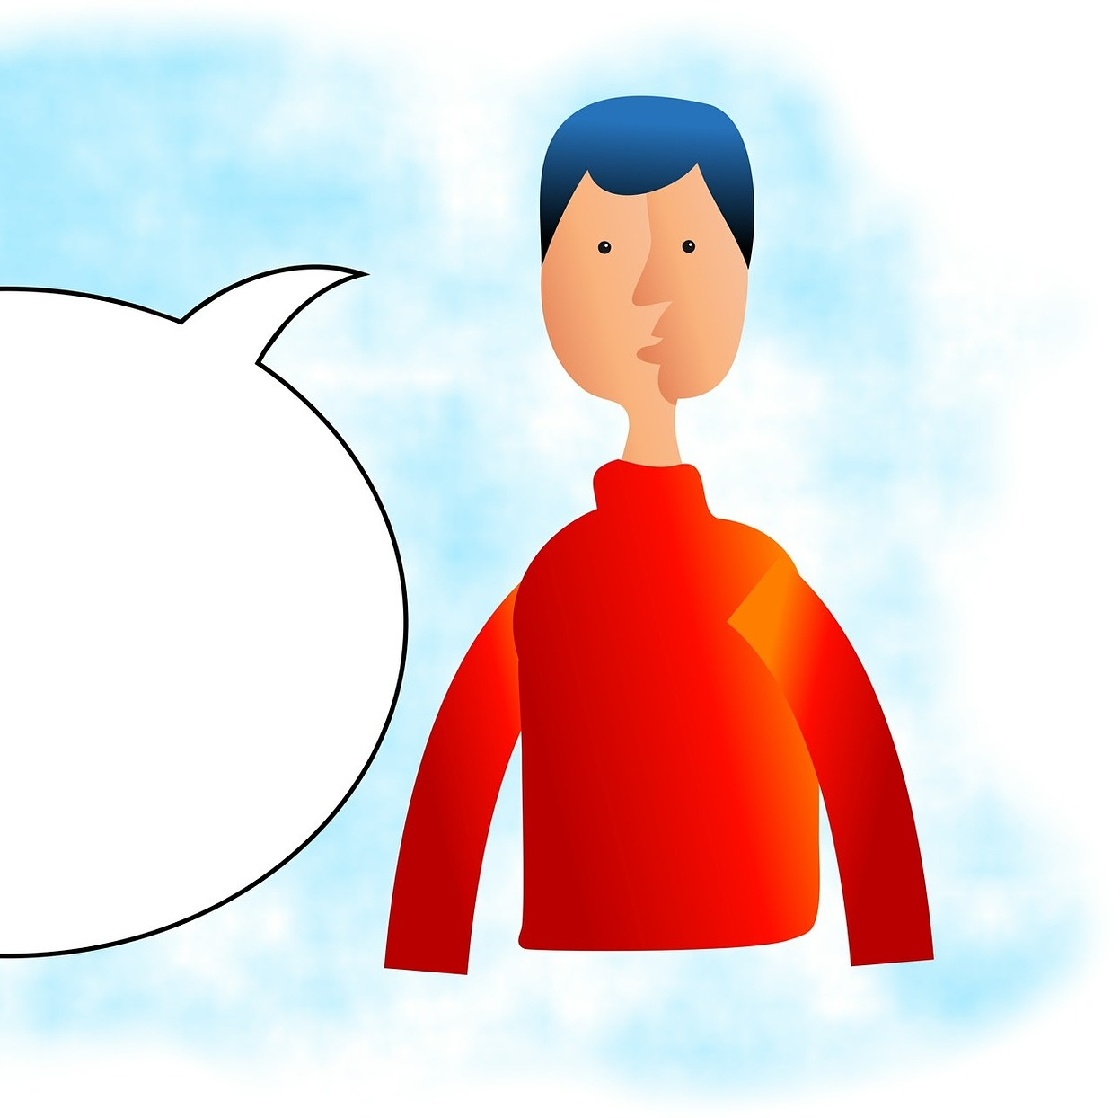
𐴳. 𐴄𐴝𐴕𐴋𐴝 𐴃𐴤𐴝𐴑𐴡𐴕 (𐴕𐴞𐴎𐴝𐴔)
𐴔𐴝𐴙𐴕𐴐𐴡𐴓𐴧𐴡𐴘 𐴕𐴡 𐴑𐴞𐴏𐴑𐴞𐴏𐴦𐴡𐴕 𐴘𐴝𐴃𐴤𐴡 𐴀𐴞𐴃𐴝𐴌𐴝𐴓𐴧𐴡𐴘 𐴊𐴡𐴌𐴥𐴡𐴒𐴡𐴌𐴞 𐴃𐴝𐴦𐴓𐴢𐴢𐴑𐴝𐴃 𐴕𐴡𐴒𐴤𐴡𐴌𐴡𐴕.
Notes:
𐴳. 𐴄𐴝𐴕𐴋𐴝 𐴃𐴤𐴝𐴑𐴡𐴕 (𐴕𐴞𐴎𐴝𐴔)
𐴔𐴝𐴙𐴕𐴐𐴡𐴓𐴧𐴡𐴘 𐴕𐴡 𐴑𐴞𐴏𐴑𐴞𐴏𐴦𐴡𐴕 𐴘𐴝𐴃𐴤𐴡 𐴀𐴞𐴃𐴝𐴌𐴝𐴓𐴧𐴡𐴘 𐴊𐴡𐴌𐴥𐴡𐴒𐴡𐴌𐴞 𐴃𐴝𐴦𐴓𐴢𐴢𐴑𐴝𐴃 𐴕𐴡𐴒𐴤𐴡𐴌𐴡𐴕.

Slide 45
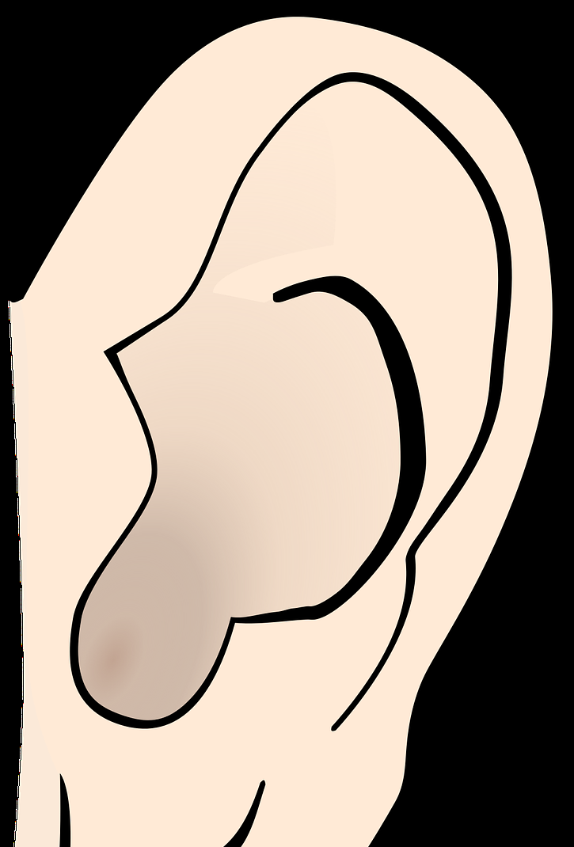
𐴴. 𐴉𐴢𐴥𐴢𐴕𐴡𐴕
𐴃𐴦𐴢𐴢𐴣𐴖𐴝𐴣𐴌 𐴃𐴦𐴝𐴓𐴧𐴢𐴢𐴑𐴝𐴃𐴞 𐴔𐴝𐴇𐴥𐴠𐴌 𐴀𐴡𐴓𐴠 𐴀𐴠𐴏𐴃𐴠𐴔𐴝𐴓 𐴒𐴡𐴌𐴥𐴡
Notes:
𐴔𐴝𐴙𐴕𐴐𐴡𐴌 𐴀𐴢𐴢𐴎𐴢𐴢 𐴉𐴥𐴢𐴢𐴕𐴡-
𐴃𐴢𐴢𐴣𐴖𐴝𐴣𐴌 𐴃𐴝𐴦𐴓𐴢𐴢𐴑𐴝𐴃𐴞 𐴔𐴝𐴇𐴥𐴠𐴌𐴞𐴘𐴡𐴃 𐴀𐴠𐴃𐴠𐴔𐴝𐴓 𐴒𐴡𐴌𐴡𐴥 ، 𐴎𐴠𐴕𐴊𐴞𐴓𐴝 𐴁𐴝𐴤𐴑 𐴲 𐴘𐴡𐴃 𐴊𐴝𐴇𐴝𐴥𐴘𐴧𐴠.
𐴔𐴝𐴙𐴕𐴐𐴡𐴤𐴌𐴠 𐴇𐴢𐴢𐴖𐴝𐴃 𐴔𐴡𐴎𐴁𐴢𐴢𐴌 𐴕𐴡𐴥𐴒𐴡𐴙𐴅𐴧𐴡.
𐴏𐴡𐴁𐴡𐴌 𐴀𐴝𐴌 𐴀𐴠𐴃𐴔𐴞𐴕𐴝𐴕 𐴀𐴡𐴥 𐴎𐴠𐴀𐴠𐴕 𐴃𐴦𐴢𐴢𐴛 𐴔𐴡𐴊𐴡𐴃 𐴀𐴝𐴌𐴉𐴢𐴢𐴥𐴕𐴡 𐴘𐴝.

Slide 46
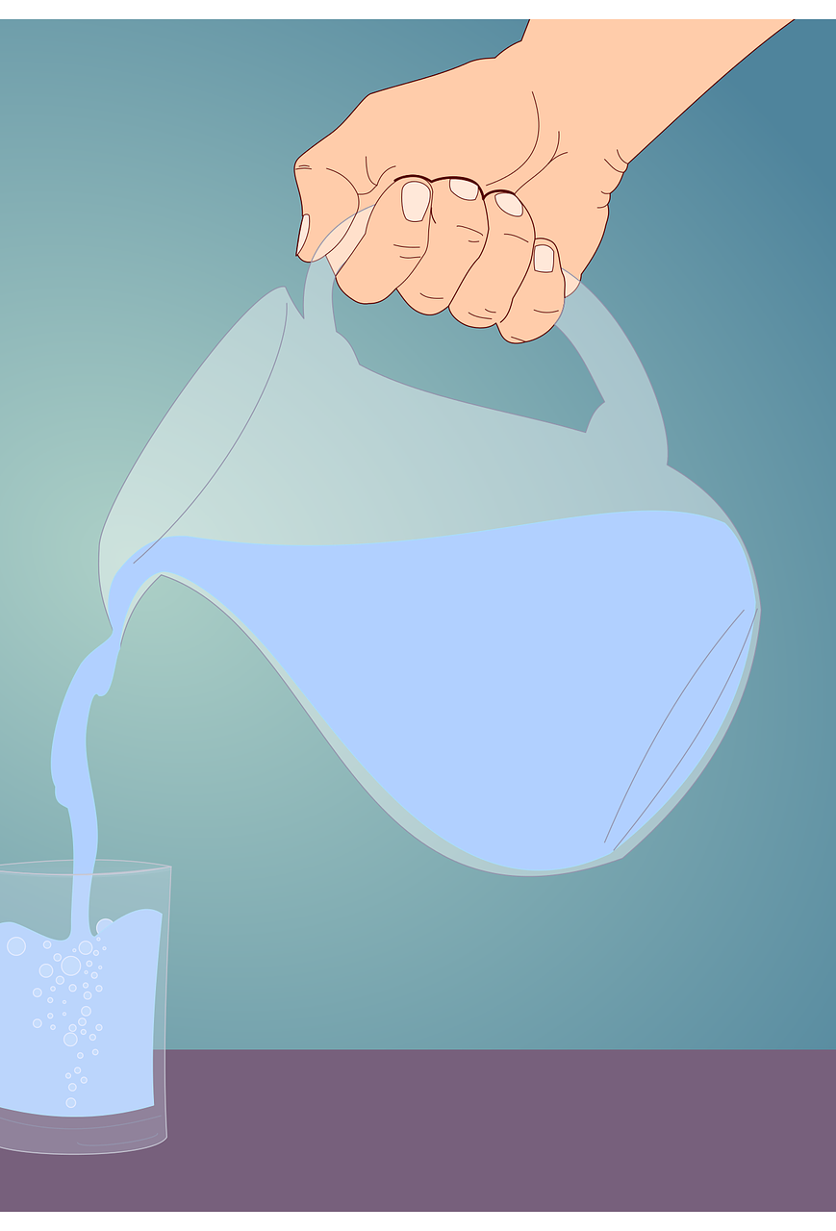
𐴵. 𐴕𐴞𐴎𐴡𐴌 𐴎𐴡𐴌𐴢𐴢𐴌𐴡𐴃𐴞 𐴏𐴞𐴏 𐴀𐴝𐴌 𐴇𐴥𐴡𐴁𐴡𐴌 𐴒𐴤𐴞𐴌𐴞 𐴊𐴡𐴀𐴡
𐴀𐴡𐴏𐴧𐴠 𐴉𐴝𐴌𐴦𐴡𐴊𐴧𐴠 𐴀𐴡𐴘𐴓𐴠 𐴇𐴡𐴃𐴝 𐴇𐴡𐴘𐴁𐴡𐴓𐴧𐴝𐴀𐴠𐴑𐴧𐴝𐴕 𐴁𐴝𐴓𐴥𐴝 𐴎𐴝𐴒𐴝 𐴁𐴝𐴏𐴡، 𐴉𐴝𐴕𐴥𐴞 𐴀𐴝𐴌 𐴑𐴠𐴏𐴧𐴢𐴢 𐴎𐴡𐴌𐴢𐴢𐴌𐴡𐴃𐴡𐴌 𐴏𐴞𐴏 𐴌𐴝𐴑𐴡.
𐴃𐴦𐴢𐴢𐴛 𐴎𐴦𐴞𐴀𐴞𐴕 𐴌𐴝𐴑𐴞𐴁𐴤𐴝 𐴀𐴞𐴕𐴥𐴠 𐴃𐴝𐴌𐴝𐴌𐴥𐴠 𐴀𐴠𐴑𐴧𐴝𐴕 𐴁𐴝𐴓𐴥𐴝 𐴒𐴢𐴢𐴔𐴝𐴕 𐴒𐴡𐴌𐴞𐴁𐴝𐴃 𐴔𐴡𐴊𐴡𐴃 𐴒𐴡𐴌𐴞𐴁𐴡.
𐴃𐴝𐴌𐴝𐴃𐴧𐴢𐴢 𐴑𐴞 𐴓𐴝𐴒𐴠𐴌 𐴉𐴢𐴢𐴏𐴝𐴌 𐴓𐴡 - 𐴀𐴥𐴞𐴃𐴠 𐴏𐴞𐴕𐴥𐴠 𐴁𐴡𐴓𐴞 𐴕𐴥𐴡 𐴃𐴝𐴦𐴙𐴅𐴧𐴡.
Notes:
. 𐴕𐴞𐴎𐴡𐴌 𐴎𐴡𐴌𐴢𐴢𐴌𐴡𐴃𐴞 𐴏𐴞𐴏 𐴀𐴝𐴌 𐴇𐴥𐴡𐴁𐴡𐴌 𐴒𐴤𐴞𐴌𐴞 𐴊𐴡𐴀𐴡
𐴀𐴡𐴏𐴧𐴠 𐴉𐴝𐴌𐴦𐴡𐴊𐴧𐴠 𐴀𐴡𐴘𐴓𐴠 𐴇𐴡𐴃𐴝 𐴇𐴡𐴘𐴁𐴡𐴓𐴧𐴝𐴀𐴠𐴑𐴧𐴝𐴕 𐴁𐴝𐴓𐴥𐴝 𐴎𐴝𐴒𐴝 𐴁𐴝𐴏𐴡، 𐴉𐴝𐴕𐴥𐴞 𐴀𐴝𐴌 𐴑𐴠𐴏𐴧𐴢𐴢 𐴎𐴡𐴌𐴢𐴢𐴌𐴡𐴃𐴡𐴌 𐴏𐴞𐴏 𐴌𐴝𐴑𐴡.
𐴃𐴦𐴢𐴢𐴛 𐴎𐴦𐴞𐴀𐴞𐴕 𐴌𐴝𐴑𐴞𐴁𐴤𐴝 𐴀𐴞𐴕𐴥𐴠 𐴃𐴝𐴌𐴝𐴌𐴥𐴠 𐴀𐴠𐴑𐴧𐴝𐴕 𐴁𐴝𐴓𐴥𐴝 𐴒𐴢𐴢𐴔𐴝𐴕 𐴒𐴡𐴌𐴞𐴁𐴝𐴃 𐴔𐴡𐴊𐴡𐴃 𐴒𐴡𐴌𐴞𐴁𐴡.
𐴃𐴝𐴌𐴝𐴃𐴧𐴢𐴢 𐴑𐴞 𐴓𐴝𐴒𐴠𐴌 𐴉𐴢𐴢𐴏𐴝𐴌 𐴓𐴡 - 𐴀𐴥𐴞𐴃𐴠 𐴏𐴞𐴕𐴥𐴠 𐴁𐴡𐴓𐴞 𐴕𐴥𐴡 𐴃𐴝𐴦𐴙𐴅𐴧𐴡.

Slide 47
𐴶. 𐴔𐴝𐴙𐴕𐴐𐴤𐴡𐴌𐴠 𐴁𐴡𐴊𐴧𐴝𐴙𐴐 𐴒𐴡𐴌𐴥𐴝 𐴐𐴤𐴞𐴑𐴝𐴃 𐴔𐴡𐴊𐴡𐴃 𐴒𐴡𐴌𐴥𐴝
𐴀𐴡𐴏𐴧𐴠𐴎𐴡𐴊𐴞 𐴔𐴝𐴕𐴢𐴢𐴙𐴐 𐴏𐴞𐴕𐴃𐴝𐴃 𐴀𐴡𐴊𐴧𐴠 𐴀𐴥𐴡𐴘𐴓𐴠، 𐴃𐴝𐴌𐴝𐴌𐴥𐴠 𐴔𐴡𐴊𐴡𐴃 𐴒𐴡𐴌𐴥𐴡 𐴀𐴝𐴏𐴃𐴠 𐴀𐴝𐴏𐴃𐴠.
𐴀𐴡𐴏𐴧𐴠𐴎𐴡𐴊𐴞 𐴔𐴝𐴙𐴕𐴐𐴤𐴠 𐴃𐴝𐴌𐴝𐴌 𐴏𐴞𐴏𐴁𐴞𐴏 𐴃𐴢𐴢𐴖𐴝𐴘 𐴕𐴥𐴡𐴉𐴝، 𐴃𐴝𐴌𐴝𐴌𐴥𐴠 𐴀𐴥𐴞𐴀𐴞𐴕 𐴓𐴡𐴘 𐴔𐴞𐴓𐴝𐴘 𐴊𐴡𐴀𐴡، 𐴇𐴡𐴕 𐴇𐴝𐴂𐴃𐴝 𐴀𐴝𐴌 𐴃𐴦𐴢𐴢𐴘 𐴇𐴡𐴕𐴧𐴗𐴝. 𐴃𐴝𐴌𐴝𐴌𐴥𐴠 𐴇𐴡𐴀𐴡 𐴏𐴞𐴏𐴁𐴞𐴏 𐴀𐴥𐴡𐴃 𐴒𐴡𐴌𐴞𐴁𐴡𐴓𐴧𐴝 𐴎𐴞𐴀𐴞𐴕 𐴃𐴝𐴌𐴝𐴌 𐴀𐴝𐴣𐴃𐴠 𐴇𐴝𐴣𐴏𐴠 𐴀𐴝𐴏𐴠.
𐴃𐴝𐴌𐴝𐴌𐴥𐴠 𐴔𐴡𐴊𐴡𐴃 𐴒𐴡𐴌𐴥𐴡 𐴃𐴝𐴌𐴝𐴌 𐴕𐴞𐴎𐴡𐴌 𐴉𐴝𐴓𐴝𐴕 𐴀𐴥𐴡𐴌𐴠 𐴁𐴝𐴓𐴥𐴝 𐴒𐴡𐴌𐴞𐴥 𐴀𐴠𐴏𐴃𐴠𐴔𐴝𐴓 𐴒𐴡𐴌𐴞𐴁𐴡𐴓𐴧𐴝 𐴀𐴝𐴌 𐴃𐴝𐴌𐴝𐴌 𐴎𐴞𐴕𐴊𐴠𐴒𐴞𐴃 𐴔𐴝𐴎𐴠 𐴔𐴝𐴙𐴕𐴐𐴤𐴡𐴌𐴠 𐴔𐴡𐴊𐴡𐴃 𐴒𐴡𐴌𐴥𐴝 𐴐𐴤𐴞𐴑𐴝𐴙𐴁𐴡𐴓𐴧𐴝.
Notes:
𐴔𐴝𐴙𐴕𐴐𐴤𐴡𐴌𐴠 𐴁𐴡𐴊𐴧𐴝𐴙𐴐 𐴒𐴡𐴌𐴥𐴝 𐴐𐴤𐴞𐴑𐴝𐴃 𐴔𐴡𐴊𐴡𐴃 𐴒𐴡𐴌𐴥𐴝-
𐴀𐴡𐴏𐴧𐴠𐴎𐴡𐴊𐴞 𐴔𐴝𐴕𐴢𐴢𐴙𐴐 𐴏𐴞𐴕𐴃𐴝𐴃 𐴀𐴡𐴊𐴧𐴠 𐴀𐴥𐴡𐴘𐴓𐴠، 𐴃𐴝𐴌𐴝𐴌𐴥𐴠 𐴔𐴡𐴊𐴡𐴃 𐴒𐴡𐴌𐴥𐴡 𐴀𐴝𐴏𐴃𐴠 𐴀𐴝𐴏𐴃𐴠.
𐴀𐴡𐴏𐴧𐴠𐴎𐴡𐴊𐴞 𐴔𐴝𐴙𐴕𐴐𐴤𐴠 𐴃𐴝𐴌𐴝𐴌 𐴏𐴞𐴏𐴁𐴞𐴏 𐴃𐴢𐴢𐴖𐴝𐴘 𐴕𐴥𐴡𐴉𐴝، 𐴃𐴝𐴌𐴝𐴌𐴥𐴠 𐴀𐴥𐴞𐴀𐴞𐴕 𐴓𐴡𐴘 𐴔𐴞𐴓𐴝𐴘 𐴊𐴡𐴀𐴡، 𐴇𐴡𐴕 𐴇𐴝𐴂𐴃𐴝 𐴀𐴝𐴌 𐴃𐴦𐴢𐴢𐴘 𐴇𐴡𐴕𐴧𐴗𐴝. 𐴃𐴝𐴌𐴝𐴌𐴥𐴠 𐴇𐴡𐴀𐴡 𐴏𐴞𐴏𐴁𐴞𐴏 𐴀𐴥𐴡𐴃 𐴒𐴡𐴌𐴞𐴁𐴡𐴓𐴧𐴝 𐴎𐴞𐴀𐴞𐴕 𐴃𐴝𐴌𐴝𐴌 𐴀𐴝𐴣𐴃𐴠 𐴇𐴝𐴣𐴏𐴠 𐴀𐴝𐴏𐴠.
𐴃𐴝𐴌𐴝𐴌𐴥𐴠 𐴔𐴡𐴊𐴡𐴃 𐴒𐴡𐴌𐴥𐴡 𐴃𐴝𐴌𐴝𐴌 𐴕𐴞𐴎𐴡𐴌 𐴉𐴝𐴓𐴝𐴕 𐴀𐴥𐴡𐴌𐴠 𐴁𐴝𐴓𐴥𐴝 𐴒𐴡𐴌𐴞𐴥 𐴀𐴠𐴏𐴃𐴠𐴔𐴝𐴓 𐴒𐴡𐴌𐴞𐴁𐴡𐴓𐴧𐴝 𐴀𐴝𐴌 𐴃𐴝𐴌𐴝𐴌 𐴎𐴞𐴕𐴊𐴠𐴒𐴞𐴃 𐴔𐴝𐴎𐴠 𐴔𐴝𐴙𐴕𐴐𐴤𐴡𐴌𐴠 𐴔𐴡𐴊𐴡𐴃 𐴒𐴡𐴌𐴥𐴝 𐴐𐴤𐴞𐴑𐴝𐴙𐴁𐴡𐴓𐴧𐴝.

Slide 48
𐴷. 𐴏𐴥𐴡𐴘𐴞 𐴇𐴥𐴡𐴁𐴡𐴌 𐴊𐴡𐴀𐴡
𐴇𐴝𐴓𐴡𐴃 𐴀𐴥𐴡𐴌𐴠 𐴁𐴢𐴢𐴎𐴞 𐴉𐴝𐴌𐴠𐴊𐴥𐴠 𐴀𐴠𐴕𐴊𐴞𐴓𐴝 𐴏𐴥𐴡𐴘𐴞 𐴇𐴡𐴥𐴁𐴡𐴌 𐴊𐴡𐴀𐴡 𐴀𐴝𐴌 𐴎𐴠 𐴔𐴡𐴊𐴡𐴃𐴧𐴝𐴕 𐴕𐴥𐴠𐴑𐴞 𐴀𐴠𐴁𐴠𐴓𐴀𐴠𐴁𐴤𐴠𐴓.
𐴁𐴝𐴙𐴄𐴧𐴝𐴃 𐴇𐴡𐴥𐴁𐴡𐴌 𐴊𐴡𐴀𐴡 𐴀𐴝𐴌 𐴁𐴝𐴌𐴁𐴝𐴌 𐴇𐴡𐴀𐴡، 𐴎𐴡𐴌𐴢𐴢𐴌𐴡𐴃 𐴀𐴥𐴡𐴙𐴓𐴠 𐴓𐴠𐴑𐴞𐴤 𐴊𐴡𐴀𐴡.
𐴃𐴝𐴌𐴝𐴃𐴧𐴢𐴢 𐴇𐴡𐴕𐴥𐴡 𐴏𐴢𐴢𐴖𐴝𐴓 𐴅𐴢𐴢𐴖𐴝𐴉 𐴁𐴢𐴢𐴙𐴅𐴧𐴠 𐴕𐴥𐴠 𐴕𐴥𐴡𐴁𐴢𐴢𐴎𐴠 𐴘𐴝𐴃𐴤𐴡 𐴇𐴡𐴕𐴡𐴥 𐴏𐴥𐴢𐴢𐴖𐴝𐴓 𐴀𐴝𐴏𐴠 𐴕𐴠𐴥 𐴉𐴢𐴢𐴏𐴝𐴌 𐴓𐴡𐴀𐴡.
Notes:
𐴏𐴥𐴡𐴘𐴞 𐴇𐴥𐴡𐴁𐴡𐴌 𐴊𐴡𐴀𐴡-
𐴇𐴝𐴓𐴡𐴃 𐴀𐴥𐴡𐴌𐴠 𐴁𐴢𐴢𐴎𐴞 𐴉𐴝𐴌𐴠𐴊𐴥𐴠 𐴀𐴠𐴕𐴊𐴞𐴓𐴝 𐴏𐴥𐴡𐴘𐴞 𐴇𐴡𐴥𐴁𐴡𐴌 𐴊𐴡𐴀𐴡 𐴀𐴝𐴌 𐴎𐴠 𐴔𐴡𐴊𐴡𐴃𐴧𐴝𐴕 𐴕𐴥𐴠𐴑𐴞 𐴀𐴠𐴁𐴠𐴓𐴀𐴠𐴁𐴤𐴠𐴓.
𐴁𐴝𐴙𐴄𐴧𐴝𐴃 𐴇𐴡𐴥𐴁𐴡𐴌 𐴊𐴡𐴀𐴡 𐴀𐴝𐴌 𐴁𐴝𐴌𐴁𐴝𐴌 𐴇𐴡𐴀𐴡، 𐴎𐴡𐴌𐴢𐴢𐴌𐴡𐴃 𐴀𐴥𐴡𐴙𐴓𐴠 𐴓𐴠𐴑𐴞𐴤 𐴊𐴡𐴀𐴡.
𐴃𐴝𐴌𐴝𐴃𐴧𐴢𐴢 𐴇𐴡𐴕𐴥𐴡 𐴏𐴢𐴢𐴖𐴝𐴓 𐴅𐴢𐴢𐴖𐴝𐴉 𐴁𐴢𐴢𐴙𐴅𐴧𐴠 𐴕𐴥𐴠 𐴕𐴥𐴡𐴁𐴢𐴢𐴎𐴠 𐴘𐴝𐴃𐴤𐴡 𐴇𐴡𐴕𐴡𐴥 𐴏𐴥𐴢𐴢𐴖𐴝𐴓 𐴀𐴝𐴏𐴠 𐴕𐴠𐴥 𐴉𐴢𐴢𐴏𐴝𐴌 𐴓𐴡𐴀𐴡.

Slide 49
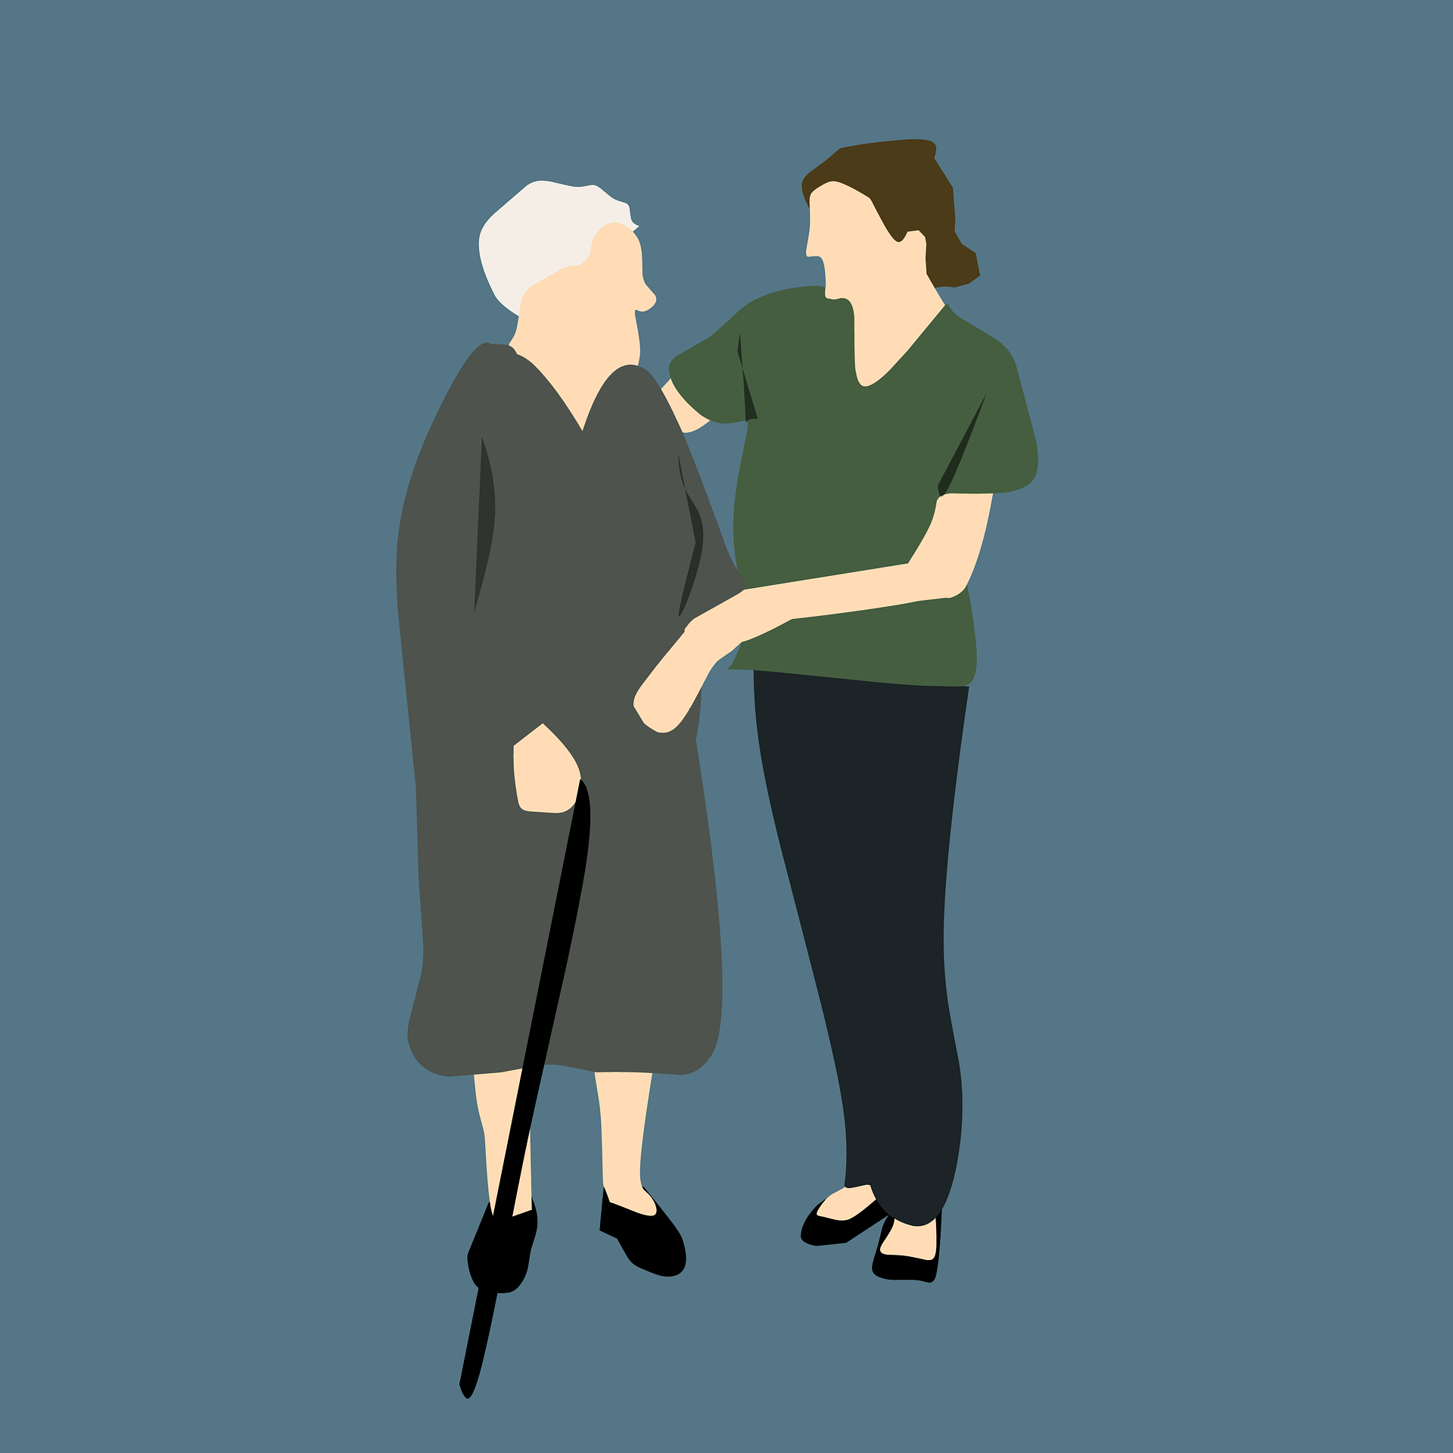
𐴸. 𐴔𐴝𐴙𐴕𐴐𐴤𐴡𐴌 𐴉𐴢𐴢𐴖𐴝𐴣𐴃𐴞 𐴃𐴝𐴤𐴑𐴡
𐴔𐴝𐴙𐴕𐴐𐴡𐴤𐴌𐴠 𐴒𐴝𐴣𐴒𐴝𐴣 𐴐𐴢𐴢𐴤𐴌𐴞𐴊𐴞𐴁𐴡𐴓𐴧𐴝 𐴑𐴢𐴢𐴐𐴞𐴐 𐴕𐴥𐴡𐴒𐴡𐴙𐴅𐴧𐴡.
𐴀𐴡𐴏𐴧𐴠𐴎𐴡𐴊𐴞 𐴃𐴦𐴢𐴢𐴘 𐴃𐴝𐴌𐴝𐴌 𐴉𐴢𐴢𐴖𐴝𐴣𐴃𐴞 𐴃𐴝𐴤𐴑𐴞 𐴕𐴥𐴡𐴉𐴝𐴌𐴡𐴏، 𐴀𐴢𐴢𐴒𐴧𐴗𐴝 𐴁𐴝𐴓𐴥𐴝 𐴔𐴝𐴕𐴢𐴢𐴙𐴐 𐴃𐴢𐴢𐴖𐴝𐴘 𐴊𐴡𐴀𐴡 (𐴉𐴢𐴢𐴖𐴝𐴣𐴙𐴅𐴧𐴝 ، 𐴁𐴡𐴕𐴊𐴢𐴢 𐴁𐴝𐴕𐴊𐴢𐴢) 𐴃𐴝𐴌𐴝 𐴔𐴡𐴊𐴡𐴃 𐴉𐴦𐴝𐴉𐴡𐴙𐴅𐴧𐴡𐴕𐴃𐴡 𐴃𐴝𐴌𐴝𐴌 𐴉𐴢𐴢𐴖𐴝𐴣𐴃𐴞 𐴃𐴦𐴝𐴘 𐴉𐴝𐴌𐴠𐴉𐴝𐴥𐴕 𐴘𐴝𐴃𐴡𐴤 𐴃𐴝𐴌𐴝 𐴁𐴠𐴐𐴞𐴤 𐴐𐴝𐴕𐴃𐴞 𐴔𐴡𐴕𐴠 𐴒𐴡𐴌𐴞𐴁𐴡.
Notes:
𐴔𐴝𐴙𐴕𐴐𐴤𐴡𐴌 𐴉𐴢𐴢𐴖𐴝𐴣𐴃𐴞 𐴃𐴝𐴤𐴑𐴡-
𐴔𐴝𐴙𐴕𐴐𐴡𐴤𐴌𐴠 𐴒𐴝𐴣𐴒𐴝𐴣 𐴐𐴢𐴢𐴤𐴌𐴞𐴊𐴞𐴁𐴡𐴓𐴧𐴝 𐴑𐴢𐴢𐴐𐴞𐴐 𐴕𐴥𐴡𐴒𐴡𐴙𐴅𐴧𐴡.
𐴀𐴡𐴏𐴧𐴠𐴎𐴡𐴊𐴞 𐴃𐴦𐴢𐴢𐴘 𐴃𐴝𐴌𐴝𐴌 𐴉𐴢𐴢𐴖𐴝𐴣𐴃𐴞 𐴃𐴝𐴤𐴑𐴞 𐴕𐴥𐴡𐴉𐴝𐴌𐴡𐴏، 𐴀𐴢𐴢𐴒𐴧𐴗𐴝 𐴁𐴝𐴓𐴥𐴝 𐴔𐴝𐴕𐴢𐴢𐴙𐴐 𐴃𐴢𐴢𐴖𐴝𐴘 𐴊𐴡𐴀𐴡 (𐴉𐴢𐴢𐴖𐴝𐴣𐴙𐴅𐴧𐴝 ، 𐴁𐴡𐴕𐴊𐴢𐴢 𐴁𐴝𐴕𐴊𐴢𐴢) 𐴃𐴝𐴌𐴝 𐴔𐴡𐴊𐴡𐴃 𐴉𐴦𐴝𐴉𐴡𐴙𐴅𐴧𐴡𐴕𐴃𐴡 𐴃𐴝𐴌𐴝𐴌 𐴉𐴢𐴢𐴖𐴝𐴣𐴃𐴞 𐴃𐴦𐴝𐴘 𐴉𐴝𐴌𐴠𐴉𐴝𐴥𐴕 𐴘𐴝𐴃𐴡𐴤 𐴃𐴝𐴌𐴝 𐴁𐴠𐴐𐴞𐴤 𐴐𐴝𐴕𐴃𐴞 𐴔𐴡𐴕𐴠 𐴒𐴡𐴌𐴞𐴁𐴡.

Slide 50
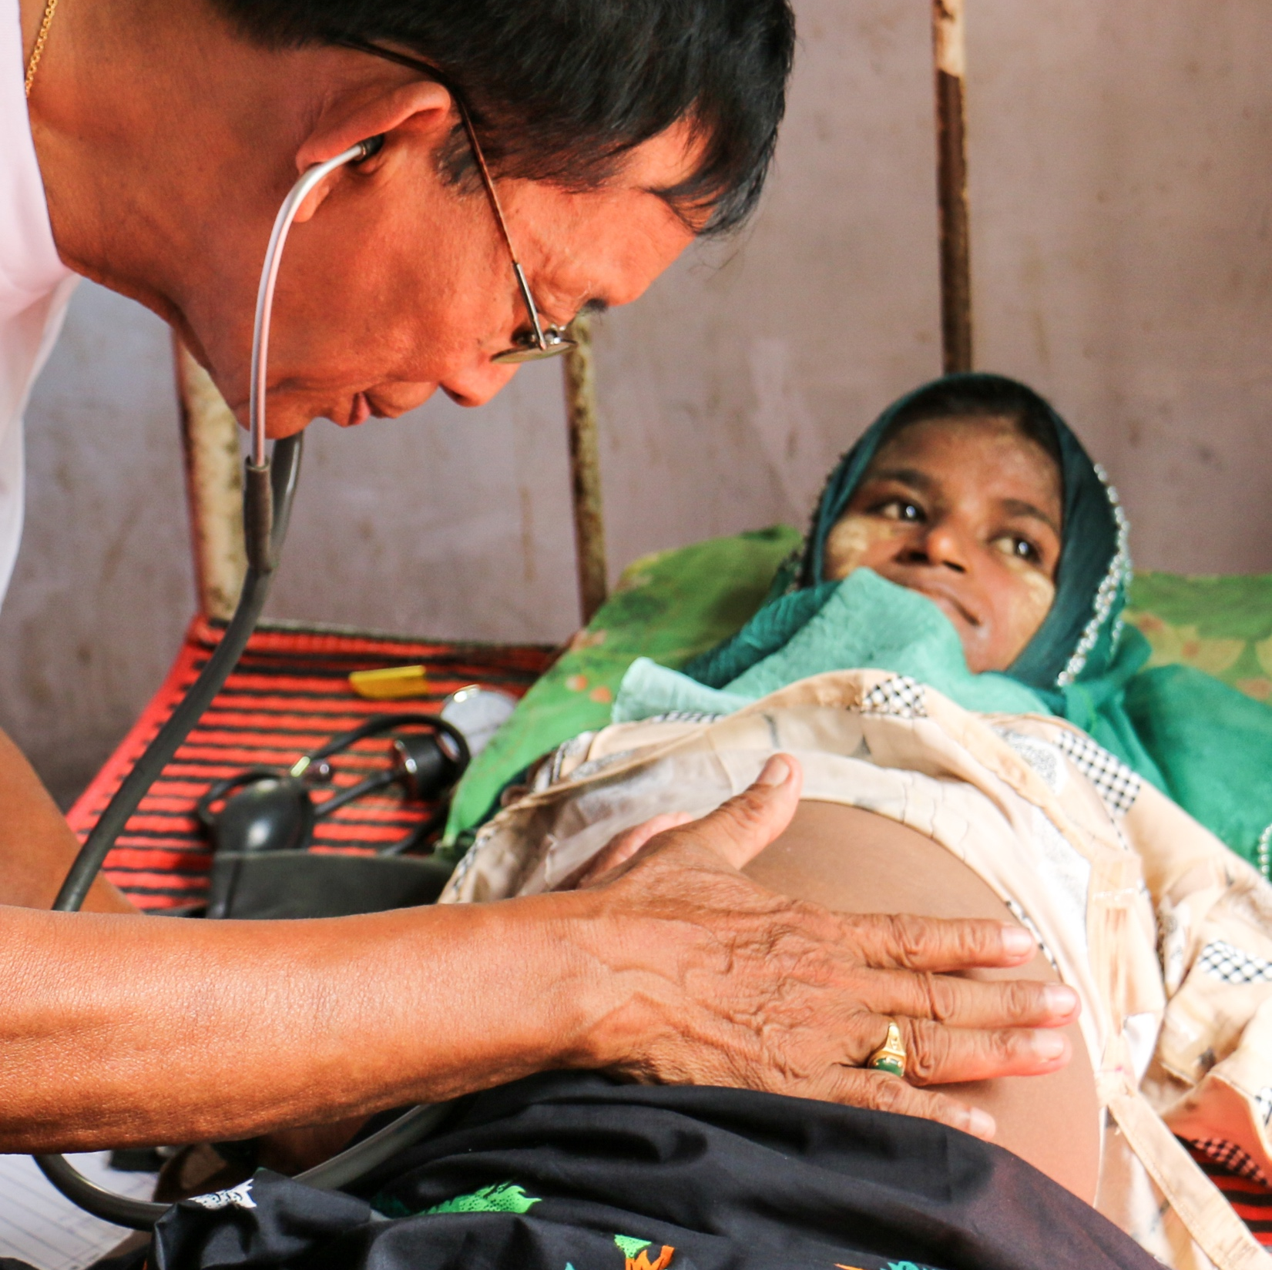
𐴸. 𐴋𐴝𐴄𐴧𐴡𐴌𐴡𐴌 𐴇𐴝𐴣𐴏𐴠 𐴊𐴠𐴉𐴠𐴍𐴡𐴤
𐴃𐴢𐴢𐴘 𐴎𐴝𐴕𐴡𐴏 𐴊𐴠 𐴘𐴞𐴀𐴥𐴝𐴃𐴧𐴗𐴝𐴌𐴡 𐴁𐴠𐴀𐴠𐴐 𐴕𐴥𐴡𐴒𐴡𐴙𐴅𐴧𐴡.
𐴃𐴢𐴢𐴣𐴖𐴝𐴣𐴃𐴧𐴗𐴝𐴌𐴡 𐴁𐴠𐴀𐴠𐴐 𐴎𐴝𐴕𐴠𐴊𐴠 𐴀𐴞𐴥𐴃𐴝𐴌 𐴇𐴝𐴣𐴏𐴠 𐴊𐴠𐴉𐴠𐴍𐴡𐴤، 𐴎𐴠𐴕𐴊𐴞𐴓𐴝𐴕𐴠𐴑𐴞 𐴋𐴝𐴄𐴧𐴡𐴌، 𐴕𐴝𐴀𐴦𐴝𐴏، 𐴔𐴡𐴐𐴖𐴝𐴌𐴝 𐴊𐴡𐴀𐴡𐴙𐴕𐴧𐴝، 𐴉𐴡𐴀𐴦𐴡𐴓 𐴁𐴞𐴘𐴝𐴌𐴝𐴔𐴡𐴌 𐴋𐴝𐴄𐴧𐴡𐴌 ، 𐴀𐴠𐴕𐴊𐴞𐴓𐴝 𐴀𐴠𐴕𐴊𐴥𐴞𐴓𐴝𐴃 𐴓𐴡𐴘𐴎𐴡.
𐴀𐴞𐴥𐴃𐴝𐴌𐴠 𐴋𐴝𐴘𐴌𐴞𐴑 𐴔𐴡𐴊𐴡𐴃 𐴒𐴡𐴌𐴥𐴡، 𐴎𐴞𐴘𐴝𐴕𐴡𐴌 𐴊𐴦𐴝𐴌𐴝 𐴀𐴥𐴞𐴃𐴠 𐴉𐴡𐴌𐴠𐴥𐴘𐴥𐴡 𐴔𐴡𐴊𐴡𐴃 𐴉𐴝𐴀𐴝.
Notes:
𐴋𐴝𐴄𐴧𐴡𐴌𐴡𐴌 𐴇𐴝𐴣𐴏𐴠 𐴊𐴠𐴉𐴠𐴍𐴡𐴤-
𐴃𐴢𐴢𐴘 𐴎𐴝𐴕𐴡𐴏 𐴊𐴠 𐴘𐴞𐴀𐴥𐴝𐴃𐴧𐴗𐴝𐴌𐴡 𐴁𐴠𐴀𐴠𐴐 𐴕𐴥𐴡𐴒𐴡𐴙𐴅𐴧𐴡.
𐴃𐴢𐴢𐴣𐴖𐴝𐴣𐴃𐴧𐴗𐴝𐴌𐴡 𐴁𐴠𐴀𐴠𐴐 𐴎𐴝𐴕𐴠𐴊𐴠 𐴀𐴞𐴥𐴃𐴝𐴌 𐴇𐴝𐴣𐴏𐴠 𐴊𐴠𐴉𐴠𐴍𐴡𐴤، 𐴎𐴠𐴕𐴊𐴞𐴓𐴝𐴕𐴠𐴑𐴞 𐴋𐴝𐴄𐴧𐴡𐴌، 𐴕𐴝𐴀𐴦𐴝𐴏، 𐴔𐴡𐴐𐴖𐴝𐴌𐴝 𐴊𐴡𐴀𐴡𐴙𐴕𐴧𐴝، 𐴉𐴡𐴀𐴦𐴡𐴓 𐴁𐴞𐴘𐴝𐴌𐴝𐴔𐴡𐴌 𐴋𐴝𐴄𐴧𐴡𐴌 ، 𐴀𐴠𐴕𐴊𐴞𐴓𐴝 𐴀𐴠𐴕𐴊𐴥𐴞𐴓𐴝𐴃 𐴓𐴡𐴘𐴎𐴡.
𐴀𐴞𐴥𐴃𐴝𐴌𐴠 𐴋𐴝𐴘𐴌𐴞𐴑 𐴔𐴡𐴊𐴡𐴃 𐴒𐴡𐴌𐴥𐴡، 𐴎𐴞𐴘𐴝𐴕𐴡𐴌 𐴊𐴦𐴝𐴌𐴝 𐴀𐴥𐴞𐴃𐴠 𐴉𐴡𐴌𐴠𐴥𐴘𐴥𐴡 𐴔𐴡𐴊𐴡𐴃 𐴉𐴝𐴀𐴝.

Slide 51
𐴁𐴝𐴤𐴑 𐴰𐴴
𐴴.𐴵 𐴔𐴡𐴕𐴡𐴃 𐴌𐴝𐴑𐴞𐴁𐴝𐴌 𐴎𐴡𐴌𐴢𐴢𐴌𐴞 𐴇𐴡𐴃𐴤𐴝
Notes:
𐴔𐴡𐴕𐴡𐴃 𐴌𐴝𐴑𐴞𐴁𐴝𐴌 𐴎𐴡𐴌𐴢𐴢𐴌𐴞

Slide 52
𐴔𐴡𐴕𐴡𐴃 𐴒𐴡𐴌𐴡𐴥
Notes:
𐴎𐴠𐴦𐴃𐴢𐴢𐴕𐴡𐴃 𐴃𐴦𐴛 𐴀𐴝𐴌 𐴀𐴠𐴑𐴎𐴡𐴤𐴕𐴡 𐴌𐴠𐴥 𐴏𐴞𐴕𐴃𐴝𐴌 𐴇𐴝𐴥𐴓𐴡𐴃𐴡𐴃 𐴔𐴡𐴊𐴡𐴃 𐴒𐴡𐴌𐴞𐴥𐴁𐴝 𐴀𐴠𐴥𐴃𐴢𐴢𐴕𐴡𐴃 𐴃𐴢𐴢𐴣𐴖𐴝𐴣𐴌 𐴎𐴠𐴇𐴠𐴕𐴡𐴃 𐴑𐴠𐴏𐴧𐴢𐴢 𐴏𐴞𐴏 𐴃𐴦𐴢𐴢𐴛 𐴔𐴡𐴊𐴡𐴃 𐴒𐴦𐴦𐴦𐴦𐴝𐴌 𐴇𐴥𐴞𐴏𐴝𐴉𐴠 𐴌𐴝𐴑𐴝 𐴉𐴡𐴌𐴞𐴁𐴡.

Slide 53
𐴀𐴡𐴏𐴧𐴠𐴎𐴡𐴊𐴞 𐴃𐴢𐴢𐴘 𐴔𐴢𐴢𐴁𐴝𐴙𐴓𐴡𐴃 𐴇𐴡𐴃𐴤𐴝 𐴇𐴦𐴡𐴊𐴧𐴠 𐴀𐴡𐴘𐴓𐴠، 𐴀𐴞𐴥𐴃𐴠 𐴐𐴝𐴕𐴃𐴞 𐴀𐴡𐴥𐴉𐴝𐴕 𐴓𐴝𐴘𐴕𐴡𐴃 𐴃𐴦𐴝𐴙𐴁𐴡𐴓𐴧𐴝 𐴑𐴢𐴢𐴐𐴞𐴐 𐴒𐴡𐴌𐴥𐴡 𐴘𐴝𐴃𐴤𐴡 𐴃𐴢𐴢𐴘 𐴋𐴝𐴙𐴌𐴞𐴑 𐴔𐴡𐴊𐴡𐴃 𐴒𐴡𐴌𐴡𐴘𐴝𐴓𐴧𐴡𐴘 𐴃𐴝𐴓𐴢𐴢𐴑𐴝𐴃 𐴒𐴡𐴌𐴞 𐴔𐴡𐴊𐴡𐴃 𐴒𐴡𐴌𐴥𐴞 𐴉𐴝𐴌𐴞𐴁𐴞. 𐴃𐴝𐴎𐴝𐴌𐴡𐴃 𐴒𐴡𐴌𐴞 𐴏𐴡𐴀𐴡 𐴀𐴥𐴞𐴃𐴝𐴌𐴝 𐴁𐴝𐴓𐴝𐴒𐴡𐴌𐴥𐴞 𐴇𐴡𐴃𐴝 𐴇𐴡𐴀𐴦𐴡𐴘 𐴉𐴝𐴙𐴅𐴧𐴠 𐴕𐴥𐴠 𐴕𐴥𐴡 𐴉𐴝𐴌𐴠.
Notes:
𐴉𐴡𐴦𐴙𐴓-
𐴀𐴡𐴏𐴧𐴠𐴎𐴡𐴊𐴞 𐴃𐴢𐴢𐴘 𐴔𐴢𐴢𐴁𐴝𐴙𐴓𐴡𐴃 𐴇𐴡𐴃𐴤𐴝 𐴇𐴦𐴡𐴊𐴧𐴠 𐴀𐴡𐴘𐴓𐴠، 𐴀𐴞𐴥𐴃𐴠 𐴐𐴝𐴕𐴃𐴞 𐴀𐴡𐴥𐴉𐴝𐴕 𐴓𐴝𐴘𐴕𐴡𐴃 𐴃𐴦𐴝𐴙𐴁𐴡𐴓𐴧𐴝 𐴑𐴢𐴢𐴐𐴞𐴐 𐴒𐴡𐴌𐴥𐴡 𐴘𐴝𐴃𐴤𐴡 𐴃𐴢𐴢𐴘 𐴋𐴝𐴙𐴌𐴞𐴑 𐴔𐴡𐴊𐴡𐴃 𐴒𐴡𐴌𐴡𐴘𐴝𐴓𐴧𐴡𐴘 𐴃𐴝𐴓𐴢𐴢𐴑𐴝𐴃 𐴒𐴡𐴌𐴞 𐴔𐴡𐴊𐴡𐴃 𐴒𐴡𐴌𐴥𐴞 𐴉𐴝𐴌𐴞𐴁𐴞. 𐴃𐴝𐴎𐴝𐴌𐴡𐴃 𐴒𐴡𐴌𐴞 𐴏𐴡𐴀𐴡 𐴀𐴥𐴞𐴃𐴝𐴌𐴝 𐴁𐴝𐴓𐴝𐴒𐴡𐴌𐴥𐴞 𐴇𐴡𐴃𐴝 𐴇𐴡𐴀𐴦𐴡𐴘 𐴉𐴝𐴙𐴅𐴧𐴠 𐴕𐴥𐴠 𐴕𐴥𐴡 𐴉𐴝𐴌𐴠.

Slide 54
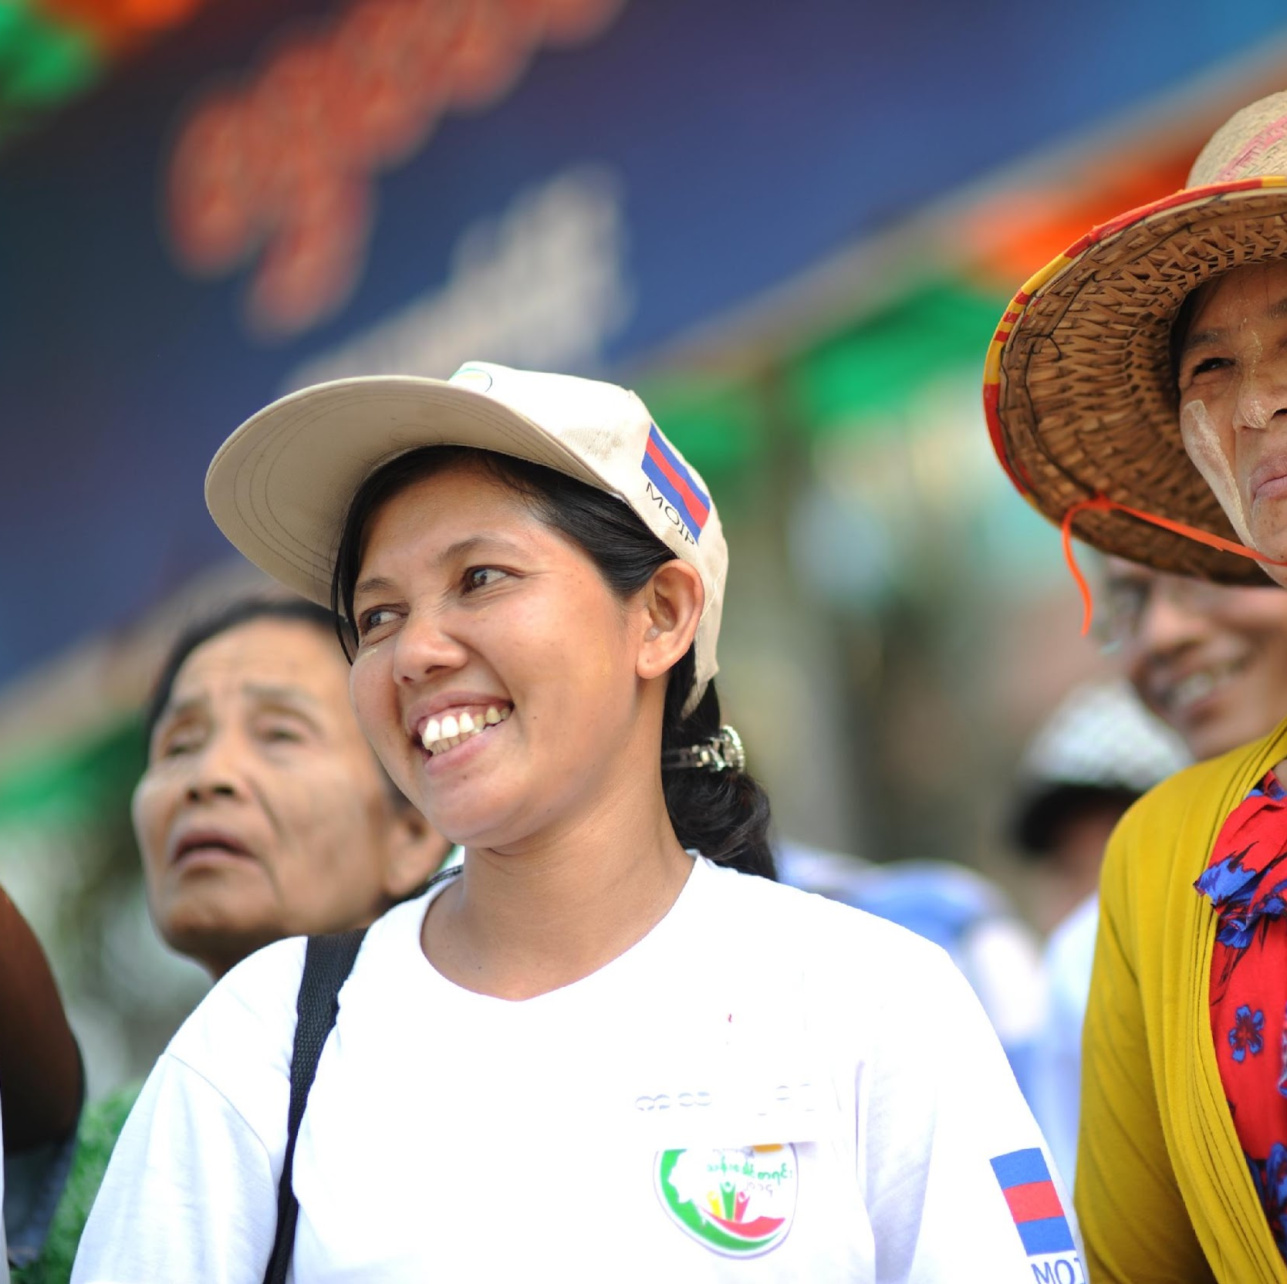
𐴀𐴢𐴢𐴒𐴧𐴗𐴝 𐴉𐴠𐴌𐴠𐴐𐴝𐴕𐴞 𐴔𐴝𐴙𐴕𐴐𐴡𐴤𐴌𐴠 𐴔𐴡𐴊𐴡𐴃 𐴒𐴡𐴙𐴓𐴧𐴠 𐴔𐴡𐴊𐴡𐴃 𐴒𐴡𐴌𐴡𐴘𐴝 𐴘𐴡𐴥 𐴉𐴠𐴌𐴠𐴐𐴝𐴕 𐴀𐴡𐴥𐴙𐴎𐴝𐴒𐴡𐴘. 𐴀𐴠𐴃𐴡𐴓𐴧𐴝 𐴎𐴡𐴌𐴢𐴢𐴌𐴡𐴃𐴁𐴡𐴕 𐴀𐴥𐴡𐴌𐴠 𐴔𐴡𐴊𐴡𐴃 𐴒𐴡𐴌𐴞 𐴁𐴦𐴝𐴊𐴠 𐴕𐴞𐴎𐴡𐴌 𐴀𐴢𐴢𐴎𐴢𐴢 𐴊𐴞𐴘𐴥𐴝𐴕 𐴌𐴝𐴑𐴡𐴕 𐴁𐴠𐴐𐴞 𐴎𐴡𐴌𐴢𐴢𐴌𐴞.
𐴘𐴝𐴀𐴥𐴝𐴕 𐴀𐴠𐴑𐴧𐴝𐴕 𐴇𐴝𐴥𐴔𐴞𐴐𐴝 𐴒𐴡𐴌𐴝 𐴉𐴡𐴌𐴠𐴊𐴠 𐴎𐴞𐴔𐴧𐴝.
Notes:
𐴊𐴢𐴢𐴘 𐴓𐴡𐴔𐴁𐴡𐴌-
𐴀𐴢𐴢𐴒𐴧𐴗𐴝 𐴉𐴠𐴌𐴠𐴐𐴝𐴕𐴞 𐴔𐴝𐴙𐴕𐴐𐴡𐴤𐴌𐴠 𐴔𐴡𐴊𐴡𐴃 𐴒𐴡𐴙𐴓𐴧𐴠 𐴔𐴡𐴊𐴡𐴃 𐴒𐴡𐴌𐴡𐴘𐴝 𐴘𐴡𐴥 𐴉𐴠𐴌𐴠𐴐𐴝𐴕 𐴀𐴡𐴥𐴙𐴎𐴝𐴒𐴡𐴘. 𐴀𐴠𐴃𐴡𐴓𐴧𐴝 𐴎𐴡𐴌𐴢𐴢𐴌𐴡𐴃𐴁𐴡𐴕 𐴀𐴥𐴡𐴌𐴠 𐴔𐴡𐴊𐴡𐴃 𐴒𐴡𐴌𐴞 𐴁𐴦𐴝𐴊𐴠 𐴕𐴞𐴎𐴡𐴌 𐴀𐴢𐴢𐴎𐴢𐴢 𐴊𐴞𐴘𐴥𐴝𐴕 𐴌𐴝𐴑𐴡𐴕 𐴁𐴠𐴐𐴞 𐴎𐴡𐴌𐴢𐴢𐴌𐴞.
𐴘𐴝𐴀𐴥𐴝𐴕 𐴀𐴠𐴑𐴧𐴝𐴕 𐴇𐴝𐴥𐴔𐴞𐴐𐴝 𐴒𐴡𐴌𐴝 𐴉𐴡𐴌𐴠𐴊𐴠 𐴎𐴞𐴔𐴧𐴝.

Slide 55
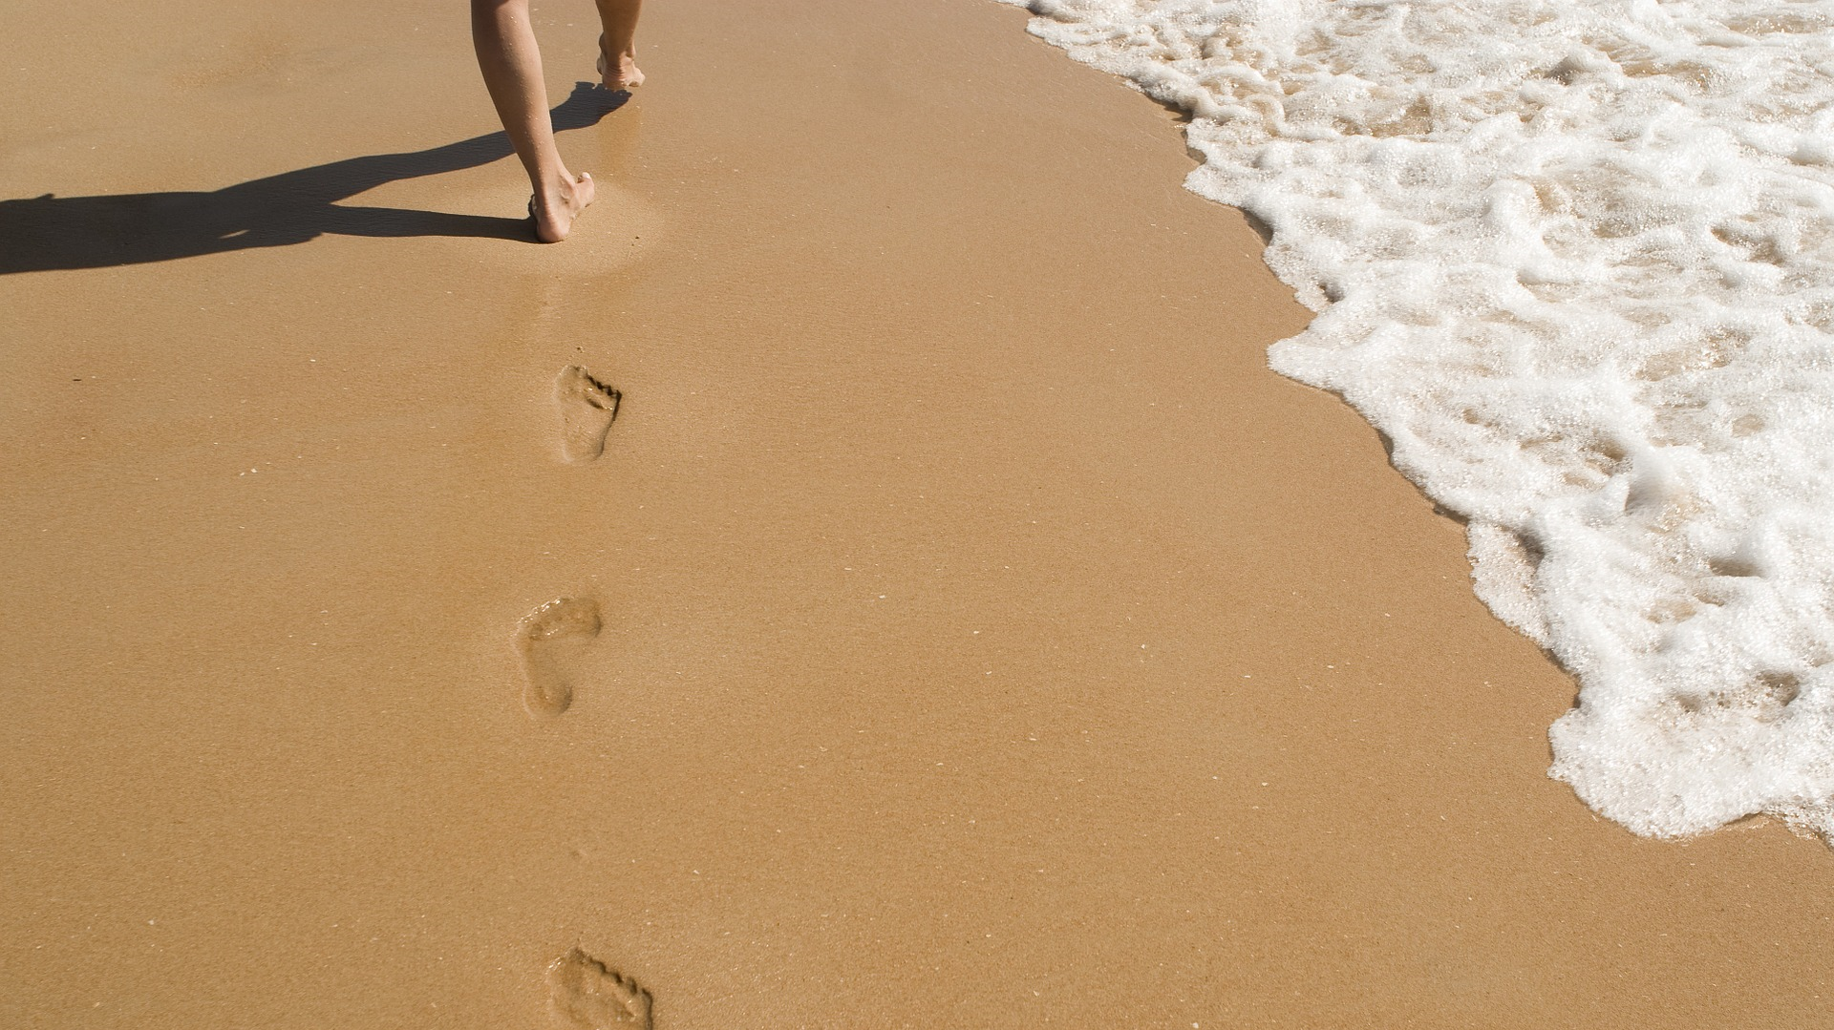
𐴁𐴠𐴐𐴞 𐴏𐴞𐴕𐴃𐴝𐴃 𐴀𐴝𐴏𐴠𐴊𐴠 𐴀𐴥𐴞𐴃𐴝𐴌𐴠 𐴔𐴡𐴊𐴡𐴃 𐴒𐴡𐴌𐴞𐴁𐴝𐴙𐴐𐴧𐴡𐴃 𐴕𐴞𐴛𐴝𐴙𐴐 𐴉𐴠𐴥𐴓𐴝𐴘 𐴊𐴞𐴓𐴡𐴃
𐴐𐴝𐴕𐴃𐴞 𐴀𐴝𐴕𐴞 𐴉𐴝𐴌𐴠𐴑𐴝𐴕 𐴄𐴝𐴙𐴔 𐴊𐴡𐴀𐴡.
(𐴀𐴠𐴑 𐴉𐴞𐴘𐴝𐴓 𐴏𐴝𐴀𐴝 𐴘𐴝 𐴑𐴡𐴉𐴞 𐴘𐴝𐴃𐴡𐴤 𐴕𐴝𐴏𐴧𐴝، 𐴃𐴢𐴢𐴤𐴌𐴝 𐴐𐴡𐴔𐴡 𐴕𐴞𐴎𐴝𐴦𐴔 𐴃𐴝𐴤𐴑𐴡، 𐴇𐴝𐴣𐴍𐴡، 𐴃𐴝𐴓𐴁𐴝𐴎𐴝𐴕𐴝 𐴉𐴢𐴢𐴤𐴕𐴡 ...)
Notes:
𐴁𐴠𐴐𐴞 𐴏𐴞𐴕𐴃𐴝𐴃 𐴀𐴝𐴏𐴠𐴊𐴠 𐴀𐴥𐴞𐴃𐴝𐴌𐴠 𐴔𐴡𐴊𐴡𐴃 𐴒𐴡𐴌𐴞𐴁𐴝𐴙𐴐𐴧𐴡𐴃 𐴕𐴞𐴛𐴝𐴙𐴐 𐴉𐴠𐴥𐴓𐴝𐴘 𐴊𐴞𐴓𐴡𐴃
𐴐𐴝𐴕𐴃𐴞 𐴀𐴝𐴕𐴞 𐴉𐴝𐴌𐴠𐴑𐴝𐴕 𐴄𐴝𐴙𐴔 𐴊𐴡𐴀𐴡.
(𐴀𐴠𐴑 𐴉𐴞𐴘𐴝𐴓 𐴏𐴝𐴀𐴝 𐴘𐴝 𐴑𐴡𐴉𐴞 𐴘𐴝𐴃𐴡𐴤 𐴕𐴝𐴏𐴧𐴝، 𐴃𐴢𐴢𐴤𐴌𐴝 𐴐𐴡𐴔𐴡 𐴕𐴞𐴎𐴝𐴦𐴔 𐴃𐴝𐴤𐴑𐴡، 𐴇𐴝𐴣𐴍𐴡، 𐴃𐴝𐴓𐴁𐴝𐴎𐴝𐴕𐴝 𐴉𐴢𐴢𐴤𐴕𐴡 ...)

Slide 56
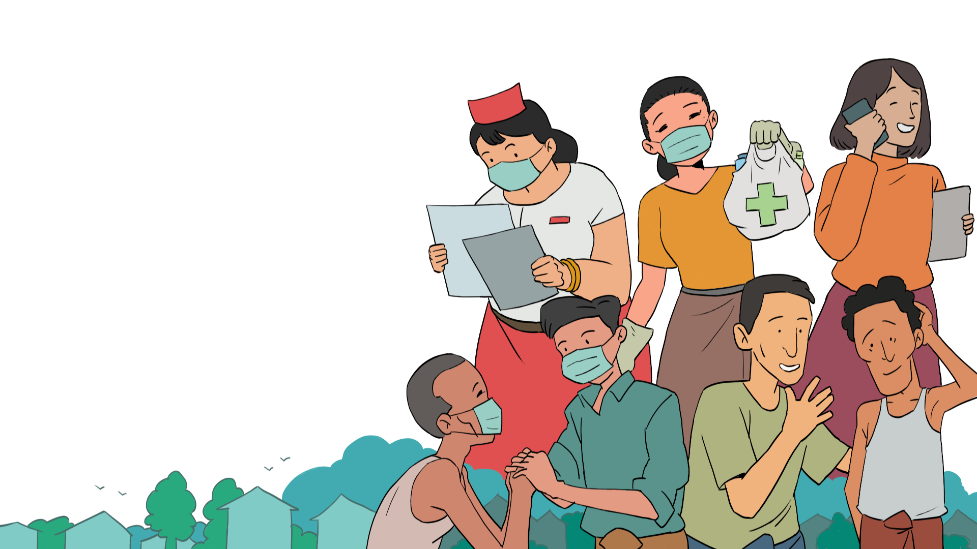
𐴑𐴠𐴙𐴏 𐴃𐴝𐴑𐴞𐴊 𐴒𐴡𐴌𐴝𐴥
𐴊𐴞𐴓 𐴋𐴠𐴔𐴝𐴑𐴓𐴥𐴡𐴘 𐴃𐴦𐴝𐴓𐴥𐴢𐴢𐴑𐴝𐴃 𐴀𐴝𐴏𐴥𐴠𐴊𐴠 𐴑𐴠𐴏𐴧𐴢𐴢 𐴐𐴤𐴢𐴢𐴌𐴢𐴢𐴌 𐴔𐴝𐴇𐴥𐴠𐴌𐴞
Notes:
𐴑𐴠𐴙𐴏 𐴃𐴝𐴑𐴞𐴊 𐴒𐴡𐴌𐴝𐴥

Slide 57
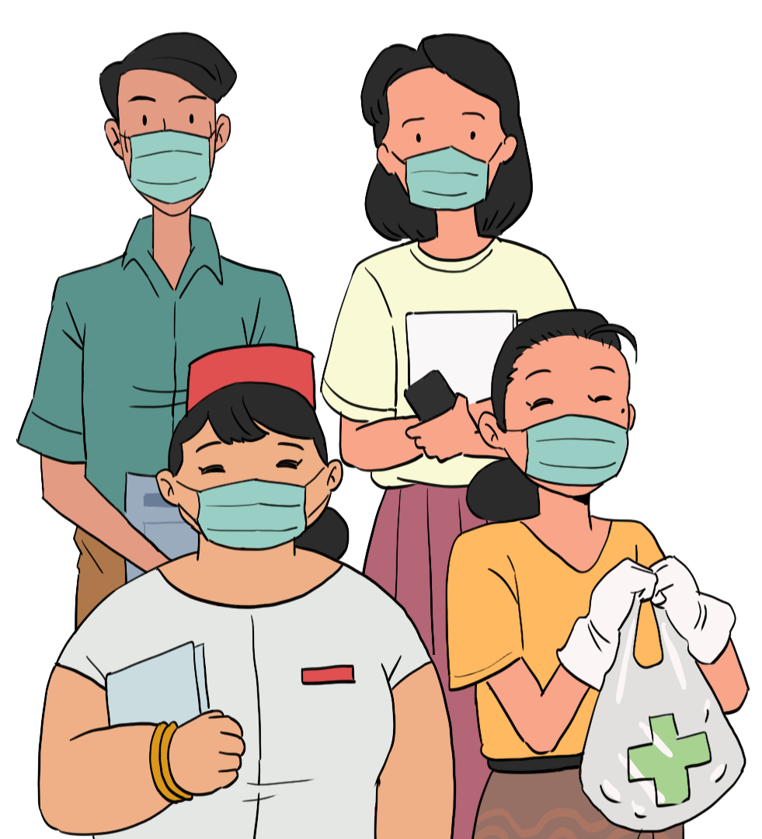
𐴓𐴞𐴚 𐴓𐴞𐴚 𐴚𐴠 𐴀𐴥𐴞𐴃𐴝𐴌 𐴉𐴢𐴢𐴣𐴖𐴝𐴣𐴅𐴧𐴝 𐴌𐴠 𐴏𐴞𐴕𐴃𐴝𐴌 𐴀𐴝𐴓𐴝𐴔𐴡𐴃 𐴀𐴥𐴡𐴌𐴠 𐴊𐴝𐴇𐴝𐴘 𐴁𐴡𐴓𐴧𐴝 𐴁𐴡𐴓𐴞 𐴀𐴝𐴌 𐴀𐴥𐴠 𐴀𐴝𐴓𐴝𐴔𐴡𐴃 𐴀𐴥𐴞𐴕𐴡𐴌𐴠 𐴊𐴝𐴥𐴉𐴝𐴘 𐴁𐴡𐴓𐴧𐴝 𐴑𐴦𐴠𐴕 𐴒𐴡𐴌𐴥𐴞 𐴔𐴡𐴊𐴡𐴃 𐴒𐴡𐴙𐴅𐴧𐴠 𐴊𐴠 𐴘𐴝𐴀𐴥𐴝 𐴕𐴡𐴌𐴠 𐴀𐴦𐴝𐴣𐴌𐴝 𐴃𐴝𐴑𐴞𐴃 𐴒𐴡𐴌𐴞.
Notes:
𐴓𐴞𐴚 𐴓𐴞𐴚 𐴚𐴠 𐴀𐴥𐴞𐴃𐴝𐴌 𐴉𐴢𐴢𐴣𐴖𐴝𐴣𐴅𐴧𐴝 𐴌𐴠 𐴏𐴞𐴕𐴃𐴝𐴌 𐴀𐴝𐴓𐴝𐴔𐴡𐴃 𐴀𐴥𐴡𐴌𐴠 𐴊𐴝𐴇𐴝𐴘 𐴁𐴡𐴓𐴧𐴝 𐴁𐴡𐴓𐴞 𐴀𐴝𐴌 𐴀𐴥𐴠 𐴀𐴝𐴓𐴝𐴔𐴡𐴃 𐴀𐴥𐴞𐴕𐴡𐴌𐴠 𐴊𐴝𐴥𐴉𐴝𐴘 𐴁𐴡𐴓𐴧𐴝 𐴑𐴦𐴠𐴕 𐴒𐴡𐴌𐴥𐴞 𐴔𐴡𐴊𐴡𐴃 𐴒𐴡𐴙𐴅𐴧𐴠 𐴊𐴠 𐴘𐴝𐴀𐴥𐴝 𐴕𐴡𐴌𐴠 𐴀𐴦𐴝𐴣𐴌𐴝 𐴃𐴝𐴑𐴞𐴃 𐴒𐴡𐴌𐴞.

Slide 58
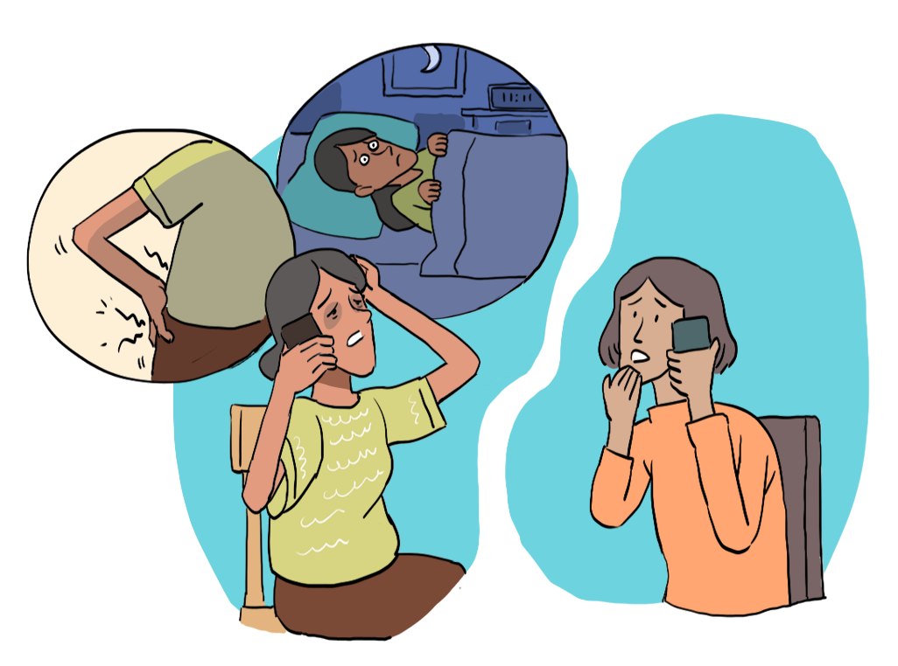
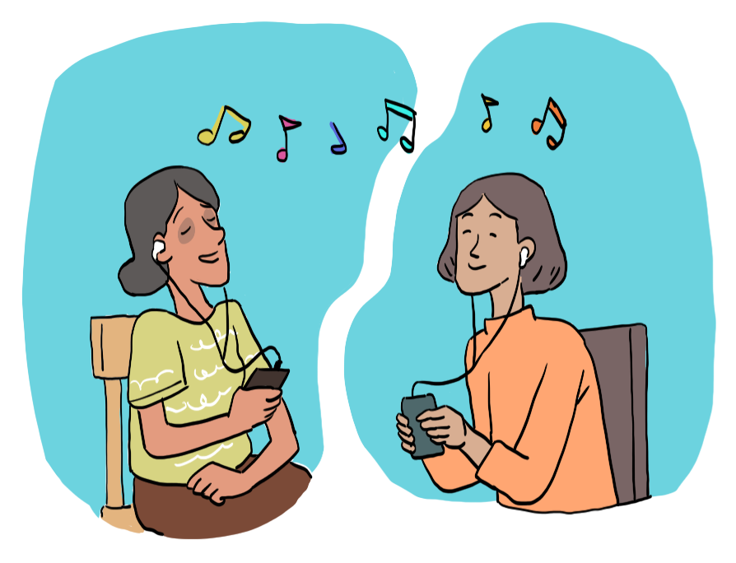
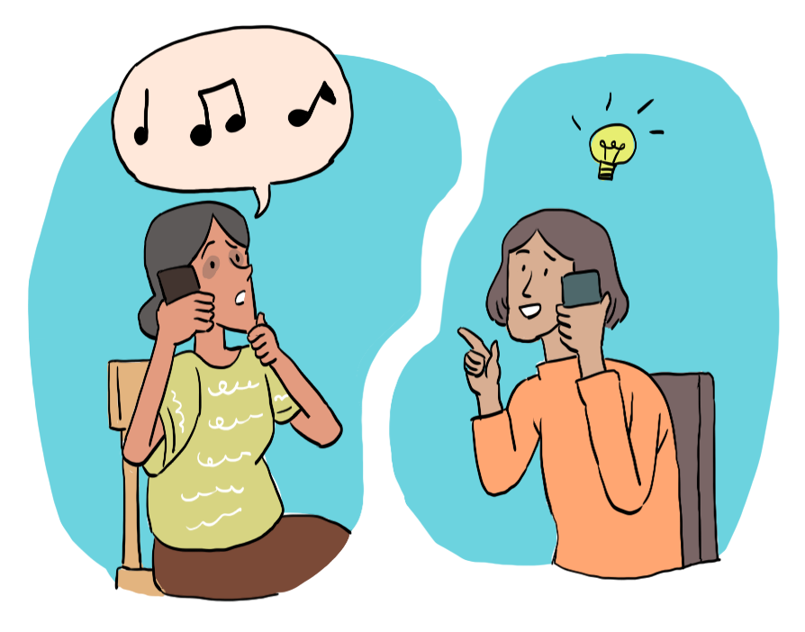
Notes:
𐴄𐴢𐴢𐴎𐴝𐴌 𐴉𐴢𐴢𐴖𐴝𐴣𐴅𐴧𐴝𐴃𐴧𐴢𐴢 𐴒𐴝𐴀𐴝𐴃 𐴒𐴤𐴡𐴔 𐴕𐴝𐴥𐴘 𐴇𐴥𐴞𐴏𐴝𐴉𐴠 𐴃𐴦𐴝𐴛 𐴌𐴥𐴠 𐴇𐴡𐴏𐴂𐴞𐴃𐴝𐴓 𐴓𐴡𐴙𐴒𐴞𐴘𐴠. 𐴀𐴥𐴞𐴃𐴠 𐴌𐴝𐴙𐴃𐴧𐴝 𐴒𐴢𐴢𐴔 𐴕𐴡𐴥 𐴎𐴝𐴊𐴠 𐴀𐴠𐴥𐴃𐴡𐴓𐴧𐴝 𐴁𐴠𐴐𐴞𐴤 𐴀𐴡𐴐𐴝𐴕𐴃𐴞 𐴀𐴡𐴘𐴧𐴠، 𐴀𐴝𐴌𐴡 𐴑𐴠𐴏𐴧𐴢𐴢 𐴕𐴡𐴥 𐴇𐴝𐴀𐴝 𐴀𐴝𐴌 𐴋𐴝𐴣𐴌𐴝𐴌 𐴁𐴞𐴐𐴧𐴡𐴤 𐴀𐴝𐴏𐴠. 𐴄𐴢𐴢𐴎𐴝 𐴘𐴥𐴠 𐴇𐴡𐴃𐴝 𐴇𐴡𐴀𐴡𐴌 𐴀𐴞𐴥𐴁𐴝𐴌 𐴉𐴢𐴢𐴖𐴝𐴣𐴅𐴧𐴝 𐴓𐴡𐴘 𐴔𐴢𐴢𐴁𐴝𐴙𐴓𐴡𐴃، 𐴓𐴞𐴛 𐴓𐴞𐴛 𐴁𐴦𐴝𐴊𐴠 𐴀𐴥𐴞𐴁𐴝 𐴌𐴠 𐴇𐴡𐴘𐴧𐴠 𐴀𐴥𐴞𐴃𐴝𐴌 𐴁𐴦𐴝𐴁𐴢𐴢𐴃𐴠. 𐴄𐴢𐴢𐴎𐴝 𐴁𐴠𐴐𐴤𐴞 𐴀𐴡𐴥𐴌𐴝𐴕 𐴀𐴡𐴘𐴧𐴠𐴊𐴠 𐴀𐴥𐴠𐴃𐴡𐴓𐴧𐴝 𐴀𐴥𐴞𐴁𐴝 𐴘𐴥𐴠 𐴇𐴡𐴕𐴡 𐴑𐴠𐴏𐴧𐴢𐴢𐴌 𐴕𐴥𐴡 𐴁𐴝𐴤𐴉𐴠𐴌. 𐴀𐴞𐴥𐴁𐴝𐴌 𐴊𐴝𐴣𐴌𐴝𐴃 𐴁𐴠𐴐𐴞𐴤 𐴊𐴢𐴢𐴑 𐴉𐴝𐴀𐴝𐴙𐴓.
𐴓𐴞𐴚 𐴓𐴞𐴚 𐴚𐴤𐴠 𐴀𐴞𐴥𐴁𐴝𐴌 𐴉𐴢𐴢𐴖𐴝𐴣𐴅𐴧𐴝 𐴘𐴥𐴠 𐴀𐴡𐴐𐴝𐴕𐴃𐴞 𐴊𐴝𐴇𐴝𐴊𐴧𐴠 𐴀𐴞𐴘𐴥𐴝𐴕 𐴀𐴡𐴃 𐴉𐴝𐴘𐴧𐴠، 𐴀𐴠𐴥𐴃𐴡𐴓𐴧𐴝 𐴀𐴞𐴥𐴁𐴝𐴘𐴠 𐴀𐴥𐴞𐴁𐴝𐴃𐴧𐴢𐴢𐴕 𐴉𐴢𐴢𐴏𐴝𐴌 𐴓𐴡𐴘𐴧 𐴃𐴢𐴢𐴘 𐴇𐴡𐴕𐴡𐴥 𐴇𐴝𐴔 𐴇𐴡𐴌𐴡𐴏 𐴒𐴡𐴌𐴞𐴁𐴞 𐴕𐴠 𐴊𐴞𐴓𐴡𐴌 𐴖𐴡𐴖𐴏𐴢𐴢𐴖𐴝𐴏𐴢 𐴊𐴢𐴢𐴌 𐴒𐴡𐴌𐴞𐴁𐴡𐴓𐴧𐴝. 𐴃𐴡𐴘 𐴄𐴢𐴢𐴎𐴝 𐴇𐴡𐴘𐴧𐴠𐴊𐴠 𐴀𐴦𐴝𐴣𐴃𐴧𐴢𐴢 𐴃𐴝𐴓𐴁𐴝𐴎𐴝𐴕𐴝 𐴉𐴡𐴙𐴕𐴃𐴡 𐴔𐴡𐴕𐴠 𐴇𐴡𐴀𐴡𐴌 𐴀𐴝𐴌 𐴀𐴞𐴥𐴁𐴝𐴘𐴡 𐴉𐴢𐴢𐴖𐴝𐴣𐴃𐴞 𐴉𐴢𐴢𐴙𐴕𐴧𐴠. 𐴓𐴞𐴚 𐴓𐴞𐴚 𐴚𐴥𐴠 𐴀𐴞𐴥𐴁𐴝 𐴌𐴠𐴥 𐴇𐴡𐴘𐴧𐴠 𐴑𐴞 𐴇𐴡𐴌𐴝𐴥 𐴀𐴝𐴙𐴋𐴞𐴘𐴝 𐴀𐴞𐴘𐴝𐴕 ، 𐴀𐴥𐴞𐴁𐴝𐴘𐴠 𐴃𐴝𐴓𐴁𐴝𐴎𐴝𐴕𐴝 𐴘𐴥𐴡 𐴉𐴢𐴢𐴙𐴕𐴧𐴠 𐴀𐴝𐴌𐴡𐴥 𐴄𐴢𐴢𐴎𐴝𐴌 𐴏𐴝𐴣𐴃 𐴊𐴞𐴉𐴝𐴙𐴅𐴧𐴞.

Slide 59
𐴁𐴝𐴤𐴑 𐴴 𐴐𐴠𐴙𐴐
𐴁𐴝𐴦𐴊𐴠: 𐴁𐴝𐴤𐴑 𐴵𐴰
Notes:
𐴃𐴦𐴢𐴢𐴛 𐴐𐴠𐴤𐴐 𐴒𐴡𐴙𐴅𐴧𐴡 𐴔𐴡𐴙𐴊𐴝𐴕𐴡𐴃 𐴓𐴝𐴔𐴞 𐴊𐴞𐴓 𐴋𐴠𐴔𐴝𐴑𐴓𐴥𐴡𐴘 𐴃𐴦𐴝𐴓𐴥𐴢𐴢𐴑𐴝𐴃 𐴀𐴝𐴏𐴥𐴠𐴊𐴠 𐴑𐴠𐴏𐴧𐴢𐴢 𐴐𐴤𐴢𐴢𐴌𐴢𐴢𐴌 𐴔𐴝𐴇𐴥𐴠𐴌𐴞𐴌 𐴇𐴝𐴏 𐴒𐴡𐴌𐴡𐴘𐴝𐴥𐴌 𐴴 𐴁𐴝𐴤𐴑. 𐴀𐴠 𐴁𐴝𐴤𐴑 𐴀𐴞𐴁𐴝𐴤𐴃 𐴀𐴦𐴝𐴣𐴌𐴝 𐴐𐴞𐴑𐴧𐴞 𐴏𐴞𐴕𐴃𐴝 𐴒𐴡𐴌𐴝𐴥 𐴀𐴝𐴌 𐴏𐴞𐴕𐴃𐴝 𐴖𐴝𐴥𐴀𐴝 𐴀𐴝𐴌 𐴀𐴠𐴕𐴊𐴞𐴓𐴝 𐴏𐴞𐴕𐴃𐴝𐴃 𐴉𐴡𐴙𐴅𐴧𐴠 𐴊𐴠 𐴔𐴝𐴙𐴕𐴐𐴡𐴤𐴌𐴠 𐴑𐴠𐴀𐴠𐴕 𐴒𐴡𐴌𐴞𐴥 𐴔𐴡𐴊𐴡𐴃 𐴒𐴡𐴌𐴝𐴥. 𐴀𐴦𐴝𐴣𐴌𐴝 𐴀𐴝𐴐𐴝 𐴒𐴡𐴌𐴞𐴌 𐴃𐴢𐴢𐴣𐴖𐴝𐴣𐴌𐴝𐴃𐴧𐴢𐴢 𐴁𐴝𐴤𐴑𐴀𐴞𐴁𐴝 𐴁𐴠𐴐𐴞𐴤 𐴒𐴡𐴔 𐴓𐴝𐴙𐴒𐴧𐴠.
𐴔𐴠𐴇𐴠𐴌𐴁𐴝𐴕𐴞 𐴒𐴡𐴌𐴞𐴥 𐴴 𐴁𐴝𐴤𐴑𐴡𐴌𐴠 𐴔𐴡𐴕𐴡𐴃 𐴌𐴝𐴑𐴡 𐴁𐴝𐴦𐴊𐴠 𐴵 𐴁𐴝𐴤𐴑𐴡𐴌𐴠 𐴓𐴝𐴃𐴧𐴝𐴃 𐴉𐴡𐴌𐴡𐴤.

